Slide 1


SW개발/HW제작 설계서
프로젝트 명 : 스마트 배터리 실측 데이터 활용 AI 이상 탐지·진단 알고리즘 및 시스템 구축
2026. 07. 09
배터리 열폭주 단속반

Slide 2

프로젝트 소개
스마트 배터리 실측 데이터 기반 AI 이상탐지·진단 시스템
배터리 열폭주 전조 조기 탐지 · 정상패턴 학습 기반 예측형 안전 관리
추진 배경
• 항공기 기내 보조배터리 발화·전기차 화재 등 Li-ion 배터리 안전 문제가 사회적 이슈로 부상
• 기존 보조배터리는 단순 보호회로(PCM) 기반 → 이상 발생 전 전조 증상 사전 인지 곤란
• 현재 배터리 관리 방식은 임계치 기반 차단(사후 대응) 중심으로 예측 기반 기술 부재
• 내부 단락·열폭주·출력 불안정은 발생 전 미세한 전압·임피던스 변화를 동반 → 조기 탐지 필요
프로젝트 목적
• 1셀 Li-ion 스마트 배터리팩 + Fuel Gauge·다중 센서로 전압·전류·온도·SOC 실측 데이터 수집
• LSTM-AutoEncoder 기반 AI로 정상 패턴을 학습, 정상에서 벗어나는 이상 징후를 조기 탐지
• 임계치 사후 차단이 아닌, 정상패턴 학습 기반 사전 예측형 배터리 안전 관리 체계 구축
• 웹 대시보드로 상태·이상 점수·경고를 실시간 시각화하는 통합 관제 플랫폼 완성
< 1 / 1 >

Slide 3
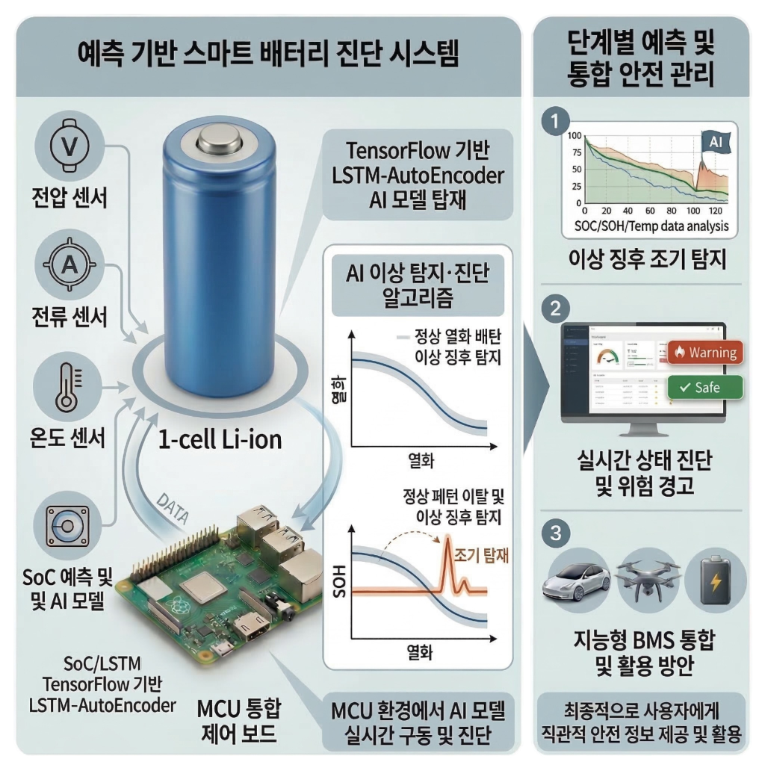
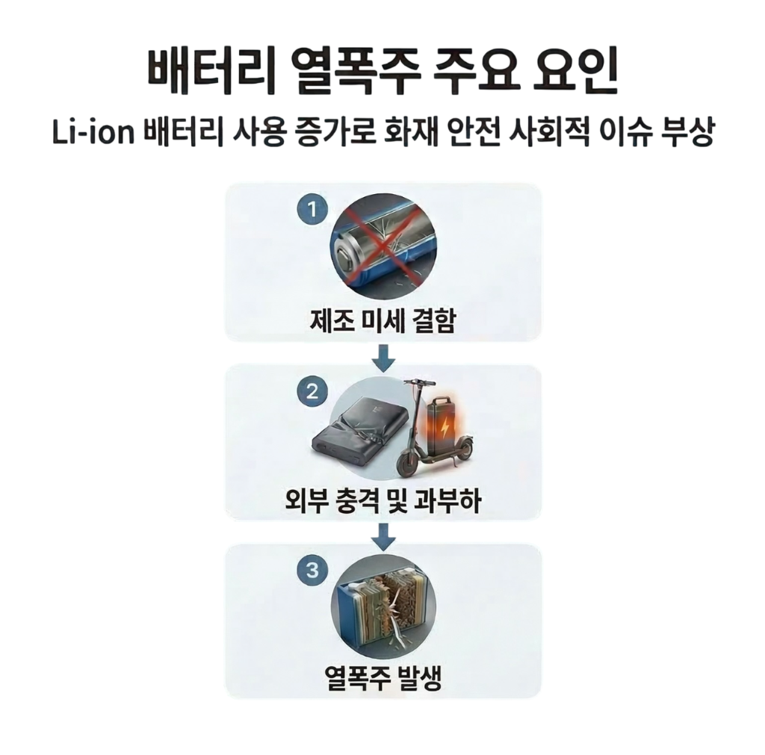

프로젝트 소개
< 1 / 1 >

Slide 4
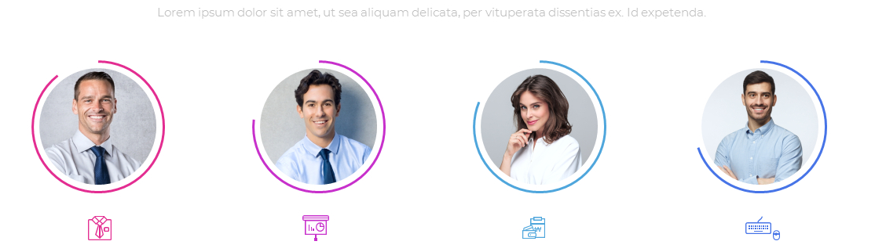
팀프로젝트 역할 정리
얼굴 사진
넣는 자리
얼굴 사진
넣는 자리
얼굴 사진
넣는 자리
얼굴 사진
넣는 자리
구분 | 세부 항목 | 담당자 | 비고
PCB 회로 설계 및 개발 | Ki-cad 기반 PCB 설계, art-works, 시뮬레이터 및 테스트 | 김경모
데이터 수집 및 파이프라인 구축 | 라즈베리파이, Apache Kafka, PostgreSQL DB, 웹서버 | 김근우 (정재환)
열폭주 이상 징후 AI 모델 구현 | Auto-Encoder or 기타 딥러닝 알고리즘 튜닝을 통한 모델 구현 | 서민기
웹 모니터링 및 통계 대시보드 | React(javascript) + Springboot | 정재환
< 1 / 1 >

Slide 5
일정 및 진척도
구분 | 추진 내용 | 추진 일정 (2026년) |  |  |  |  |  |  |  |  | 진척도
 |  | 2월 | 3월 | 4월 | 5월 | 6월 | 7월 | 8월 | 9월 | 10월
계획 | 프로젝트 요구사항 정의, 팀원별 역할 확정, 부품 선정 |  |  |  |  |  |  |  |  |  | 완료 100%
분석 | 배터리 열화 특성·시계열 AI 선행 논문 분석, 센서 I2C 통신 규격(Datasheet) 분석 |  |  |  |  |  |  |  |  |  | 완료 100%
설계 | 1S 배터리팩 회로도(BMS·TP4056) 및 DB 스키마 설계, 시스템 아키텍처 확정 |  |  |  |  |  |  |  |  |  | 진행 90%
개발 (H/W·펌웨어) | 배터리팩 제작 및 라즈베리파이 기반 다중 센서 데이터 계측/로깅 시스템 구현 |  |  |  |  |  |  |  |  |  | 진행 70%
개발 (AI 모델링) | 정상 데이터 수집 및 TensorFlow 기반 LSTM-AutoEncoder 알고리즘 학습/최적화 |  |  |  |  |  |  |  |  |  | 진행 50%
개발 (DB·웹) | DB 적재 파이프라인 구축 및 React/Spring Boot 기반 모니터링 UI 개발 |  |  |  |  |  |  |  |  |  | 진행 35%
테스트 | H/W-S/W 연동 테스트, 임의 이상 환경(과열/과부하) 조성을 통한 AI 탐지율·신뢰성 검증 |  |  |  |  |  |  |  |  |  | 예정
종료 | 최종 결과 보고서 작성, 프로젝트 시연 영상 제작, 한이음 공모전 출품 마무리 |  |  |  |  |  |  |  |  |  | 예정
온라인 미팅 | 주 1회 온라인 회의로 각 팀원의 진행 결과·이슈 공유 (매월 진행) |  |  |  |  |  |  |  |  |  | 진행 매월
오프라인 미팅 | 멘토링 및 H/W 제작·통합 테스트를 위한 팀원 대면 모임 (8월 예정) |  |  |  |  |  |  |  |  |  | 예정 8월
■ 완료(경과) ■ 진행중(현재·7월) ■ 예정
< 1 / 1 >

Slide 6
수행 단계별 주요 산출물
단계 | 산출물 | 일반 | 응용 소프트웨어 | 응용 하드웨어
 |  | ∙모바일 APP ∙Web 등 | ∙빅데이터 ∙인공지능 ∙블록체인 등 | ∙IoT ∙로봇 ∙드론 등
환경 분석 | 시장/기술 환경 분석서 | △ | △ | △
 | 설문조사 결과서 | △ | △ | △
 | 인터뷰 결과서 | △ | △ | △
요구사항 분석 | 요구사항 정의서 | ○ | ○ | ○
 | 유즈케이스 정의서 | △ | △ | △
아키텍처 설계 | 서비스 구성도(시스템 구성도) | ○ | ○ | ○
 | 서비스 흐름도(데이터 흐름도) | △ | ○ | △
 | UI/UX 정의서 | △ | △ | △
 | 하드웨어/센서 구성도 | - | - | ○
기능 설계 | 메뉴 구성도 | ○ | ○ | ○
 | 화면 설계서 | ○ | ○ | △
 | 엔티티 관계도 | ○ | ○ | △
 | 기능 처리도(기능 흐름도) | ○ | ○ | ○
 | 알고리즘 명세서/설명서 | △ | ○ | ○
 | 데이터 수집처리 정의서 | - | ○ | -
 | 하드웨어 설계도 | - | - | ○
개발 / 구현 | 프로그램 목록 | ○ | ○ | ○
 | 테이블 정의서 | ○ | ○ | △
 | 핵심 소스코드 | ○ | ○ | ○
※ ○ 필수, △ 선택

Slide 7
| 시스템 아키텍처 개요
▍ 에지 수집·Kafka 스트리밍·AI 추론·웹 관제 전체 구성
AI 추론 서버 (Google Colab)
카카오톡
이메일
웹푸시
● LSTM-AutoEncoder 모델
● 특징 추출·30-step 윈도우
● 재구성오차→이상점수 산출
발행 (TLS/SASL)
raw 구독
alert 발행
notify
Raspberry Pi 5
alerts 구독
Kafka Cluster
백엔드 서버
(에지) INA226·BQ27441
DS18B20·MLX90614
ADS1115(가스·압력·음향)
(AWS EC2, TLS/SASL)
REST API · WebSocket
battery-raw-metrics
REST·WebSocket
battery-anomaly-alerts
웹 대시보드 (React)
실시간 관제·이상탐지 · 알림센터·릴레이 제어
battery-events
제어 명령
적재
릴레이 / Kill-Switch
PostgreSQL + TimescaleDB
배터리 회로 물리 차단
Consumer 적재
battery_id 세션 태깅

Slide 8
| 시장 기술 동향 분석
배터리 안전·열관리 관련 시장 규모
BTMS 글로벌 시장 규모 추이 (단위: 억 달러)
구분 | 2024~25년 규모 | 성장 전망(CAGR)
배터리 열관리시스템(BTMS) | 2025년 42억 달러 | 12.7% (~2035년 132억$)
리튬이온 배터리 전체 | 2024년 673.4억 달러 | ~2037년 6,185.5억$ 전망
차량용 자동차 응용 부문 | 2023년 점유율 30% | 16.2% (자동차 부문)
본 프로젝트와의 연관성
열관리(BTMS) 시장은 냉각·센서 하드웨어 중심으로 12%대 고성장 중이나, ‘정상패턴 학습 기반 AI 조기탐지 소프트웨어’ 영역은 상대적으로 공백 — 하드웨어(센서·릴레이)와 AI 소프트웨어를 결합한 본 시스템의 차별화 지점.
Global Market Insights 산업분석 기준 CAGR 12.7% 적용 추정치
리튬이온 배터리 시장, 10년 새 최대 17배 성장 전망
전기차·ESS 확대가 성장을 견인하며, 안전성 확보가 규제 승인·소비자 신뢰의 핵심 조건으로 부상 (한국무역협회, GMI 리포트)
리튬이온 배터리 자동차 응용 비중이 가장 크고 성장률도 높아(16.2%) EV·ESS·보조배터리 전 영역에서 안전 모니터링 수요가 동반 확대될 전망.

Slide 9
| 시장 기술 동향 분석
국내 전기차 화재 발생 현황
국적 항공기 기내 보조배터리 화재/연기 사고
연도 | 사고 건수
2020년 | 2건
2023년 | 6건
2024년(~8월) | 5건
2020~2024 누적 | 13건
2025년 1~5월 화재 72건으로 전년 동기 대비 27%↑ (소방청·산업통상자원부)
2025.1 에어부산 BX391편 화재
선반 보관 보조배터리 내부 합선(절연파괴)으로 추정 — 승객 176명 대피, 기체 전소. 이후 국토부는 기내 선반 보관을 전면 금지하고 보조배터리 안전관리를 강화(2026.1).
→ 실시간 이상징후 조기 감지 기술의 사회적 필요성을 뒷받침
전기차 화재의 48.2%
가 주정차·충전 중 발생 — 내연기관차(26.6%)보다 훨씬 높은 비중. 정지 상태에서도 조기 감지·자동 차단이 필요함을 시사.

Slide 10
| 시장 기술 동향 분석
열폭주 감지 BMS 경쟁사 분석
구분 | A 사 Anker (미국) | B 사 Texas Instruments (미국) | C 사 Qnovo (미국) | D 사 Injoinic 英集芯 (중국) | 우리!! 배터리 열폭주 조기탐지 AI
솔루션명 | ActiveShield 2.0 보조배터리 안전 시스템 | BQ24295+BQ27Z746 충전관리 IC·퓨얼게이지 | Qnovo SpectralX 배터리 인텔리전스 SW | IP5328P SoC+BMS 보조배터리 전용 통합 SoC | AI 배터리 BMS 조기탐지·실시간 관제 시스템
핵심 기능 | • 하루 300만 회 온도 감지 • 온도 기반 출력 자동 조절 • 과열·과충전 보호 • 칩 내장형 능동 발열관리 | • 1셀 Li-ion 충전관리 • 서미스터 온도(hot/cold) 감시 • 접합온도 120℃ 초과 시 전류감소 • 과전압·입력전류 제한 • Impedance Track SoC/SoH | • 적응형·예측형 충전 • 실시간 셀 진단 • 열폭주 전 의심 셀 식별 • 결함 감지 시 배터리 차단 | • 보조배터리 전용 고집적 SoC • 14-bit ADC 전압·전류 측정(I2C) • 내장 게이지 알고리즘 SoC 표시 • QC/PD/FCP 멀티 고속충전 • IC·배터리 온도, 입력전압 제어루프 | • 전압·전류·온도·SOC 모니터링 • Kafka 스트리밍 파이프라인 • LSTM-AE 실시간 이상탐지 • 웹 대시보드 실시간 관제 • 릴레이 Kill-Switch 물리 차단 • 카카오톡 알림
알고리즘 | • 임계치/룰 기반 온도 모니터링 • 실시간 온도 임계 차단 • AI 패턴학습 없음 | • 임계치 기반 보호회로 • Impedance Track 게이징 • AI 추론 기능 없음 | • 머신러닝 기반 예측충전 • 실시간 화학적 SoH 추정 • 특허 50건+ 보유 | • 임계치 기반 보호회로 • 온도·전압 제어루프 충전조절 • 내장 게이지 알고리즘(AI 아님) | • LSTM-AutoEncoder • 30 time-steps 윈도우, 이상점수(0.0~1.0, 4단계등급) • 정상패턴 학습 기반 사전예측 • 칼만필터 내부 셀온도 추정
주요 특징· 장단점 | 특징 • 동일 제품군(소비자 보조배터리) 장점 • 대량양산 검증 • 실시간 온도감지 • 실제 보조배터리 적용 단점 • 임계치 기반 사후대응 • 내부 이상패턴 예측 불가 • 자사 전용 폐쇄형 • 외부 웹관제 없음 | 특징 • 업계 표준칩, 소형 1셀 최적 장점 • 저비용·검증된 표준칩 • 소형 1셀 휴대기기 최적 • 정밀 게이징 단점 • 단일칩 보호 위주 • 시계열 이상패턴 학습 없음 • 웹관제·알림 없음 | 특징 • 스마트폰 1.5억 대+ 탑재 장점 • 대규모 양산 검증 • AI 사전예측 • 충전 최적화 단점 • 충전 최적화 중심(독립제품 아님) • BMS 내장 SW 라이선스 모델 • 웹관제·물리차단 미통합 | 특징 • 보조배터리 SoC 점유율 상위 칩메이커 장점 • 보조배터리 전용 통합 SoC • 멀티 프로토콜 고속충전 • 다중 온도·전압 제어루프 보호 단점 • 임계치·룰 기반 보호 • 시계열 이상패턴 학습 없음 • 클라우드·웹 관제·알림 없음 | 특징 • 소형 보조배터리 특화 장점 • 정상패턴 학습형 사전예측 • 엣지~클라우드~웹~물리차단 통합 • Kafka 실시간 + Kill-Switch 차별점 • 임계치 기반(Anker·TI·Injoinic) → 정상패턴 학습 AI 사전예측 • 충전·폰 중심 AI(Qnovo) → 보조배터리 특화
가격 | US$109.99/대 | US$2.25/세트 | 공개가격 없음 | 단가 확인 필요 | 자사 산정 필요
가격 출처: A Anker 737 공식 US$109.99 · B TI.com offers 1.384+0.863=US$2.247 · C Qnovo 공개가격 없음/문의 · D IP5328P 공개 단가 추가 확인 필요 · 우리 외부 공개가격 없음 (2026.6.30 조회)
3

Slide 11
| 설문조사 분석
설문 개요
열폭주 조기경보 시스템 필요성 인식
설문 이름 | 배터리 열폭주 사고 인식 및 모니터링 실태 조사
시행 기간 | 2026년 6월 15일 ~ 6월 28일
응답 인원 | 76명
표본 집단 | 배터리 실험 연구자, 물류/제조 현장 안전관리자, 대학생·일반 직장인 등 비전문 일반 사용자
설문 도구 | Google 설문지, 학과 커뮤니티 및 산업안전·일반 커뮤니티 공유
78%
가 조기경보 시스템이 ‘매우 필요/필요’하다고 응답
기존 배터리 모니터링 방식의 문제점 (복수응답)
가장 원하는 기능 (1순위 기준)
일반 사용자 포함 후에도 AI 사전 예측 기능 선호가 39%로 1위 — 예방 중심 기능 수요가 전문직·일반인 모두에서 확인됨

Slide 12
| 설문조사 분석
Keep-In-Mind Message
본 과제 추진 반영 시사점
물류창고 안전관리자 A
보조배터리는 시리얼이 없어 뒤바뀌기 쉽다. 어떤 배터리가 몇 번째 이상인지 이력을 못 남기면 관제가 의미 없다.
battery_asset UUID 발급 및 수동 매칭, 측정 세션 태깅으로 배터리별 이력 연속성 확보
▶
소방 관계자 B
화재는 전압·온도가 정상이어도 가스나 냄새가 먼저 난다. 오프가스 감지가 초기 대응 골든타임을 벌어준다.
MQ-2 가스 센서를 전 모드(1·2·3) 공통 필수 입력으로 반영, Early-Detection 특징으로 활용
▶
전자기기 제조사 품질엔지니어 C
소프트웨어 알고리즘만 믿기보다, 이상 시 물리적으로 전원을 끊는 장치가 같이 있어야 안전 담당자들이 신뢰한다.
릴레이 Kill-Switch 인터락을 AI 탐지와 결합한 Fail-Safe 이중 구조로 설계
▶
대학생 D (보조배터리 일상 사용자)
배터리 상태를 숫자(SOC 87%, 이상점수 0.34)로만 보여주면 저 같은 일반 사용자는 위험한 건지 아닌지 판단이 안 서요. 색으로 딱 보여주면 좋겠어요.
대시보드 상태를 정상·주의·경고·위험 4단계 신호등 색상 + 라벨로 표시해 비전문가도 즉시 판단 가능하도록 UX 반영
▶
회사원 E (출장으로 보조배터리 상시 휴대)
제가 쓰는 보조배터리가 이제 얼마나 쓸만한 건지 감이 안 와요. 오래됐다는 느낌만 있지, 위험한 건지 그냥 용량만 준 건지 구분이 안 되니까요.
모드3 3단계 심층진단에서 실제 가용용량(SOH)을 등급화해 노후도와 위험도를 구분해 안내하도록 설계
▶

Slide 13
| 요구사항 정의서
요구사항 ID | 요구사항명 | 요구사항 상세설명 | 중요도 | 비고
SRS-WEB-001 | 이메일 로그인 | 이메일로 안전하게 로그인. | High | 인증
SRS-WEB-002 | 소셜 로그인 | 카카오·네이버 계정으로 빠른 로그인. | High | 소셜
SRS-WEB-003 | 계정 복구 | 계정 분실 시 인증 후 접근 복구. | Med | 계정
SRS-WEB-004 | 권한 분리 | 역할별 화면 제공 및 접근 권한 제한. | High | RBAC
SRS-WEB-005 | 세션 관리 | 로그인 상태 유지 및 미사용 세션 자동 만료. | High | JWT
SRS-WEB-006 | 배터리 등록 | 배터리 등록 및 측정 이력 연결. | High | UUID
SRS-WEB-007 | 배터리 선택 | 저장된 배터리 선택 및 이전 이력 연속 조회. | High | 수동
SRS-WEB-008 | 측정 세션 | 측정 시작·종료를 세션 단위로 기록. | High | 단일
SRS-WEB-009 | 배터리 태깅 | 센서값과 AI 결과를 선택 배터리에 연결. | High | 적재
SRS-WEB-010 | 장비 상태 | 측정 장비와 대상 배터리 상태 확인. | Med | 기기
SRS-WEB-011 | 원본 저장 | 센서 원본 데이터 누락 없는 저장. | High | 적재
SRS-WEB-012 | AI 결과 저장 | AI 이상점수와 위험 판단 결과 저장. | High | 구독
SRS-WEB-013 | 데이터 재처리 | 장애 후 마지막 처리 지점부터 재처리. | Med | 재처리
SRS-WEB-014 | 빠른 조회 | 긴 기간 전압·온도·전류 데이터 빠른 조회. | High | 인덱스
SRS-WEB-015 | 상태 요약 | 현재 센서값·이상점수·상태 등급 요약 조회. | High | REST
SRS-WEB-016 | 실시간 반영 | 새로고침 없는 실시간 변화와 경고 반영. | High | WS
SRS-WEB-017 | 추세 비교 | 기간·지표별 추세 그래프 비교. | High | 필터
SRS-WEB-018 | 이력 검색 | 이벤트·오류·제어 이력 검색. | Med | 페이징
SRS-WEB-019 | 배터리 이력 | 배터리별 세션·점수·이벤트 조회. | Med | 이력
요구사항 ID | 요구사항명 | 요구사항 상세설명 | 중요도 | 비고
SRS-WEB-020 | 위험 기록 | 위험 시점 값·점수·대응 상태 기록. | High | 이벤트
SRS-WEB-021 | 위험 등급 | 이상점수를 4단계 위험 등급으로 표시. | High | 4등급
SRS-WEB-022 | 알림 기준 | 실험 목적별 알림 조건 확인. | Med | 설정
SRS-WEB-023 | 외부 알림 | 경고·위험 상태 외부 알림 발송. | High | 카카오
SRS-WEB-024 | 중복 알림 억제 | 중복 알림 억제 및 주요 변화만 발송. | Med | 제한
SRS-WEB-025 | 알림 이력 | 알림 발송 기록 조회. | Med | 이력
SRS-WEB-026 | 차단·복구 | 권한 확인 후 차단·복구 실행. | High | 제어
SRS-WEB-027 | 긴급 차단 | 위험 시 Kill-Switch 연계 차단. | High | 안전
SRS-WEB-028 | 보안 검증 | 데이터 암호화 및 입력값 검증. | High | 보안
SRS-WEB-029 | 운영 추적 | 로그·감사·헬스 상태 확인. | Med | 운영
SRS-WEB-030 | 반응형 화면 | PC·태블릿·모바일별 관제 화면 제공. | High | 반응형
SRS-WEB-031 | 알림 센터 | 새 경고와 놓친 알림 화면 표시. | Med | 토스트
SRS-WEB-032 | 파일 내보내기 | 조회 데이터와 이벤트 파일 내보내기. | Med | 출력
SRS-WEB-033 | 연결 복구 | 연결 끊김 시 자동 복구와 상태 안내. | Med | 재연결
SRS-WEB-034 | 접근성 화면 | 다크모드와 접근성 화면 제공. | Low | 테마
SRS-WEB-035 | 계정 운영 | 계정 권한과 활성 상태 관리. | High | 관리자
SRS-WEB-036 | 통합 관제 | 전체 배터리·장비·위험 상태 통합 조회. | High | 관제
SRS-WEB-037 | 감사 이력 | 조회·설정·제어 이력 감사. | Med | audit
SRS-WEB-038 | 서비스 헬스 | Kafka·DB·AI 상태 빠른 확인. | Med | 헬스

Slide 14
| 요구사항 정의서
요구사항 ID | 요구사항명 | 요구사항 상세설명 | 중요도 | 비고
SRS-WEB-039 | 공지 관리 | 공지사항 관리. | Low | 공지
SRS-WEB-040 | AI 근거 | 이상점수 상승 원인 근거별 표시. | High | XAI
SRS-WEB-041 | 수명 예측 | 배터리 건강도와 잔존수명 추정. | Med | SOH/RUL
SRS-WEB-042 | 이상 시연 | 시나리오 기반 탐지·알림·차단 검증. | Med | 데모
SRS-WEB-043 | 원인 분석 | 위험 전후 데이터와 조치 흐름 분석. | Med | 포렌식
SRS-WEB-044 | 경고 격상 | 미확인 알림 격상과 대응 상태 기록. | High | 격상
SRS-WEB-045 | 알림 채널 | 위험도별 알림 채널 분리. | Med | 다중채널
SRS-WEB-046 | 장비 끊김 | 장비 오프라인과 수신 중단 즉시 경고. | High | 신뢰성
SRS-WEB-047 | 실험 비교 | 여러 배터리·세션 추세 비교. | Med | 분석
SRS-WEB-048 | 대응 안내 | 위험 등급별 즉시 조치 안내. | Med | 안전
SRS-WEB-049 | 웹푸시 | 설치형 웹과 웹푸시 알림 제공. | Med | PWA
SRS-WEB-050 | 데이터 보존 | 원본·요약 데이터 보존 정책 관리. | Med | 보존
SRS-WEB-051 | 다국어 전환 | 한국어·영어 화면 전환. | Low | i18n
요구사항 ID | 요구사항명 | 요구사항 상세설명 | 중요도 | 비고
SRS-WEB-052 | 안전 점검 | 안전 체크 완료 후 측정 시작. | High | 안전
SRS-WEB-053 | 이중 확인 | 위험 조작 권한 확인과 2차 확인. | High | 승인
SRS-WEB-054 | 센서 보정 | 센서 보정 이력과 만료 경고 관리. | Med | 보정
SRS-WEB-055 | 품질 표시 | 데이터 품질 점수와 분석 가능 여부 표시. | Med | 품질
SRS-WEB-056 | 선택 검증 | QR/라벨 기반 배터리 선택 검증. | Med | 검증
SRS-WEB-057 | 조건 저장 | 실험 조건 템플릿 저장과 재사용. | Med | 템플릿
SRS-WEB-058 | 진단 자료 | 장애 진단 자료 일괄 다운로드. | Med | 진단
SRS-WEB-059 | 접근 추적 | 민감 작업 사용자·시간·IP 추적. | Med | 감사
SRS-WEB-060 | 백업·복구 | 백업과 복구 테스트로 데이터 유실 방지. | Med | 복구

Slide 15
| 유즈케이스 정의서
배터리 자산 등록 및 측정 시작
항목 | UC-01 배터리 자산 등록 및 측정 시작
목적 | 새 배터리 또는 재연결 배터리를 자산으로 선택하고 동일 battery_id로 측정 이력을 이어간다.
관련 액터 | 주 액터: 일반 사용자
 | 보조 액터: 백엔드, Consumer, Raspberry Pi 진단기
우선순위/중요도 | 우선순위 P1 / 중요도 High / 이유: 모든 실시간 관제와 이력 태깅의 시작점
선행조건 | 로그인 완료, 진단기 ONLINE, 배터리 자산관리 접근 가능, active 세션이 없거나 종료 가능.
트리거 | 사용자가 저장된 배터리의 '이 배터리 측정' 또는 새 배터리 등록 후 측정 시작을 선택.
기본 흐름 | 1. 배터리 등록/선택 2. 연결 확인 모달에서 대상·모드 확인 3. 백엔드가 measurement_session 생성 4. Consumer가 raw 데이터에 battery_id 태깅
대안/예외 흐름 | 디바이스 미연결: 측정 시작 차단 / active 세션 중복: 기존 세션 종료 또는 재선택 안내 / 미배정 데이터: battery_id=null 경고.
후행조건 | 선택 battery_id 기준으로 실시간 데이터, AI 이상점수, 이벤트 이력이 누적된다.
관련 데이터 | battery_asset, measurement_session, battery-raw-metrics, battery_id 태깅
추적 요구사항 | REQ-WEB-030~041, SRS-WEB-006, SRS-WEB-007, SRS-WEB-010

Slide 16
| 유즈케이스 정의서
실시간 관제 및 위험 상태 확인
항목 | UC-02 실시간 관제 및 위험 상태 확인
목적 | 측정 중인 배터리의 현재 센서값, 상태 등급, 이상점수, 최근 이벤트를 한 화면에서 판단한다.
관련 액터 | 주 액터: 현장 운영자·일반 사용자
 | 보조 액터: WebSocket 서버, Kafka Consumer, DB
우선순위/중요도 | 우선순위 P1 / 중요도 High / 이유: 위험 징후를 가장 먼저 확인하는 관제 허브
선행조건 | 측정 세션 active, 센서 데이터 수신 중, 사용자 권한 USER 이상, 대시보드 접근 가능.
트리거 | 측정 시작 직후 대시보드 진입 또는 배터리 변경 후 관제 화면 자동 이동.
기본 흐름 | 1. 대시보드 진입 2. 전압·전류·온도·SOC와 이상점수 확인 3. 상태 등급과 최근 이벤트 확인 4. 이상탐지/알림/릴레이 화면으로 이동
대안/예외 흐름 | WebSocket 끊김: 자동 재연결 표시 / 1~5분 지연: DELAYED / 5분 이상 미수신: OFFLINE 또는 확인불가.
후행조건 | 운영자는 정상·주의·경고·위험 상태와 다음 대응 액션을 결정한다.
관련 데이터 | sensor_metrics, anomaly_score, status_grade, recent_events, websocket heartbeat
추적 요구사항 | REQ-WEB-019~028, REQ-WEB-042, REQ-WEB-061

Slide 17
| 유즈케이스 정의서
AI 이상탐지 상세 및 근거 확인
항목 | UC-03 AI 이상탐지 상세 및 근거 확인
목적 | 이상점수가 상승한 이유를 XAI 기여 요인과 과거 이력으로 해석해 대응 근거를 확보한다.
관련 액터 | 주 액터: 연구·개발자, 운영자
 | 보조 액터: AI 추론 서버, DB, XAI 패널
우선순위/중요도 | 우선순위 P2 / 중요도 High / 이유: 단순 경고를 설명 가능한 판단으로 전환
선행조건 | AI 추론 결과 저장, 이벤트 또는 점수 이력 존재, 선택 배터리의 세션 이력 조회 가능.
트리거 | 대시보드 이상점수 영역 또는 이상 탐지 관리 화면에서 이벤트 상세를 선택.
기본 흐름 | 1. 이상 탐지 관리 진입 2. 활성 이상 이벤트 선택 3. V_drop, dT/dt, gas_raw, pressure_raw 기여도 확인 4. SOH/RUL·과거 세션과 비교
대안/예외 흐름 | AI 서버 미응답: 모델 상태 확인불가 / 센서 미수집: 해당 특징 제외 / 이벤트 없음: 빈 상태 안내.
후행조건 | 사용자는 추가 관찰, 알림 확인, 릴레이 차단 여부를 판단할 설명 근거를 가진다.
관련 데이터 | battery-anomaly-alerts, feature_contribution, anomaly_event, SOH/RUL summary
추적 요구사항 | REQ-WEB-021~022, REQ-WEB-042~045

Slide 18
| 유즈케이스 정의서
알림 확인 및 릴레이 차단 대응
항목 | UC-04 알림 확인 및 릴레이 차단 대응
목적 | 경고·위험 이벤트를 확인하고 필요한 경우 승인 절차를 거쳐 Kill-Switch를 실행한다.
관련 액터 | 주 액터: 현장 운영자
 | 보조 액터: 알림 서버, Kakao API, 릴레이 컨트롤러, 감사 로그
우선순위/중요도 | 우선순위 P1 / 중요도 Critical / 이유: 안전 제어와 사고 예방에 직접 연결
선행조건 | 위험 이벤트 발생, 알림 수신 가능, 릴레이 제어 화면 접근 권한, 재인증 가능.
트리거 | 위험 알림 수신, 대시보드 릴레이 차단 버튼 클릭, Fail-Safe 자동 차단 발생.
기본 흐름 | 1. 인앱·카카오 알림 확인 2. Ack와 SOP 확인 3. 릴레이 제어 화면 진입 4. 재인증·사유 입력 후 차단 또는 복구 실행
대안/예외 흐름 | 권한 부족: 제어 차단 / 사유 미입력: 실행 불가 / 자동 차단: 사유·점검 안내 모달 우선 표시.
후행조건 | 릴레이 상태가 갱신되고 알림 확인, 제어 결과, 사유가 이벤트·감사 이력에 남는다.
관련 데이터 | notification, ack_status, relay_state, battery-events, audit_log
추적 요구사항 | REQ-WEB-056~064, REQ-WEB-065~067

Slide 19
| 유즈케이스 정의서
추세·이벤트 이력 분석과 내보내기
항목 | UC-05 추세·이벤트 이력 분석과 내보내기
목적 | 배터리별 측정 세션, 센서 추세, 이상 이벤트를 분석하고 보고용 자료로 내보낸다.
관련 액터 | 주 액터: 연구·개발자, 일반 사용자
 | 보조 액터: 조회 API, 파일 생성 모듈, DB
우선순위/중요도 | 우선순위 P3 / 중요도 Medium / 이유: 실시간 대응 이후 분석·보고 품질을 높임
선행조건 | 저장된 측정 세션과 이벤트 이력 존재, 조회 기간·지표 선택 가능, 내보내기 권한 보유.
트리거 | 사용자가 추세 차트, 이벤트 이력, 배터리 상세에서 기간·지표·비교 대상을 선택.
기본 흐름 | 1. 기간과 지표 선택 2. 배터리/세션 비교 추가 3. 이벤트 검색·상태 필터·정렬 적용 4. CSV 또는 PDF 내보내기 실행
대안/예외 흐름 | 데이터 없음: 빈 상태 안내 / 파일 생성 실패: 재시도 안내 / 조건 과다: 기간·대상 축소 안내.
후행조건 | 분석 결과와 내보내기 파일이 실험 보고, 장애 분석, 팀 공유 자료로 사용된다.
관련 데이터 | time_series_metrics, event_history, filter_condition, export_file
추적 요구사항 | REQ-WEB-040~041, REQ-WEB-046~055

Slide 20
| 유즈케이스 정의서
관리자 통합 관제 및 감사 추적
항목 | UC-06 관리자 통합 관제 및 감사 추적
목적 | 전체 사용자·배터리·디바이스 상태를 통합 확인하고 운영 변경 이력을 감사 가능하게 남긴다.
관련 액터 | 주 액터: 관리자
 | 보조 액터: RBAC, 사용자·배터리 관리 API, 시스템 헬스, audit_log
우선순위/중요도 | 우선순위 P2 / 중요도 High / 이유: 초기 운영 MVP의 관리·통제 기준
선행조건 | ADMIN 권한 로그인, /admin/* 접근 검증 통과, 관리자 대시보드와 상세 조회 API 사용 가능.
트리거 | 관리자가 관리자 대시보드, 유저 관리, 배터리 관리, 감사 로그 메뉴에 진입.
기본 흐름 | 1. 전체 요약 카드 확인 2. 위험 배터리·오프라인 디바이스·최근 조작 확인 3. 유저/배터리 상세 조회와 상태 변경 4. 감사 로그에서 변경 전후 값과 사유 확인
대안/예외 흐름 | 권한 없음: 접근 거부 및 감사 기록 / BLOCKED 변경: 사유 필수 / 감사 로그: 수정·삭제 차단.
후행조건 | 운영 상태, 관리자 메모, 계정 변경 내역이 감사 가능한 기록으로 보존된다.
관련 데이터 | admin_user, battery_operation_status, device_health, system_health, audit_log
추적 요구사항 | REQ-WEB-101~126, REQ-WEB-133~136

Slide 21
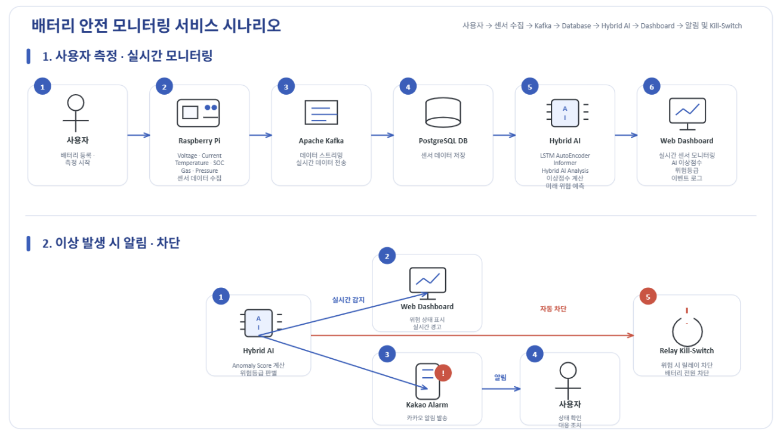
| 서비스 구성도 - 서비스 시나리오

Slide 22
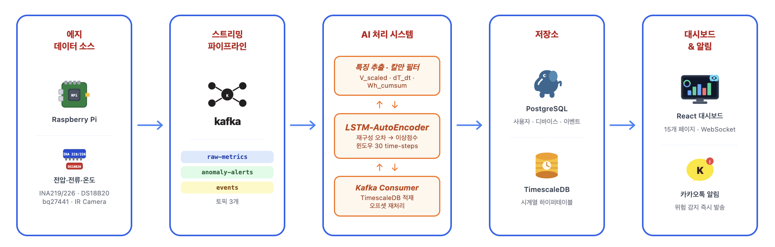
| 서비스 구성도 - 서비스 시나리오
Frontend | Backend
실시간 배터리 상태 및 AI 분석 결과 시각화 | Kafka 기반 센서 데이터 수집 및 스트리밍
React 기반 실시간 대시보드 제공 | AI 이상 탐지 및 위험도 분석 수행
위험 알림 및 이벤트 이력 조회 | PostgreSQL·TimescaleDB 데이터 관리
Relay Kill-Switch 제어 인터페이스 제공 | REST API·WebSocket 서비스 제공

Slide 23
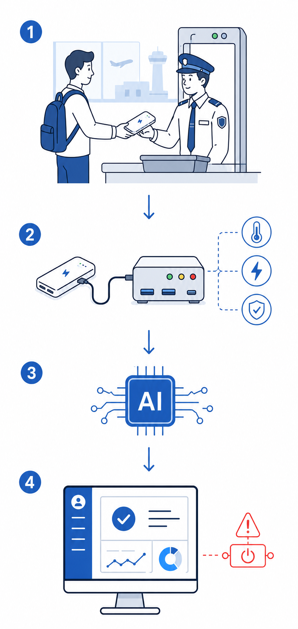
샘플 1
| 서비스 흐름도
공항 보조배터리 안전 확인 시나리오
① 탑승객이 공항 보안 검색대에서 보조배터리를 검사 장치에 연결한다.
② 검사 장치가 보조배터리의 전압, 전류, 온도, SOC, 가스, 압력 데이터를 실시간으로 측정한다.
③ 측정된 센서 데이터는 서버로 전송되고 Database에 저장된다.
④ Hybrid AI가 센서 데이터를 분석하여 이상점수와 위험등급을 계산한다.
⑤ 정상 상태일 경우 Web Dashboard에 반입 가능 상태가 표시된다.
⑥ 이상 상태가 감지되면 Dashboard에 경고가 표시되고 공항 직원에게 알림이 전달된다.
⑦ 위험 수준이 높을 경우 Relay Kill-Switch가 작동하여 보조배터리 전원을 차단한다.
⑧ 공항 직원은 검사 결과에 따라 보조배터리 반입 허용 또는 별도 조치를 진행한다.

Slide 24
| UI/UX 정의서
▍ 디자인 원칙
▍ 컬러 시스템
● 1. 위험 우선 노출
긴급 경고 · 현재 이상점수 · Kill-Switch를 화면 최상단과 최단 동선에 배치한다.
#2563EB Primary
주요 액션 · 링크 · 활성 상태
#1D4ED8 Blue Dark
헤더 · 강조 · 허브
● 2. 실시간 안정성
100ms 갱신 중에도 레이아웃 흔들림 없이 값과 상태 색만 갱신한다.
#F7F7F5 Background
앱 배경 (웜 그레이)
#E3DFD7 Border
구분선 · 카드 테두리
#2A2A2A Text
본문 텍스트
● 3. 상태의 시각 언어
정상 · 주의 · 경고 · 위험을 색 + 아이콘 + 라벨 3중으로 중복 표기한다.
#6B665E Text Sub
보조 · 캡션 텍스트
▍ 타이포그래피
● 4. 정보 밀도 적응
데스크톱 다중 컬럼, 태블릿 2컬럼, 모바일 단일 컬럼 카드로 전환한다.
서체 Pretendard / 맑은 고딕 계열
스케일 Display 28 · Title 20 · Heading 15
Body 13 · Caption 11 (pt)
계측값 숫자는 Bold · Tabular 정렬
● 5. 접근성 기본값
명도 대비 4.5:1 이상, 전체 키보드 탐색, 스크린리더 라벨을 제공한다.

Slide 25
| UI/UX 정의서
▍ 상태 등급 색상 체계 (LSTM-AutoEncoder 재구성 오차 기반 이상점수)
등급 | 이상점수 | 게이지(0–100) | 색상 | 용도 · 대응
정상 | 0.0 – 0.3 | 0 – 30 | ■ #16A34A | 정상 가동 · 별도 조치 불필요
주의 | 0.3 – 0.6 | 30 – 60 | ■ #F59E0B | 추세 관찰 · 알림 준비
경고 | 0.6 – 0.8 | 60 – 80 | ■ #EA580C | 점검 권고 · 카카오톡 알림 발송
위험 | 0.8 – 1.0 | 80 – 100 | ■ #DC2626 | 즉시 대응 · Kill-Switch(릴레이) 차단
▍ 핵심 UI 컴포넌트 카탈로그
● 사이드바 내비게이션
미연결 시 잠금(🔒) · 배터리 연결 후 활성
● 계측값 카드 V·I·T·SOC
현재값 + 상태 배지 · 미니 추세선
● 이상점수 게이지
0–100 반원 게이지 · 구간 색 밴드
● 긴급 경고 배너
위험 시 상단 고정 + 릴레이 차단 버튼
● XAI 기여도 바
특징별 +기여값(dT/dt·gas·V_drop 등)
● 데이터 테이블
검색·필터·상태 배지 · 모바일 카드 전환
● 확인 모달
연결·차단 등 파괴적 액션 2단 확인
● 알림·토스트
Ack(확인) · SOP 런북 진입 액션

Slide 26
| UI/UX 정의서
▍ 반응형 브레이크포인트
데스크톱 ≥ 1200px
· 좌측 고정 사이드바 + 다중 컬럼 관제
· 높은 정보 밀도 · 동시 모니터링
· 전체 추세·XAI 패널 상시 노출
태블릿 768 – 1199px
· 접힘(햄버거) 메뉴 + 2컬럼
· 터치 타깃 최소 44px 유지
· 차트·필터 터치 조작 최적화
모바일 < 768px
· 하단 내비 + 단일 컬럼 카드
· 표 → 카드 목록/상세로 전환
· 긴급경고·이상점수·Kill-Switch 우선
▍ 인터랙션 · 상태 & 접근성
인터랙션 · 상태 처리
· 로딩: 스켈레톤 / 빈 상태: 안내 + 액션 유도
· 에러: 원인 + 재시도 경로 제시
· 실시간 갱신은 값·상태 색만 변경(레이아웃 고정)
· 파괴적 액션(연결·릴레이 차단)은 확인 모달
· 다크모드 · 라이트모드 테마 토글 지원
접근성 체크리스트
· 명도 대비 4.5:1 이상 · 색맹 대비 아이콘 병행
· 키보드 포커스 링 · 전체 탭 순서 보장
· ARIA 라벨 · live region으로 이상점수 갱신 안내
· 상태는 색 단독이 아닌 라벨·아이콘 병기
· 최소 터치 영역 44×44px 유지

Slide 27

| 목차
I
시스템 개요
설계 목적 · 핵심 차별화 · 하드웨어 블록 구조
II
사용 부품 리스트
부품별 역할 · 전체 BOM 총괄표
III
회로 설계
I2C 통신 구조 · 아날로그 신호경로 · 릴레이 로직 · GPIO 핀맵
IV
핵심 State 정의
5가지 시스템 상태와 전이 조건
V
모드별 세부 동작 메커니즘
모드1·2·3 충/방전 시퀀스 및 대시보드 연동

Slide 28
| 시스템 개요
정의
본 시스템은 라즈베리파이 5를 메인 컨트롤러로 활용해 제어 신뢰성을 높이고, 서로 다른 특성을 가진 3종의 배터리(내장 1셀 · 외부 순수 셀 · 외부 완제품 보조배터리)를 단일 디바이스에서 안전하고 정밀하게 통합 진단하도록 설계된 '독립 전원 기반 3 in 1 지능형 BMS'이다.
안전 설계 원칙
• 메인 제어부의 구동 전원과 3종 진단 대상 배터리의 전력 경로를 완전히 분리해 상호 간섭과 전력 충돌을 원천 차단.
• 새로운 진단 모드가 활성화되기 전 이전 모드의 릴레이 채널을 반드시 먼저 차단(OFF)하는 하드웨어·소프트웨어 인터락 (Interlock)을 필수 적용.
• 모든 배터리 전력경로 스위칭은 릴레이 NO(Normally Open) 접점으로 구성해, 컨트롤러 전원이 나가도 자동으로 안전한 차단 상태가 되도록 설계.
타겟 사용자
연구/개발자
현장 운영자·관리자
프로젝트 팀 내부 개발자
배터리 실험 및 진단 알고리즘 개발
장비 상태 모니터링 및 이상 알림 수신
임베디드 · 데이터 · AI · 웹 담당

Slide 29
| 시스템 개요
물리적으로 2개의 측정 블록으로 구성
블록 | 대상 모드 | 구성 부품
모드1 블록 | 모드1 — 내장 1셀, 상시 연결 | BQ27441 #1 · DS18B20 · ADS1115 #1(0x48) + MQ-2 · MiCS-5524 · FSR-406 · 피에조
모드2·3 공용 블록 | 모드2(외부 순수셀) / 모드3(외부 완제품), 착탈식 | BQ27441 #2 · INA226 · MLX90614 · ADS1115 #2(0x49) + MQ-2 · MiCS-5524 · FSR-406 · 피에조
2블록으로 분리 목적
• 모드2·3는 착탈식 외부 배터리를 다루므로 동일한 센서 세트(가스·압력·음향)를 공유하는 하나의 케이스로 통합
-> 배터리만 바꿔 끼우는 구조.
• 모드1(내장, 상시연결)만 별도 소형 블록으로 분리해 물리적으로 독립된 플러그인 모듈 형태를 유지
-> 조립·유지보수·고장 격리가 쉬움.
I2C 주소 충돌 회피
• BQ27441(0x55 고정)이 물리적으로 2개, MLX90614(0x5A 고정) 등 고정주소 칩이 존재 — TCA9548A I2C 멀티플렉서로 블록별 채널(CH0/CH1)을 분리해 소프트웨어 변경 없이 하드웨어 레벨에서 충돌을 회피.

Slide 30
| 부품 리스트
전체 부품(BOM) 목록 — 총 28개
Ref | 부품명 | 수량
U1 | Raspberry Pi 5 | 1
U2 | TCA9548A (I2C 멀티플렉서) | 1
U3 | BQ27441 — 모드1용 | 1
U4 | BQ27441 — 모드2용 | 1
U5 | INA226 — 모드3용 | 1
U7 | DS18B20 | 1
U8 | MLX90614 | 1
U9 | ADS1115 #1 (0x48) | 1
U10 | ADS1115 #2 (0x49) | 1
U11 | MQ-2 — 모드1용 | 1
U12 | MQ-2 — 모드2·3 공용 | 1
U13 | MiCS-5524 — 모드1용 | 1
U14 | MiCS-5524 — 모드2·3 공용 | 1
Ref | 부품명 | 수량
FSR1 | FSR-406 — 모드1용 | 1
FSR2 | FSR-406 — 모드2·3 공용 | 1
PZ1 | 피에조 디스크 — 모드1용 | 1
PZ2 | 피에조 디스크 — 모드2·3 공용 | 1
RLY1 | 4채널 릴레이(SZH-RLBG-012) | 1
CN1 | 모드1 배터리 단자(상시연결) | 1
CN2 | 모드2 배터리 단자(악어클립) | 1
CN3 | ZY12PDN-A (모드3 출력) | 1
CN5 | ATORCH 연결단자 | 1
CN6 | TP4056 연결단자 | 1
R1~R5 | 풀업/풀다운/바이어스 저항 5종 | 5

Slide 31
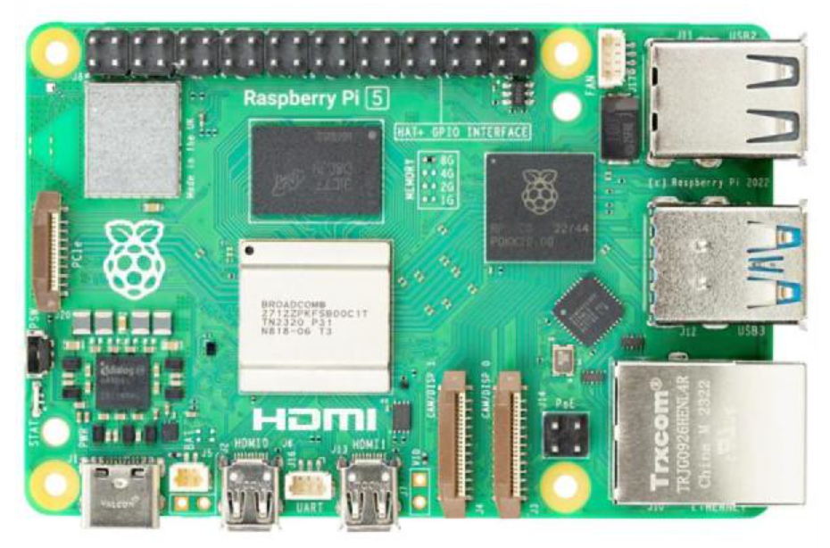
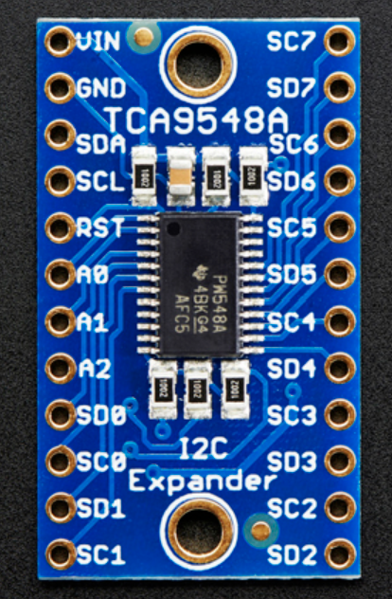
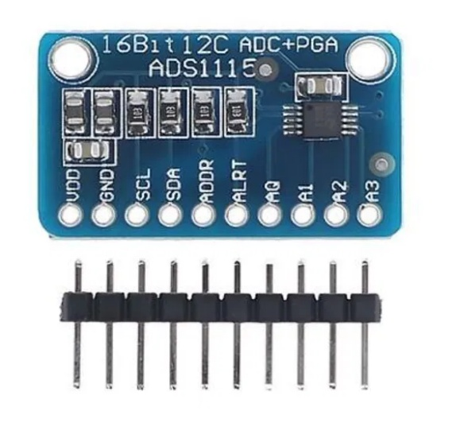
| 부품 리스트
Raspberry Pi 5
TCA9548A
ADS1115
메인 컨트롤러 · 1개
I2C 멀티플렉서 · 1개
16bit 4채널 ADC · 2개(블록당 1개)
센서 데이터를 통합 관리하고 릴레이 스위칭 · AI 이상탐지 연동을 수행하는 시스템의 두뇌. GPIO로 I2C · 1-Wire · 릴레이 제어선을 직접 구동한다.
모드1 블록과 모드2·3 공용 블록을 서로 다른 채널(CH0/CH1)로 분리해, BQ27441 · MLX90614 등 고정 I2C 주소 칩이 여러 개 있어도 주소 충돌 없이 공존시킨다.
MQ-2 · MiCS-5524 · FSR-406 · 피에조 등 아날로그 출력 센서 4종을 I2C로 브리지. 블록당 정확히 4채널을 소진하도록 센서 구성을 맞췄다.
사진 삽입
사진 삽입
사진 삽입
Raspberry Pi 5 보드 실물 사진
TCA9548A 브레이크아웃 보드 사진
ADS1115 브레이크아웃 보드 사진

Slide 32
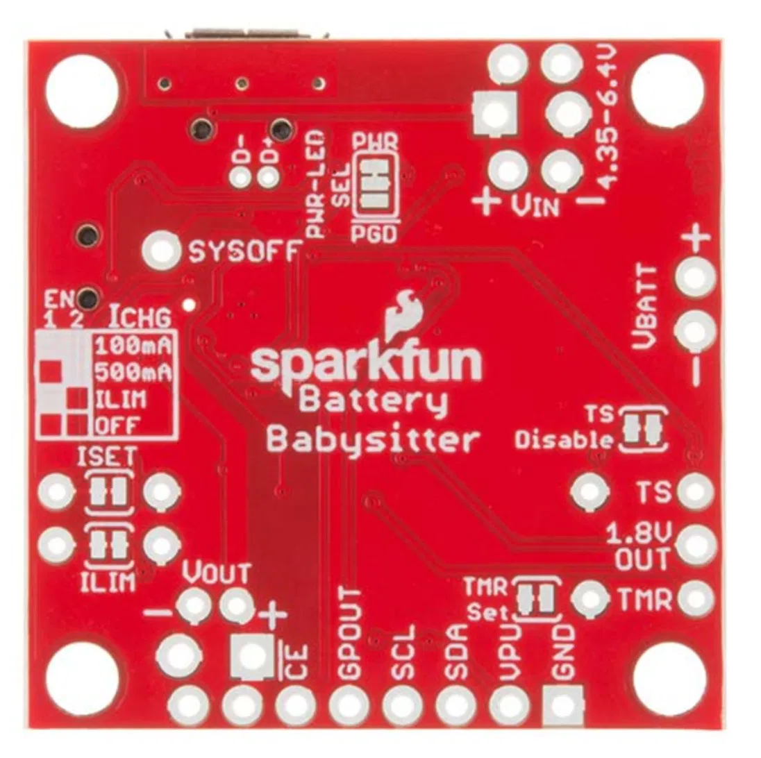
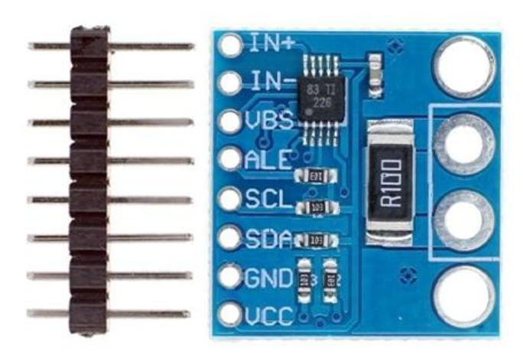
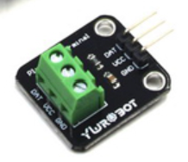
| 부품 리스트
BQ27441
INA226
DS18B20
퓨얼게이지 IC · 2개(모드1·2 전용)
전력 측정 센서 · 1개(모드3 전용)
접촉식 온도 센서 · 1개(모드1 전용)
전압 · 전류 · SOC를 실시간 추적하는 정밀 퓨얼게이지. VBATT+/− 가 배터리 단자에 직결되어 항상 전압을 감지하며, 내부 션트로 충/방전 전류를 계측한다.
완제품 보조배터리는 내부 회로에 접근할 수 없어 BQ27441 대신 채택. 16bit 고해상도로 외부 단자의 전압 · 전류 · 전력을 정밀 계측한다.
내장 1셀 배터리 표면에 직접 밀착시켜 실시간 온도 변화를 지연 없이 포착하는 디지털 1-Wire 온도 센서.
사진 삽입
사진 삽입
사진 삽입
BQ27441 Battery Babysitter 보드 사진
INA226 브레이크아웃 보드 사진
DS18B20 프로브 사진

Slide 33
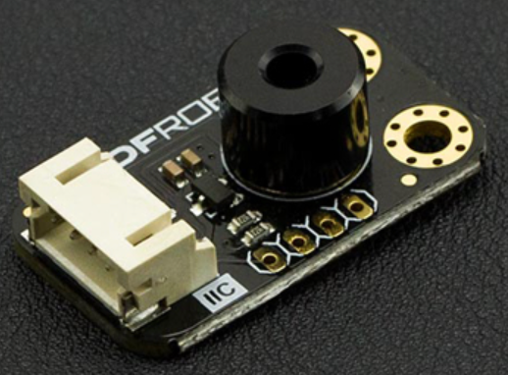
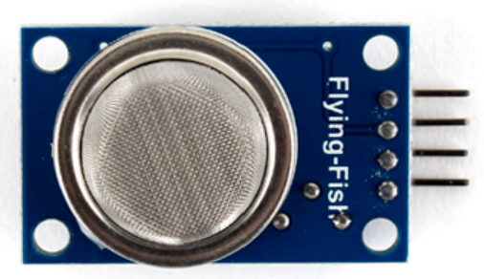
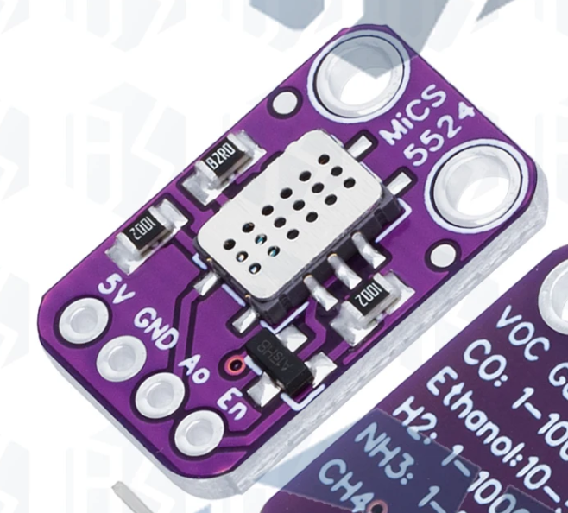
| 부품 리스트
MLX90614
MQ-2
MiCS-5524
비접촉 IR 온도 센서 · 1개(모드2·3 공용)
가스 센서 · 2개(블록당 1개)
가스 센서 · 2개(블록당 1개)
적외선으로 배터리 표면 온도를 비접촉 방식으로 측정. 완제품처럼 셀에 직접 닿을 수 없는 대상의 표면 발열 기울기를 추적하는 핵심 센서.
가연성가스 · 연기 · 수소 등을 감지해, 전압 · 온도가 정상이어도 먼저 나타나는 오프가스 급상승을 포착한다 — 열폭주의 가장 빠른 조기경보 신호.
CO · 에탄올 · 수소 · 암모니아 · 메탄을 감지하는 반도체식 센서. MQ-2와 화학종이 달라 이중화 시 단일 센서 대비 오탐률을 낮춘다. En 핀은 GPIO로 히터 on/off 제어.
사진 삽입
사진 삽입
사진 삽입
MLX90614 브레이크아웃 보드 사진
MQ-2 가스센서 모듈 사진
MiCS-5524 브레이크아웃 보드 사진

Slide 34

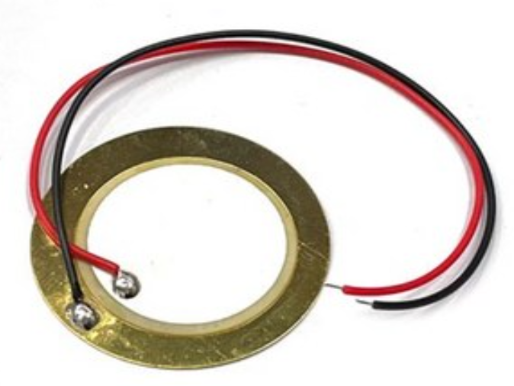
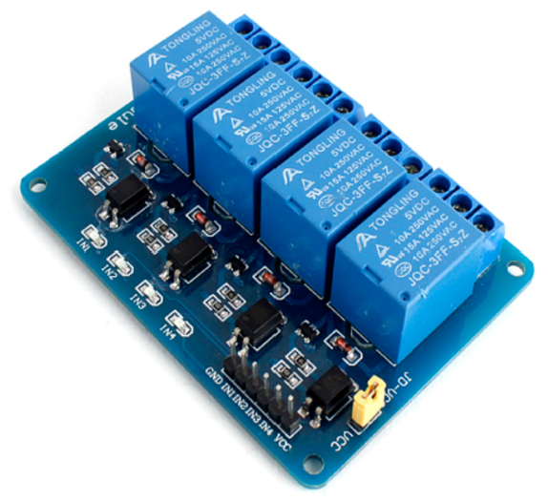
| 부품 리스트
FSR-406
피에조 디스크
4채널 릴레이 모듈
압력 센서 · 2개(블록당 1개)
음향 센서 · 2개(블록당 1개)
SZH-RLBG-012 · 1개
배터리의 스웰링(부풀음) 압력과 변형률을 감지. ADS1115 입력단에 10kΩ 풀다운을 더해 전압분배 회로로 구성한다.
셀 내부의 미세한 크랙(균열)이 만들어내는 음향 신호를 포착. 1MΩ 바이어스 저항으로 방전 경로를 확보한다.
모드1·2·3 배터리 전력경로 선택(채널1~3)과 모드1 충/방전 전환(채널4)을 겸하는 시스템의 핵심 스위칭 소자. NO접점 배선으로 무여자 시 자동 안전차단.
사진 삽입
사진 삽입
사진 삽입
FSR-406 압력센서 사진
피에조 디스크 사진
4채널 릴레이 모듈 사진

Slide 35
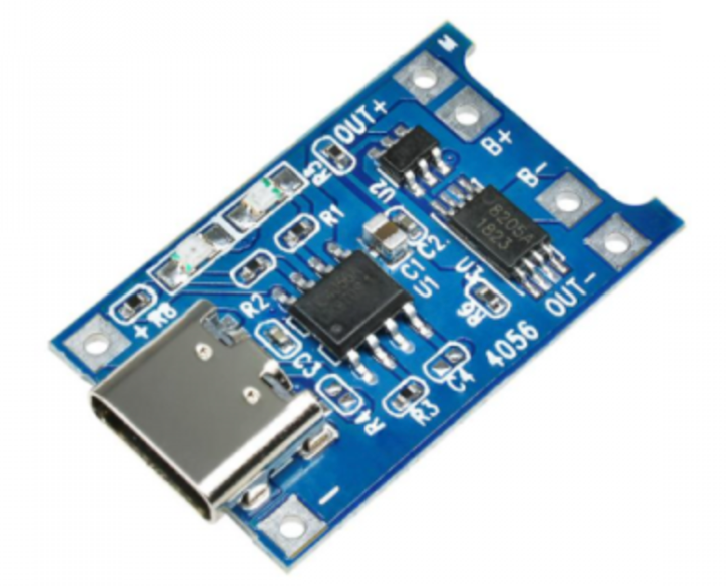
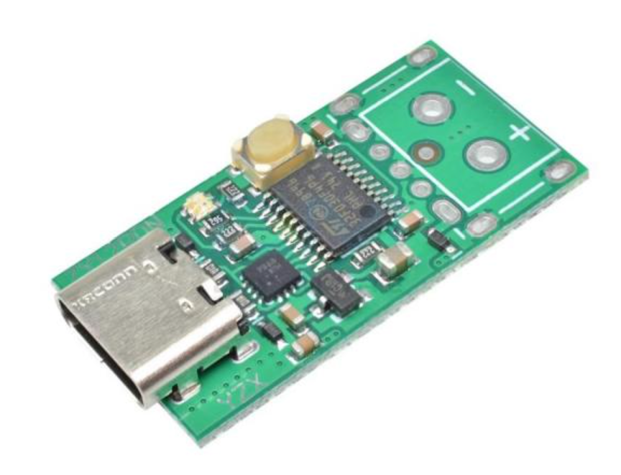
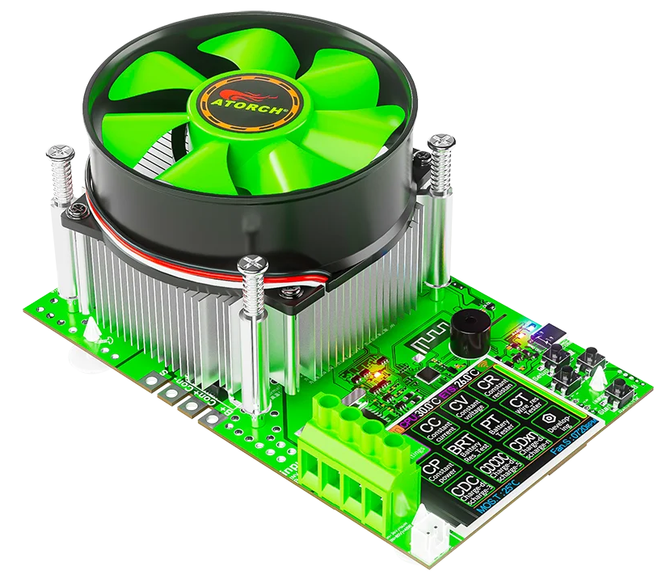
| 부품 리스트
TP4056 (보호회로 포함형)
ZY12PDN
ATORCH Smart Battery Tester
충전모듈 · 1개(모드1 전용)
USB-C PD 트리거 · 1개(모드3 전용)
전자부하 · 1개(모드1·2·3 공용)
내장 1셀 배터리의 충전을 전담. 과충전 · 과방전 · 과전류 보호 IC가 내장되어 OUT+/− 가 충전 여부와 무관하게 상시 살아있어 방전 경로로도 활용된다.
완제품 보조배터리의 USB-C 출력에서 데이터선 없이 전원선(V+/V−)만 인출해 INA226으로 넘기는 역할을 한다.
모드1 · 2 · 3의 방전 측정을 전부 담당하는 공용 전자부하. 릴레이로 스위칭된 배터리가 항상 이 장비 하나로 모여 방전 테스트가 이뤄진다.
사진 삽입
사진 삽입
사진 삽입
TP4056 보호회로 모듈 사진
ZY12PDN PD 트리거 보드 사진
ATORCH Smart Battery Tester 사진

Slide 36
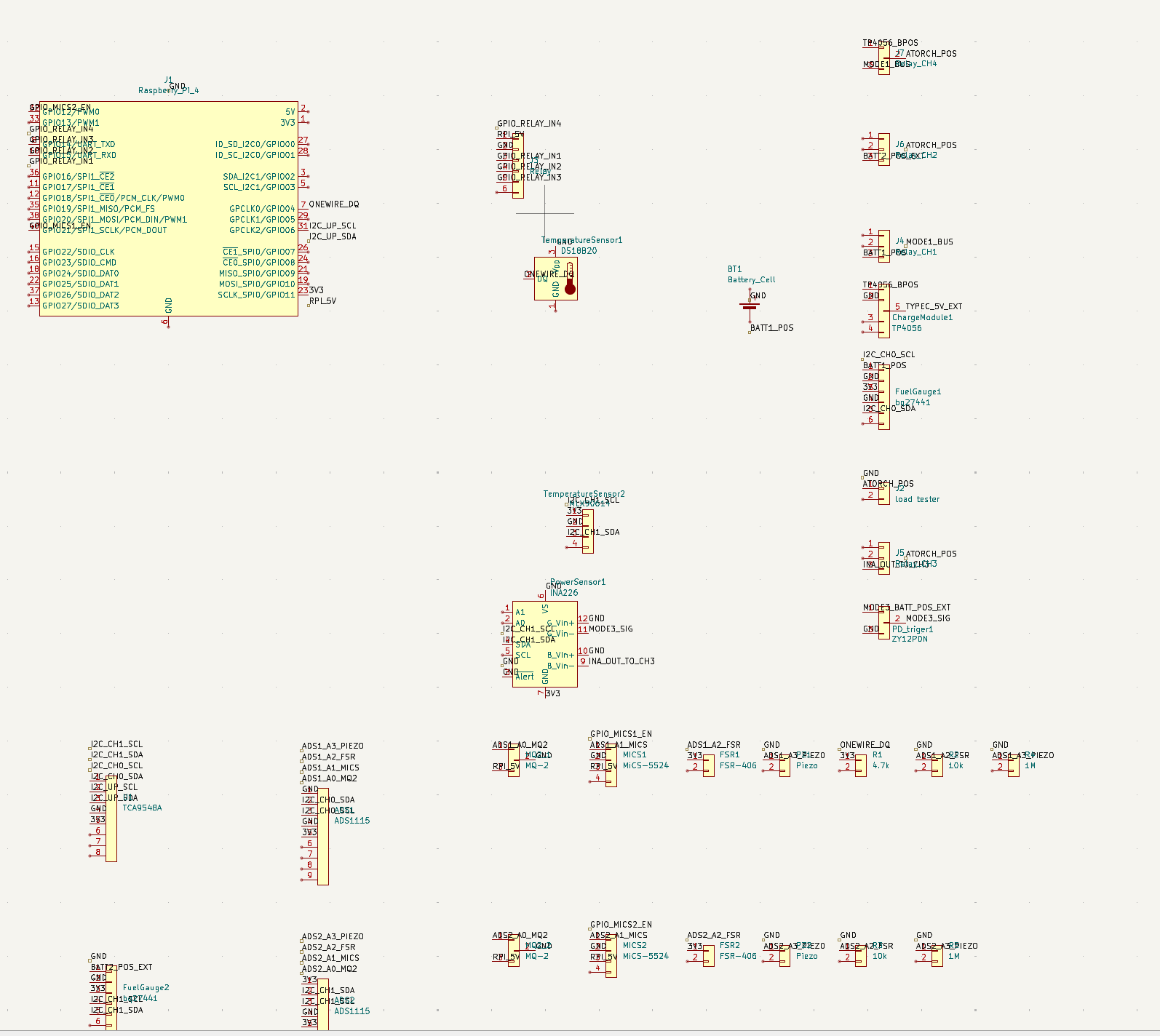
| 회로설계
전체 회로도 – kicad 설계도

Slide 37
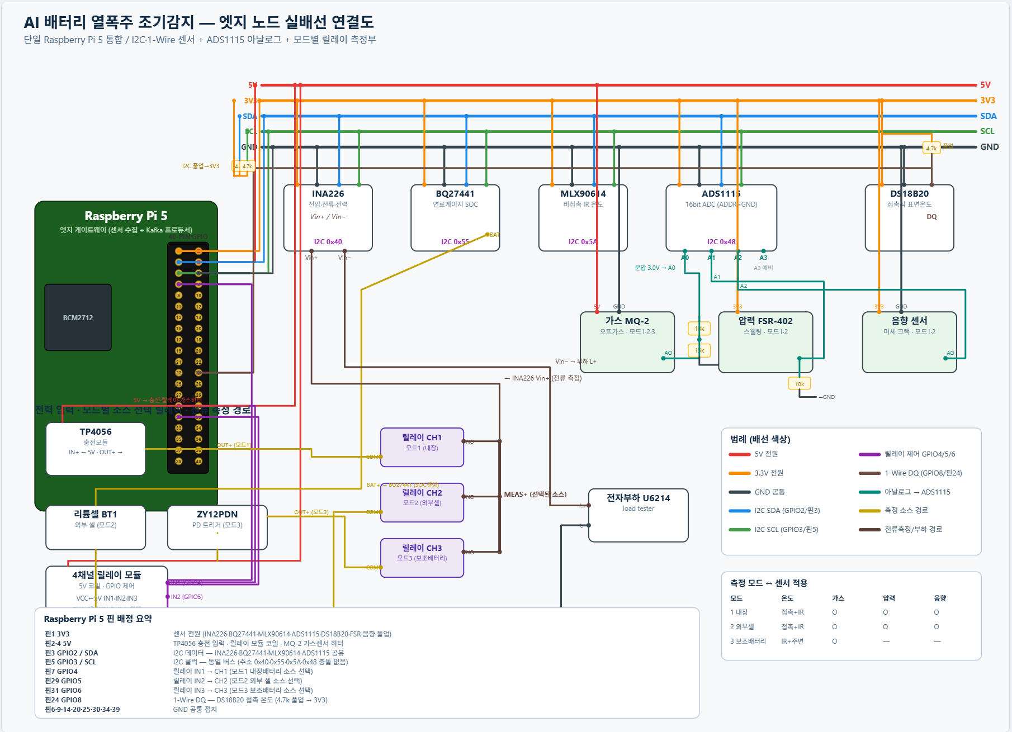
| 회로설계
전체 회로도 – HTML 이미지

Slide 38
| 회로설계
Raspberry Pi 5 GPIO 배정
GPIO | 기능 | 연결 대상
GPIO2 (SDA1) | I2C 데이터(업스트림) | TCA9548A SDA
GPIO3 (SCL1) | I2C 클럭(업스트림) | TCA9548A SCL
GPIO4 | 1-Wire 데이터 | DS18B20 DQ (+4.7kΩ 풀업)
GPIO17 | 디지털 출력 | MiCS-5524 #1 En (모드1 히터)
GPIO27 | 디지털 출력 | MiCS-5524 #2 En (모드2·3 히터)
GPIO22 | 릴레이 트리거 | 릴레이 IN1 — 모드1 선택
GPIO23 | 릴레이 트리거 | 릴레이 IN2 — 모드2 방전 Kill-Switch
GPIO24 | 릴레이 트리거 | 릴레이 IN3 — 모드3 방전 Kill-Switch
GPIO25 | 릴레이 트리거 | 릴레이 IN4 — 모드1 충/방전 전환

Slide 39
| 회로설계
TCA9548A 멀티플렉서 채널 분리
채널 | 소속 블록 | 연결 부품 | I2C 주소
업스트림 | RPi5 ↔ TCA9548A | GPIO2(SDA1) · GPIO3(SCL1) | Mux=0x70
CH0 | 모드1 블록 | BQ27441 #1, ADS1115 #1 | 0x55 · 0x48
CH1 | 모드2·3 공용 블록 | BQ27441 #2, MLX90614, ADS1115 #2, INA226 | 0x55 · 0x5A · 0x49 · 0x40
1-Wire (멀티플렉서 미경유)
• DS18B20은 I2C가 아닌 1-Wire 방식이라 멀티플렉서를 거치지 않고 RPi GPIO4에 직결 (4.7kΩ 풀업 → 3.3V)
주소 충돌 검증
• 채널0 내부: BQ27441(0x55), ADS1115 #1(0x48) — 충돌 없음
• 채널1 내부: BQ27441(0x55), MLX90614(0x5A), ADS1115 #2(0x49), INA226(0x40, A0/A1→GND) — 충돌 없음
• BQ27441이 물리적으로 2개(0x55 동일)여도, 서로 다른 채널에 있어 소프트웨어가 채널을 열 때만 해당 칩이 보이므로 충돌하지 않음

Slide 40
| 회로설계
ADS1115 채널 배정 — 블록당 4채널 정확히 소진
ADS1115 #1 (모드1 블록)
ADS1115 #2 (모드2·3 공용)
ADDR → GND → 0x48
ADDR → 3V3 → 0x49
채널 | 연결 센서 | 비고
A0 | MQ-2 #1 AOUT | 가스
A1 | MiCS-5524 #1 Ao | 가스
A2 | FSR-406 #1 | 압력, +10kΩ 풀다운
A3 | 피에조 #1 | 음향, ±1MΩ
채널 | 연결 센서 | 비고
A0 | MQ-2 #2 AOUT | 가스
A1 | MiCS-5524 #2 Ao | 가스
A2 | FSR-406 #2 | 압력, +10kΩ 풀다운
A3 | 피에조 #2 | 음향, ±1MΩ
MiCS-5524 En 핀 — 디지털 제어
MiCS-5524의 En(히터 on/off)은 아날로그가 아닌 디지털 제어 핀이라 ADS1115가 아닌 RPi GPIO(17/27)로 직접 구동한다
센서 이중화 설계 의도
MQ-2(가연성가스 계열)와 MiCS-5524(CO·VOC 계열)를 함께 사용해 서로 다른 화학종을 감지 — 단일 가스센서 대비 오탐을 줄이는 Early-Detection 멀티모달 구조

Slide 41
| 회로설계
4채널 릴레이 — 채널별 용도
채널 | 용도 | COM | NO | NC
CH1 | 모드1 배터리 선택 | 모드1 배터리(+) | 모드1 공용버스 | —
CH2 | 모드2 방전 Kill-Switch | 모드2 배터리(+) | ATORCH(+) | —
CH3 | 모드3 방전 Kill-Switch | INA226 VIN− | ATORCH(+) | —
CH4 | 모드1 충/방전 전환 | 모드1 공용버스 | ATORCH(+) [방전] | TP4056 B+ [충전]
동작 원칙
• 대기 상태: CH1~4 모두 OFF → 전력경로 완전 차단, 대기 전력 소모 없음
• 항상 CH1~3 중 최대 1개만 ON — 동시에 두 모드가 활성화되지 않도록 소프트웨어 인터락이 강제
• NO(Normally Open) 접점 배선 — 컨트롤러 전원이 나가거나 오작동해도 무여자 시 자동으로 안전(차단) 상태
• Kill-Switch = 모드 선택 릴레이 그대로 — 열폭주 징조 감지 시 활성 채널을 OFF시키는 것이 곧 물리적 전원 차단
ATORCH(+) 합류 노드
CH2 · CH3 · CH4(방전측)가 모두 ATORCH(+) 앞단에서 합류 — 모드1·2·3 방전 측정을 하나의 공용 전자부하로 처리

Slide 42
| 핵심 5 state
시스템은 항상 5가지 상태 중 하나로 동작한다
State | 트리거 | 활성 릴레이 | 설명
① 모드1 구동 | 사용자 모드1 선택 | CH1 ON(+CH4) | 내장1셀, 충·방전 모두 지원
② 모드2 구동 | 배터리 연결+모드2 선택 | CH2 ON | 외부 순수셀, 방전 전용
③ 모드3 구동 | 배터리 연결+모드3 선택 | CH3 ON | 외부 완제품, 방전 전용 · 3단계 진단
④ 대기 모드 | 기본 상태(명령 없음) | CH1~4 전부 OFF | 전력경로 물리적 차단, 대기전력 최소화
⑤ Kill-Switch | AI 이상 감지(열폭주 전조) | 활성 채널 강제 OFF | 모든 활성 상태에서 물리적 완전 차단

Slide 43
| 핵심 5 state
State1 : 내장 1셀 배터리 진단(모드1)
구동 매커니즘
• 릴레이 CH1만 ON시켜 내장 1셀 배터리를 회로에 인입 (CH2, CH3는 OFF 유지).
• 충전 시엔 CH4를 NC(TP4056) 방향으로, 방전 시엔 NO(ATORCH) 방향으로 전환 -> 충전, 방전 데이터 모두 지원 수집.
핵심 특징
• 고정밀 BQ27441 #1과 셀 표면 밀착 DS18B20을 동시 활성화해 전압 · 전류 · SOC · 접촉온도를 지연 없이 실시간 계측.
• BQ27441의 VBATT+/−가 배터리 단자에 직결되어 있어, 릴레이가 꺼진 대기 중에도 SOC 모니터링이 지속됨
• 가스(MQ-2 · MiCS-5524) · 압력(FSR-406) · 음향(피에조)까지 함께 계측해 온도만으로 못 잡는 초기 징후까지 포착.

Slide 44
| 핵심 5 state
핵심 진단 특징 (Key Features)
• 시간 지연 없는 즉각적 진단
• 별도의 시간 기반 추정 없이, 구동 즉시 최고 신뢰도의 배터리 독점 파라미터를 실시간으로 획득한다.
• 5대 핵심 계측 요소 수집
• SOC, 전압, 전류, 접촉 온도, 누적 충/방전량을 동시 측정한다.
• 멀티모달 조기감지
• 가스(MQ-2 · MiCS-5524) · 압력(FSR-406) · 음향(피에조)까지 함께 계측해, 전압 · 온도가 정상이어도 먼저 나타나는 이상 신호를 포착한다.
• 양방향 전류 측정
• TP4056의 보호회로 루프를 BQ27441 션트저항과 연동해, 방전뿐 아니라 충전 중에도 정확한 잔량을 업데이트한다.
대시보드 실시간 피드백 예시
• 정상 구동 시 (초록불):
• "배터리 고정밀 진단 중 (SOC: XX%, 전압: X.XV, 표면 온도: XX°C). 셀 상태 매우 안정적입니다."
• 이상 징후 발생 시 (빨간불):
• "위험 감지! (급격한 전압 강하 또는 셀 표면 온도 위험선 초과). 시스템 보호를 위해 킬스위치(Kill-Switch)를 발동하여 릴레이를 즉시 차단합니다."

Slide 45
| 핵심 5 state
내장 1셀 · 충전 중
● 플러스(+) 전류 경로
외부 5V 어댑터(+) → TP4056 Type-C 입력 → TP4056 내부 충전IC·보호회로 → TP4056 [B+] → 릴레이 CH4 [COM→NC] → 모드1 공용버스 → 릴레이 CH1 [COM→NO] → 내장 1셀 배터리 (+)
● 마이너스(−) 전류 귀환 경로
내장 1셀 배터리 (−) → BQ27441 #1 [VBATT−] → 내부 션트저항 관통(충전전류 계측) → BQ27441 [GND] → 시스템 공통 GND → TP4056 [B−] → 외부 5V 어댑터 (−) 로 최종 귀환

Slide 46
| 핵심 5 state
내장 1셀 · 방전 중
● 플러스(+) 전류 경로
내장 1셀 배터리 (+) → 릴레이 CH1 [COM→NO] → 모드1 공용버스 → 릴레이 CH4 [COM→NO] → ATORCH 전자부하 [V+] 도달 및 열 에너지로 소모
● 마이너스(−) 전류 귀환 경로
ATORCH [V−] → 시스템 공통 GND → BQ27441 #1 [GND] → 내부 션트저항 관통(방전전류 계측) → BQ27441 [VBATT−] → 내장 1셀 배터리 (−) 로 최종 귀환

Slide 47
| 핵심 5 state
State2 : 외부 순수 배터리 셀 진단(모드2)
구동 매커니즘
• 릴레이 CH2만 ON시켜 악어클립으로 연결된 외부 순수 배터리 셀의 방전 테스트를 즉시 수행 (CH1, CH3는 OFF 유지).
• CH2 NO가 ATORCH(+)로 직결되어 있어, 별도의 충/방전 전환 없이 연결 즉시 방전 경로가 형성됨.
핵심 특징
• 모드1과 동일한 계측 원리(BQ27441)를 쓰되, 물리적으로 독립된 BQ27441 #2를 사용해 배터리 직결에 의한 쇼트 및 주소 충돌을 방지.
• 새 배터리가 연결될 때마다 I2C 통신으로 대상 배터리 특성에 맞춰 퓨얼게이지를 동적으로 재초기화해 오차를 최소화.
• 커넥터 연결을 통한 방전 모드로 데이터 수집

Slide 48
| 핵심 5 state
핵심 진단 특징
• 쇼트 방지 인터락
• 배터리 직결에 의한 쇼트 및 전력 충돌을 원천 차단하기 위해 CH1 · CH3와의 상호배제(인터락) 로직을 철저히 유지한다.
• 배터리 맞춤형 동적 초기화
• 새 배터리가 연결될 때마다 I2C 통신을 통해 해당 배터리의 설계 용량 프로파일을 동적으로 초기화해 오차를 최소화한다.
• 독립 계측 소자
• 모드1과 계측 원리는 같지만 물리적으로 별도인 BQ27441 #2를 사용해 두 모드가 계측 자원을 놓고 경합하지 않는다.
대시보드 실시간 피드백 예시
• 정상 구동 시 (초록불):
• "외부 배터리 진단 중 (SOC: XX%, 전압: X.XV). 방전 곡선이 정상 범주에 있습니다."
• 이상 징후 발생 시 (빨간불):
• "위험 감지! 시스템 보호를 위해 릴레이 CH2를 즉시 차단합니다."
• 모드1과 동일한 방식으로 웹 대시보드에 절대 물리 수치와 방전 곡선이 실시간 표출되며, 백엔드 AI가 과전류 한계선을 상시 감시한다.

Slide 49
| 핵심 5 state
외부 순수 배터리 셀 · 방전 전용
● 플러스(+) 전류 경로
외부 순수 배터리 (+) → 적색 악어클립 → 릴레이 CH2 [COM→NO] → ATORCH 전자부하 [V+] 도달 및 소모 (동시에 BQ27441 #2 [VBATT+]가 배터리 전압을 상시 감지)
● 마이너스(−) 전류 귀환 경로
ATORCH [V−] → 시스템 공통 GND → BQ27441 #2 [GND] → 내부 션트저항 관통(전류 · SOC 측정) → BQ27441 #2 [VBATT−] → 흑색 악어클립 → 외부 순수 배터리 (−) 로 최종 귀환

Slide 50
| 핵심 5 state
State3 : 외부 완제품 보조배터리 진단(모드3)
구동 매커니즘
• 릴레이 CH3만 ON시켜 완제품 보조배터리의 출력 전력을 ZY12PDN(USB-C PD 트리거)을 거쳐 부하 테스터기로 인가 (CH1, CH2는 OFF 유지).
• 완제품은 내부 셀에 물리적으로 접근할 수 없어, 유일하게 INA226(외부 단자 측정) + MLX90614(비접촉 IR)를 사용하는 모드.
핵심 특징
• 전력 측정 센서(INA226)로 외부 전력의 변동 추이를 정밀 계측하는 동시에, 비접촉 IR 센서(MLX90614)로 패키징 표면의 미세한 온도 상승 기울기를 추적.
• 단발성 측정이 아닌 시간 기반 3단계 점진적 진단(초단기 → 중기 → 장기)으로 신뢰도를 단계적으로 높여감.
• 커넥터 연결을 통한 방전 모드로 데이터 수집

Slide 51
| 핵심 5 state
시간 기반 3단계 점진적 진단 시스템
완제품 보조배터리는 내부 셀에 직접 접근할 수 없어, 외부 단자 측정만으로 신뢹도 있는 진단을 내려야 한다. 단기적으로는 즉각적이면서도 신뢰도 있는 판단 결과를 제공하며, 장기적으로는 추가 파라미터 분석을 통해 매우 정확하고 구체적인 수치를 제공하는 것을 목표로 한다. 이를 시간에 따라 진단 신뢰도 게이지가 차오르는 점진적 UX로 웹 대시보드에 표현한다.
1단계
2단계
3단계
초단기 신속 진단
중기 진단
장기 심층 진단
연결 직후 1~10초
1분 ~ 10분
30분 ~ 안전 종료 전압까지
순간 전압 강하 (신뢰도 30%)
표면 온도 상승 기울기 (신뢰도 70%)
누적 방전 용량 · SOH (신뢰도 100%)

Slide 52
| 핵심 5 state
1단계: 초단기 신속 진단
목적 | 전기적 즉각 응답 및 셀 노후도 1차 판정 (연결 직후 1~10초)
측정 요소 | 순간 전압 강하 (Voltage Drop)
측정 방법
외부 완제품 배터리를 ZY12PDN에 연결하고 소프트웨어 인터페이스에서 모드3를 켜면, 릴레이 CH3가 켜지면서 즉각적으로 강한 스텝 부하(Step Load)를 걸고 INA226을 통해 전압이 얼마나 뚝 떨어지는지 정밀하게 측정한다.
대시보드 피드백
• 양호 (초록불):
• "배터리 셀 직결 양호, 초기 전압 강하가 정상 범주에 있습니다."
• 경고 (빨간불):
• "셀 노후화 심각! (부하 인가 시 내부 저항으로 인한 전압 강하가 너무 큼, 방전 효율 저하 예상)"

Slide 53
| 핵심 5 state
2단계: 중기 진단
목적 | 발열 속도 및 출력 유지력 검사 (열폭주 전조 즉각 탐지, 1분~10분)
측정 요소 | 표면 온도 상승 기울기 및 전압 유지 평탄도
측정 방법
지속적인 방전을 유지하며 MLX90614(비접촉 IR)로 배터리 표면 온도의 상승 곡선을 그린다. 패키징 간섭 없이 표면을 직접 지향해 측정하므로 AI가 미세한 발열 패턴을 즉각적으로 포착해 "정상 셀이라면 5분 만에 온도가 10도씩 가파르게 오르지 않는다"는 패턴을 판단한다. 동시에 INA226으로 전압 유지 평탄도를 교차 검증한다.
대시보드 피드백
• 양호 (초록불):
• "온도 상승 속도 정상! (현재 32°C, 완만함)"
• 경고 (빨간불):
• "비정상적 발열 감지! 내부 단락이나 화학적 불안정이 의심되니 방전을 중지합니다." → 릴레이 CH3 자동 차단

Slide 54
| 핵심 5 state
3단계: 장기 심층 진단
목적 | 실제 가용 용량(mAh/Wh) 및 종합 건강 상태(SOH) 확정 (30분 ~ 안전 종료 전압까지)
측정 요소 | 누적 방전 용량 및 방전 곡선 분석
측정 방법
외부 완제품 배터리가 안전 종료 전압(Cut-off)에 도달할 때까지 방전하며, INA226을 통해 실시간 수집되는 전압 · 전류 데이터를 바탕으로 전력식(P = V × I)을 시간 단위로 누적 적분해 실제 방전 용량을 산출하고 방전 곡선 패턴을 분석한다.
대시보드 피드백
• 양호 (초록불):
• "심층 진단 완료: 실제 가용 용량은 입력하신 스펙 대비 XX% 수준입니다."
• 경고 (빨간불):
• "종합 SOH 주의 단계 — 내부 밸런스가 무너지고 있으므로 고부하 기기 사용을 권장하지 않습니다."

Slide 55
| 핵심 5 state
State4 : 기본 대기 모드
State5 : 비상 차단 · Kill-Switch
구동 매커니즘
구동 매커니즘
• 시스템에 전원이 인가되더라도 별도의 제어 명령이 없으면 릴레이 CH1~4를 모두 OFF 상태로 유지하는 기본 모드.
• 모드1 · 2 · 3 구동 중 실시간 수집되는 전압 · 전류 · 전력 · 온도 · 가스 · 압력 · 음향 데이터를 AI 및 제어 로직이 상시 감시.
핵심 특징
핵심 특징
• 진단 대상 배터리를 회로와 완전히 단절시켜 미세한 대기전력 소모(방전)를 원천 차단하고 배터리 수명을 극대화.
• 모드1의 BQ27441 #1만 배터리 직결 특성상 SOC 모니터링이 지속되나, 소비전류가 극히 낮아 실질적 방전으로 보지 않음.
• 데이터에서 특이점(열폭주 전조 징후, 과전압, 과전류 등)이 포착되는 즉시 활성 릴레이 채널을 강제 차단(OFF).
• 재연결은 자동이 아닌 사용자의 명시적 확인(모달)을 거쳐야만 가능하게 하여 오작동 방지.
• v2 구조에서는 모드1의 충전 중(CH4=NC)이라도 CH1/CH4를 동시 차단하면 충전전류까지 즉시 끊김.

Slide 56
| 메뉴 구성도
로그인 / 회원가입
계정 찾기 (ID · 비밀번호)
HOME 대시보드
디바이스 · 배터리
실시간 관제
이상 분석
알림 · 릴레이
이력 · 설정
디바이스 선택
센서 요약 카드
이상 이벤트 상세
알림 확인 (Ack)
추세 · 이벤트 이력
배터리 자산관리
이상점수 · 상태등급
XAI · SOH / RUL
SOP · Kill-Switch
알림 설정
계정 · 테마 설정

Slide 57
| 메뉴 구성도
관리자 로그인
관리자 대시보드
유저 관리
배터리 운영
통계 / 헬스
공지 관리
감사 로그
목록 · 검색 · 상세
전체 배터리 목록
상태 · 모드 분포
작성 · 수정 · 게시
행위 · 대상 필터
정지 · 해제 / 비밀번호
상태 · 메모 변경
디바이스 · 시스템 헬스
알림 발송 선택
로그 상세 조회
수정 · 삭제 차단

Slide 58
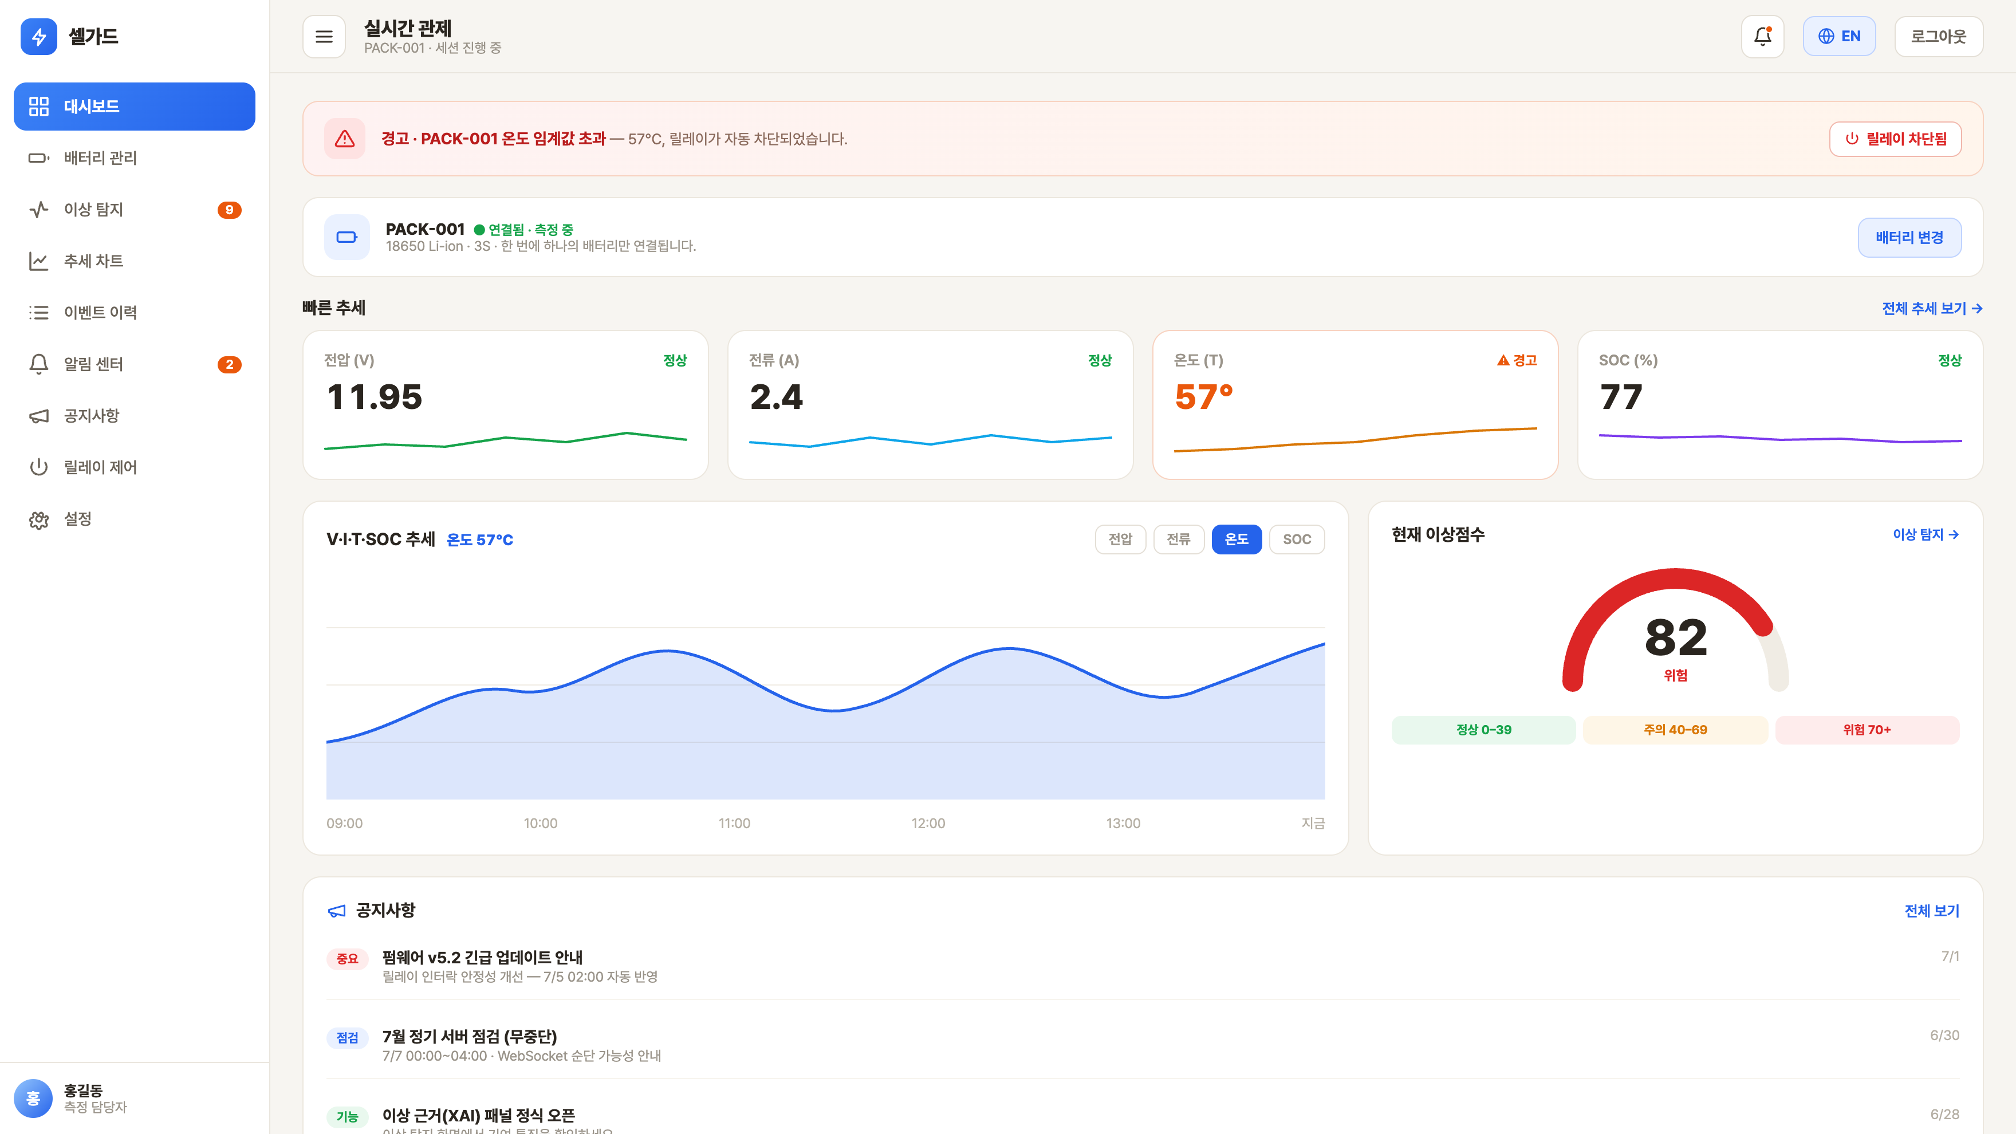
| 화면 설계서
SC-USR-01 · 실시간 관제 대시보드
화면 ID | SC-USR-01
화면명 | 실시간 관제 대시보드
사용자 | 일반 사용자
관련 요구사항 | REQ-WEB-019 ~ 027
화면 설명 | 연결된 배터리의 현재 이상점수·계측값·위험도 분포·최근 이벤트를 실시간(WebSocket)으로 관제하는 메인 화면.
주요 구성 요소 | 기능 설명
긴급 경고 배너 · 릴레이 차단 | 온도 임계 초과 등 위험 발생 시 경고 표시, Kill-Switch 차단 진입
V·I·T·SOC 현재값 카드 | 전압·전류·온도·SOC 현재값과 정상·주의·위험 상태
전체 이상점수 게이지 | 현재 이상점수(0~100)와 정상·주의·위험 구간 표시
추세 미니차트 · 공지 | V-I-T-SOC 추세, 서비스 공지·점검 안내

Slide 59
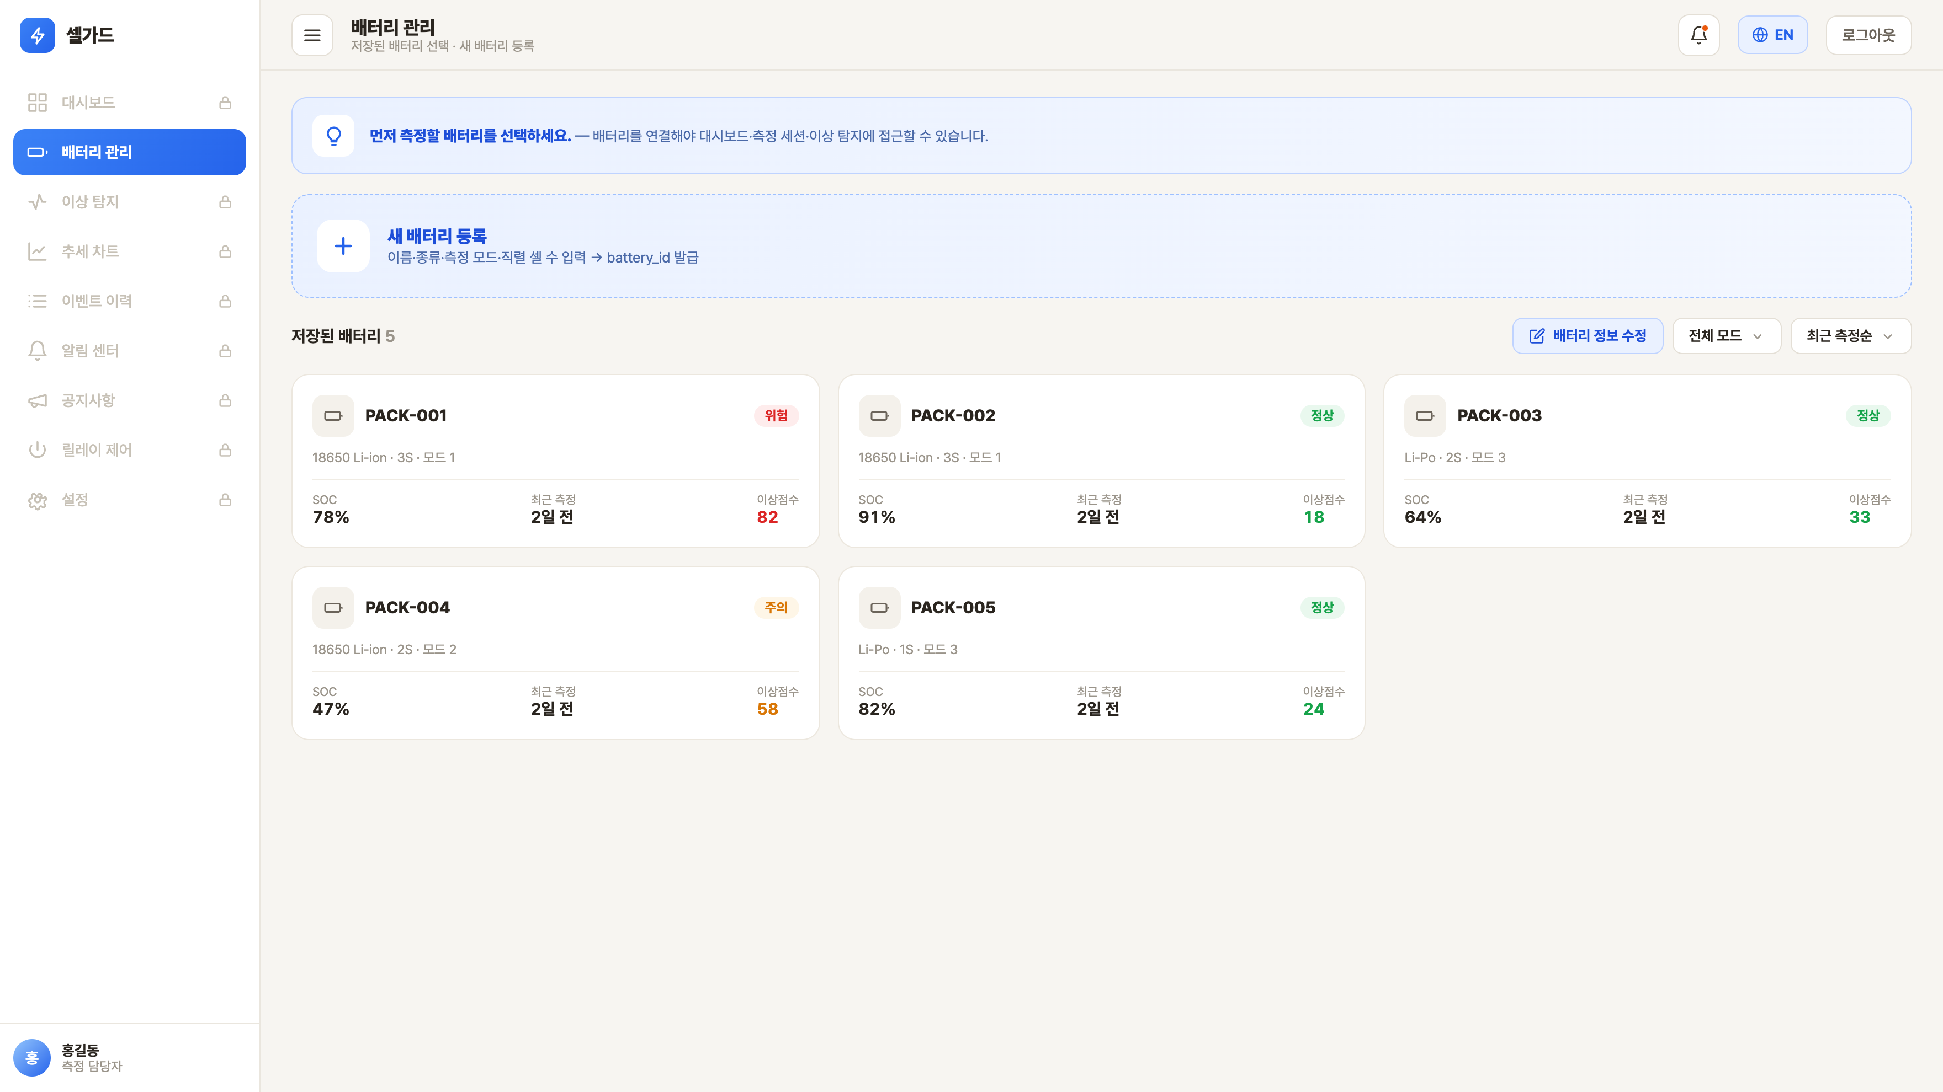
| 화면 설계서
SC-USR-02 · 배터리 자산관리
화면 ID | SC-USR-02
화면명 | 배터리 자산관리
사용자 | 일반 사용자
관련 요구사항 | REQ-WEB-032 ~ 038
화면 설명 | 저장된 배터리를 조회·필터하고 측정 대상으로 연결하거나 새 배터리를 등록하는 화면.
주요 구성 요소 | 기능 설명
새 배터리 등록 | 이름·종류·측정 모드·직렬 셀 수 입력 후 battery_id 발급
저장된 배터리 카드 | 모드·SOC·상태·최근 측정 정보 표시
측정 모드 필터 | 전체·모드1·모드2·모드3 기준 목록 필터링
이 배터리 측정 · 상세 보기 | 측정 연결 확인 모달, 배터리 상세/이력 이동

Slide 60
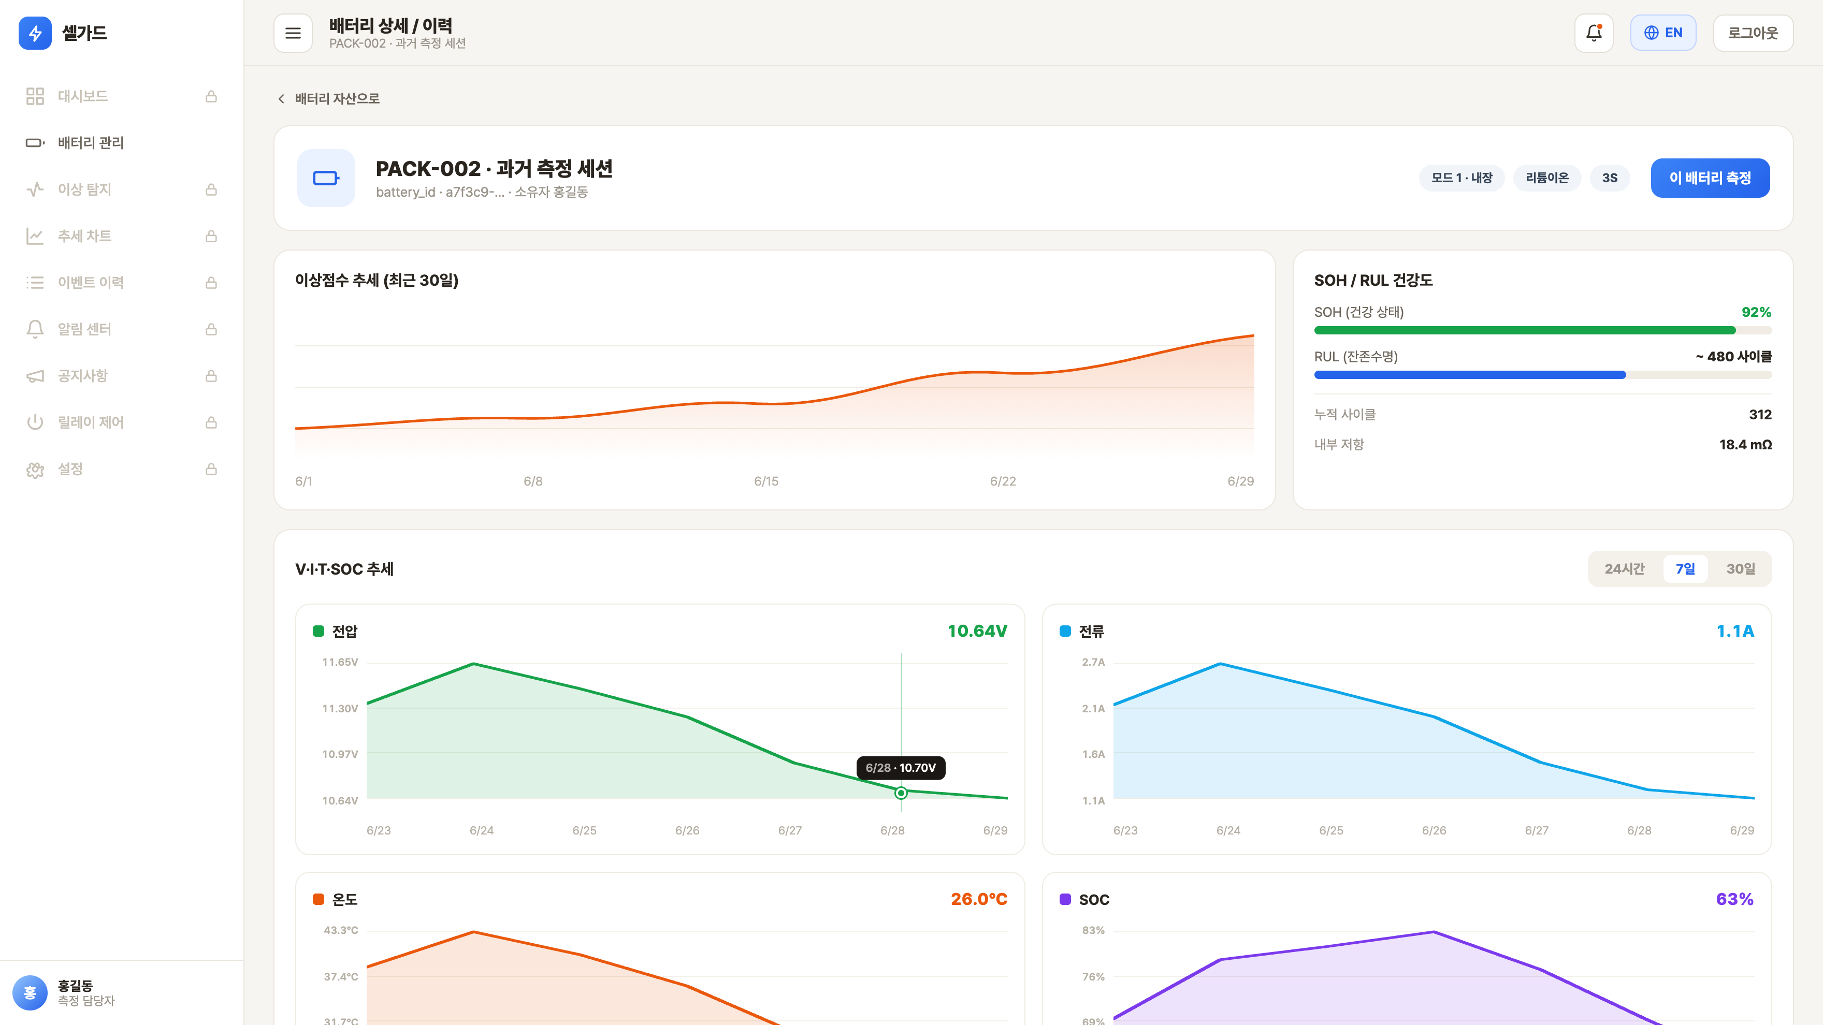
| 화면 설계서
SC-USR-03 · 배터리 상세 / 이력
화면 ID | SC-USR-03
화면명 | 배터리 상세 / 이력
사용자 | 일반 사용자
관련 요구사항 | REQ-WEB-040 · 041 · 044
화면 설명 | 선택 배터리의 기본 정보·현재 상태·과거 측정 세션·건강도·추세를 조회하는 화면.
주요 구성 요소 | 기능 설명
과거 측정 세션 선택 | 세션 ID·시간·상태·이상점수 이력 조회
이상점수 추세(최근 30일) | 기간별 이상점수 변화 그래프
SOH / RUL 건강도 | 건강도·잔존수명·누적 사이클·내부 저항
V·I·T·SOC 상세 차트 | 전압·전류·온도·SOC 시계열 그래프

Slide 61
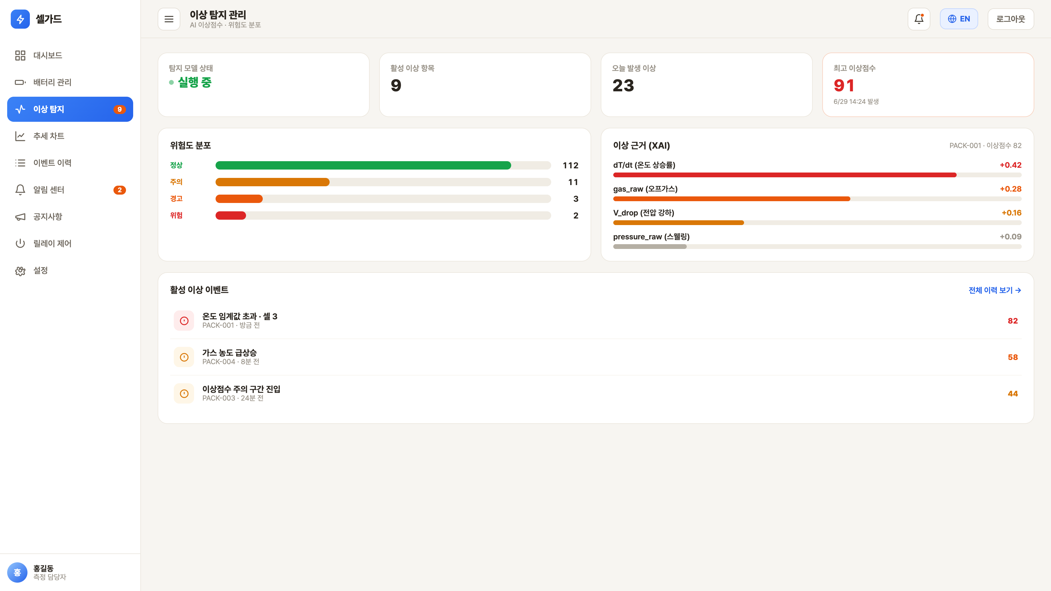
| 화면 설계서
SC-USR-04 · AI 이상 탐지 관리
화면 ID | SC-USR-04
화면명 | AI 이상 탐지 관리
사용자 | 일반 사용자
관련 요구사항 | REQ-WEB-042 · 043 · 045
화면 설명 | LSTM-AutoEncoder 기반 활성 이상 이벤트와 이상 근거(XAI)를 확인하는 핵심 화면.
주요 구성 요소 | 기능 설명
이상 요약 카드 | 활성 이상·오늘 발생·최고 이상점수·모델 상태
위험도 분포 | 정상·주의·경고·위험 구간 배터리 분포
이상 근거(XAI) | dT/dt · gas_raw · V_drop 등 기여 요인 표시
활성 이상 이벤트 목록 | 이벤트별 배터리·이상점수·상세 진입

Slide 62
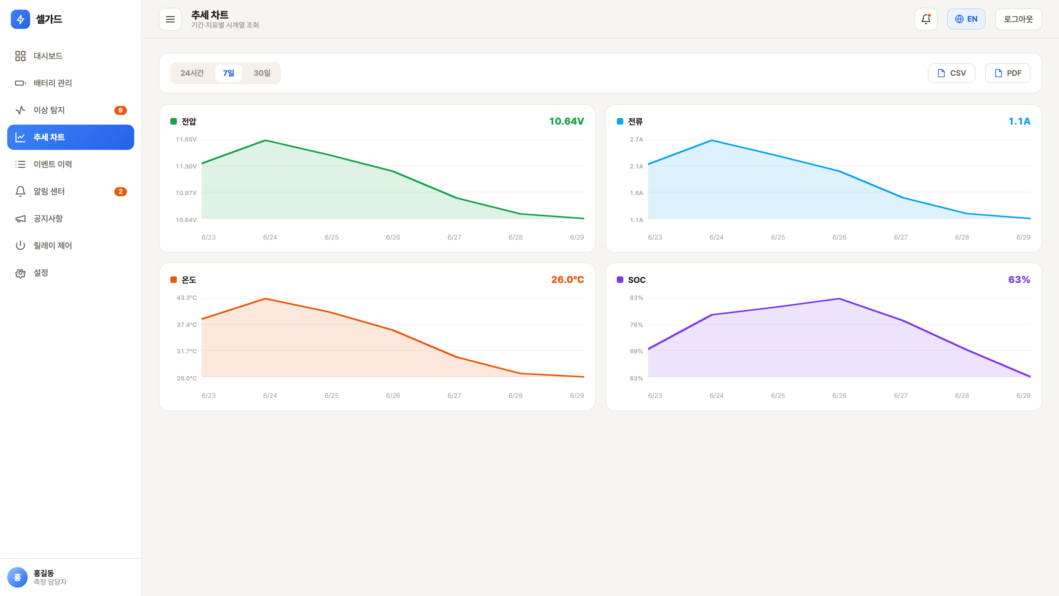
| 화면 설계서
SC-USR-05 · 추세 차트
화면 ID | SC-USR-05
화면명 | 추세 차트
사용자 | 일반 사용자
관련 요구사항 | REQ-WEB-046 · 047 · 048
화면 설명 | 전압·전류·온도·SOC 추세를 기간·지표별로 비교 분석하는 화면.
주요 구성 요소 | 기능 설명
기간 탭 | 24시간 · 7일 · 30일 기간 전환
지표별 추세 차트 | 전압·전류·온도·SOC 4종 그래프
CSV · PDF 내보내기 | 조회 결과 파일 내보내기
다중 배터리·세션 비교 | 여러 배터리/세션 추세 겹쳐 보기

Slide 63
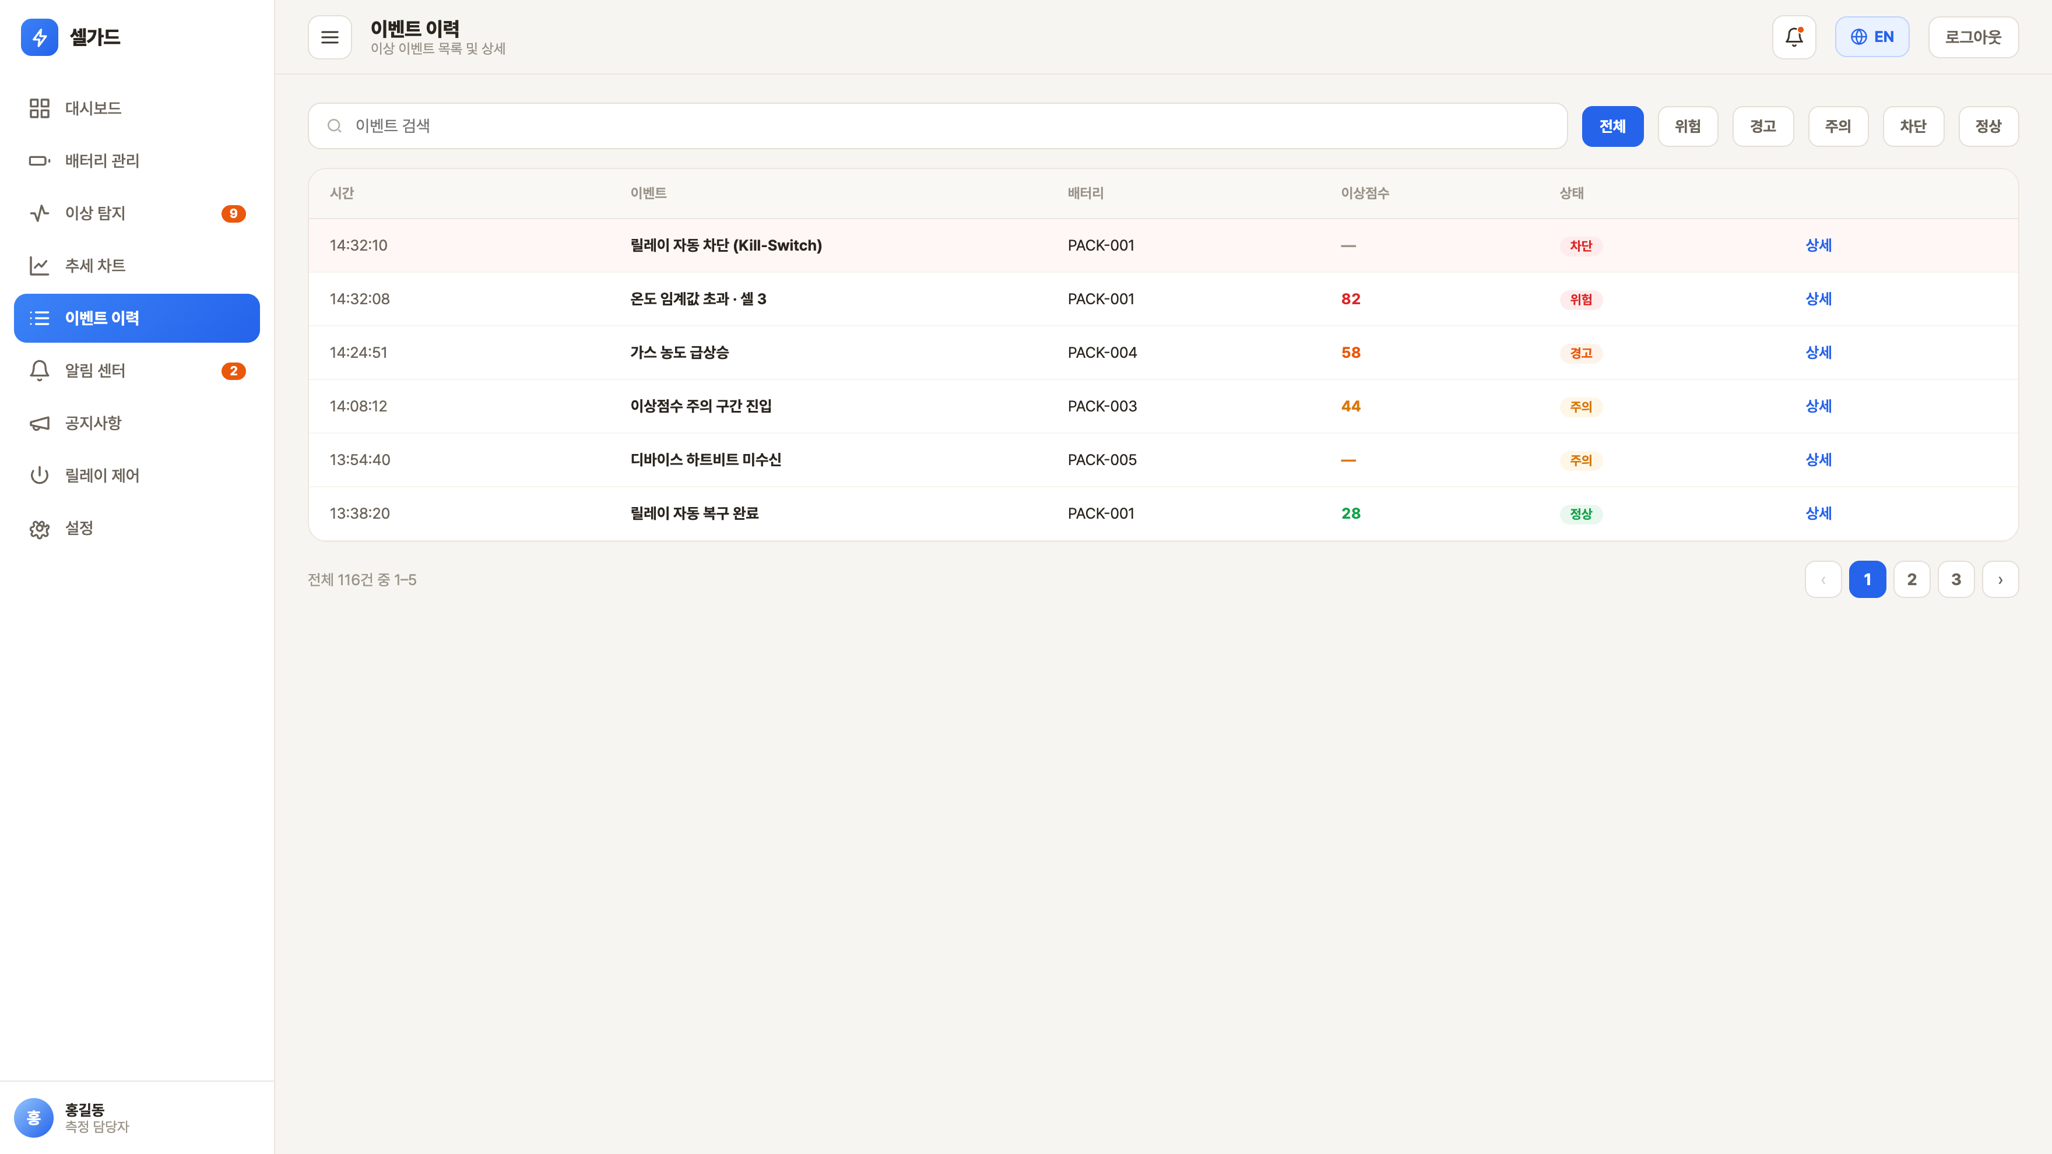
| 화면 설계서
SC-USR-06 · 이벤트 이력
화면 ID | SC-USR-06
화면명 | 이벤트 이력
사용자 | 일반 사용자
관련 요구사항 | REQ-WEB-049 ~ 055
화면 설명 | 센서 오류·이상·제어 이벤트 이력을 검색·필터·정렬하고 상세를 조회하는 화면.
주요 구성 요소 | 기능 설명
이벤트 검색 | 검색어로 이벤트 목록 필터링
상태 필터 칩 | 정상·주의·경고·위험 등 상태 필터
이벤트 목록 | 시간·이벤트·배터리·이상점수·상태 표시
정렬 · 페이지네이션 | 정렬 기준 선택, 목록 페이지 이동

Slide 64
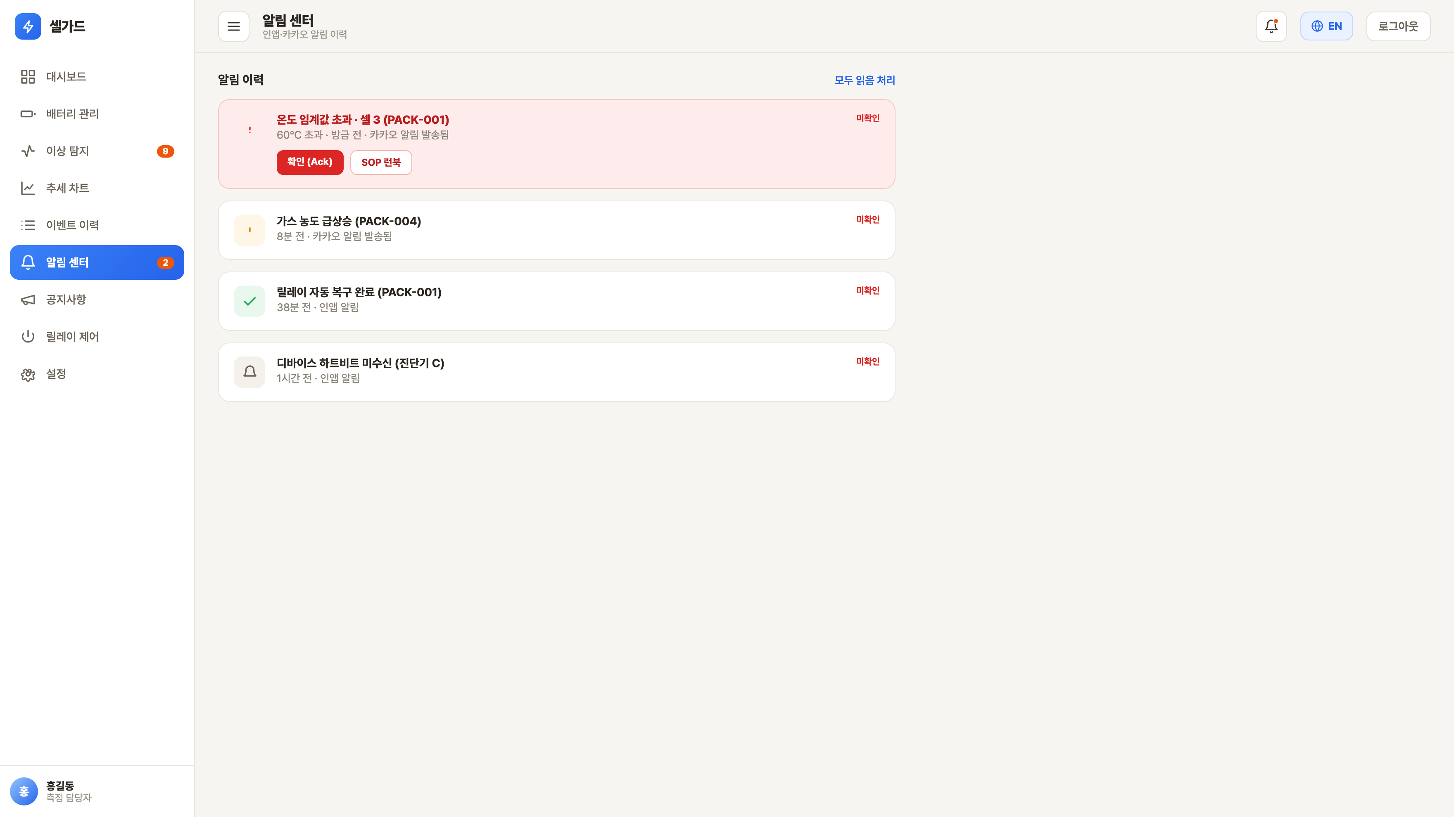
| 화면 설계서
SC-USR-07 · 알림 센터
화면 ID | SC-USR-07
화면명 | 알림 센터
사용자 | 일반 사용자
관련 요구사항 | REQ-WEB-056 · 057 · 058
화면 설명 | 인앱·카카오 알림 이력을 확인하고 대응(Ack) 처리하는 화면.
주요 구성 요소 | 기능 설명
위험 알림 카드 | 온도 임계 초과 등 위험 알림과 확인 버튼
알림 이력 목록 | 발생 시간·채널·확인 상태 표시
모두 확인 | 미확인 알림 일괄 처리
알림 채널 표시 | 인앱·카카오 등 발송 채널 구분

Slide 65
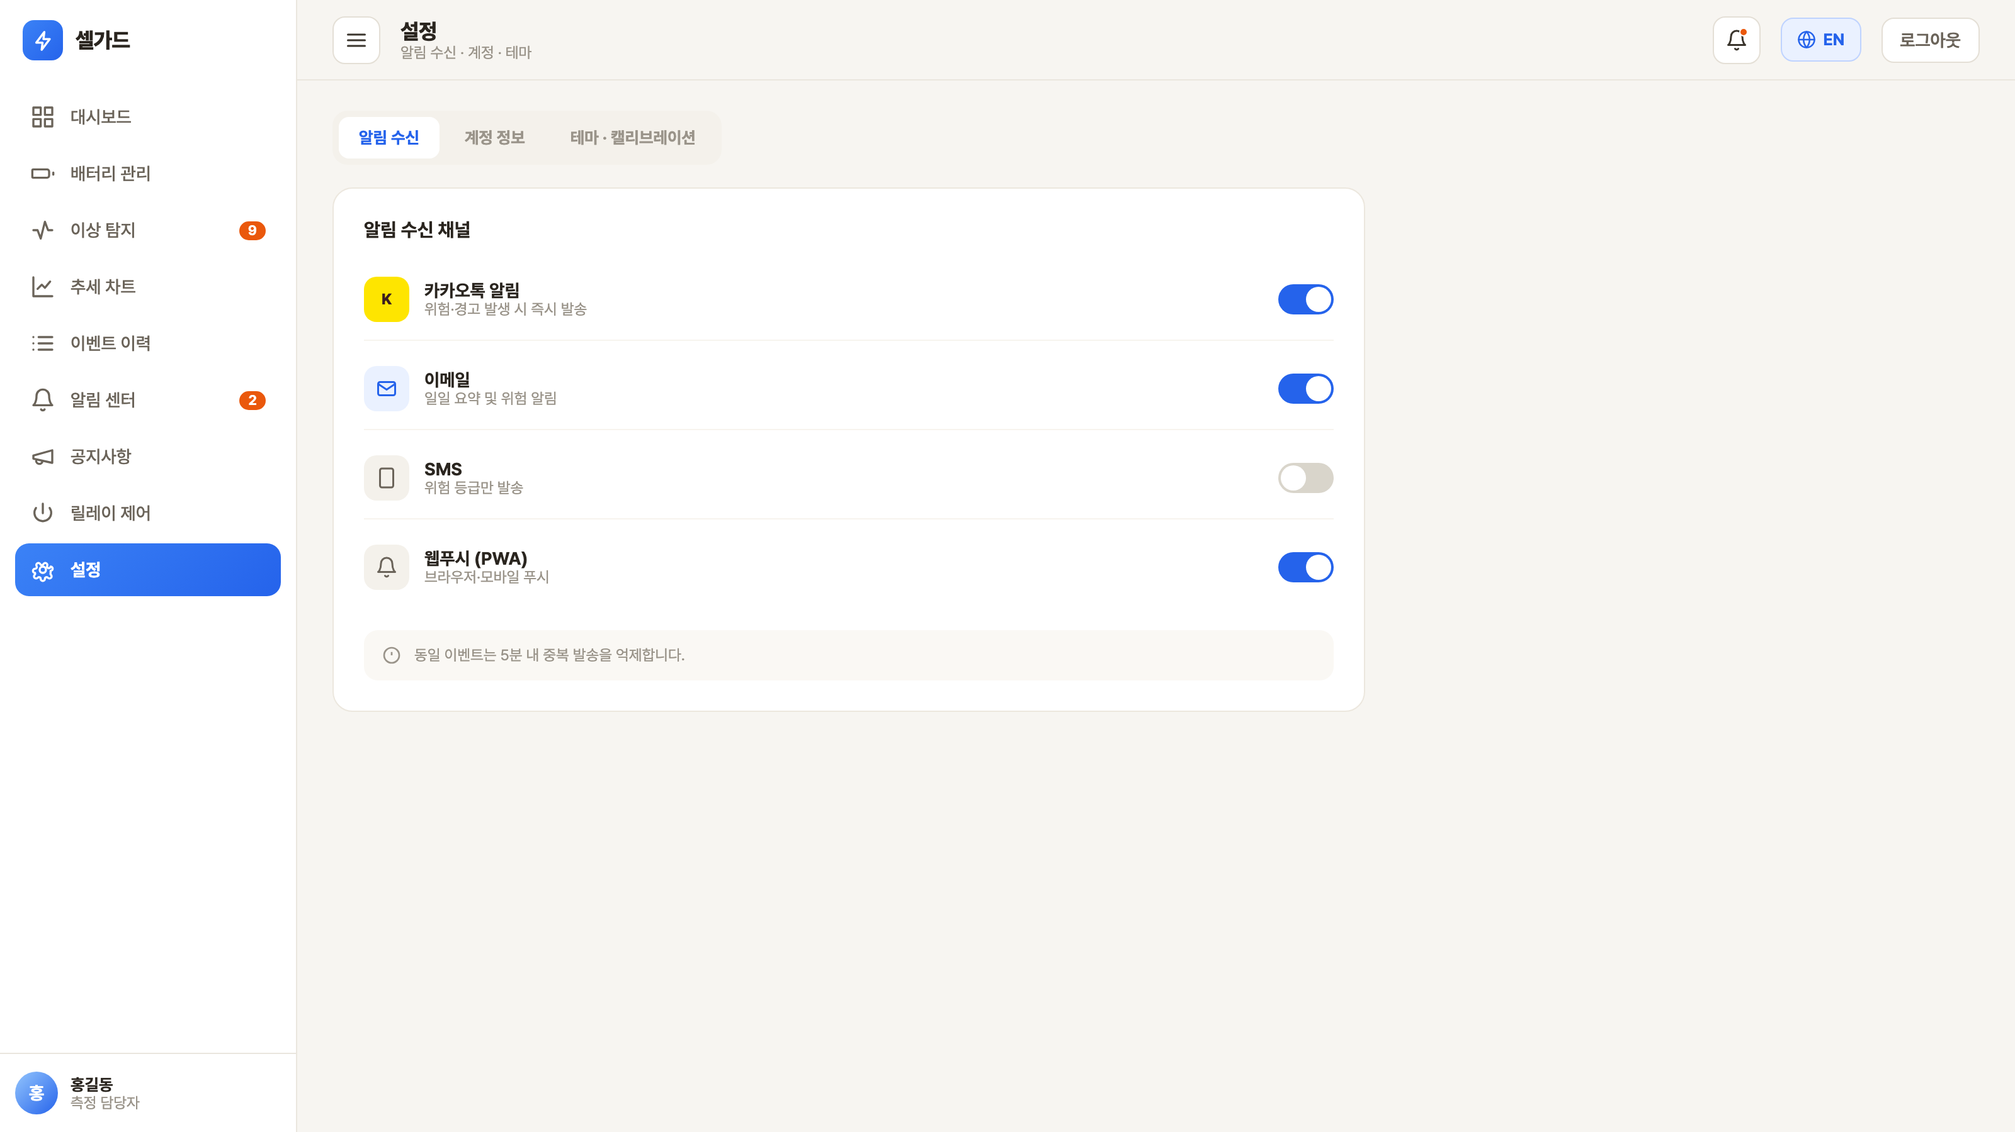
| 화면 설계서
SC-USR-08 · 설정 · 알림
화면 ID | SC-USR-08
화면명 | 설정 · 알림
사용자 | 일반 사용자
관련 요구사항 | REQ-WEB-065 · 066 · 070
화면 설명 | 알림 수신·테마를 설정하는 화면.
주요 구성 요소 | 기능 설명
설정 탭 | 알림 수신 · 계정 · 테마
알림 수신 · 저장 | 카카오·이메일·웹푸시 토글, 설정 저장

Slide 66
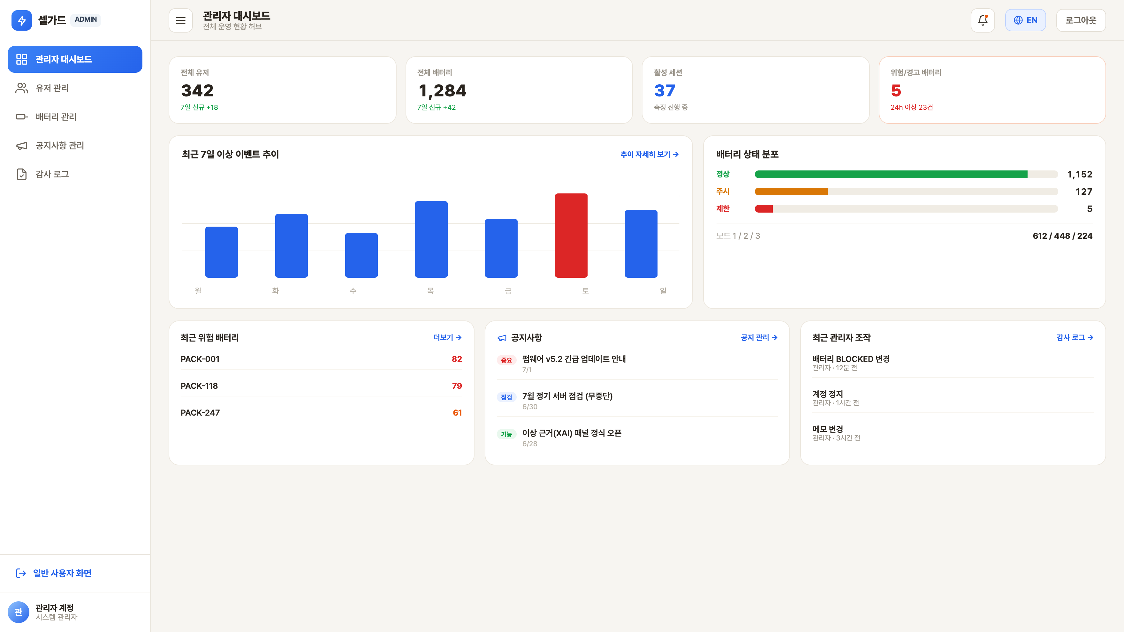
| 화면 설계서
SC-ADM-01 · 관리자 대시보드
화면 ID | SC-ADM-01
화면명 | 관리자 대시보드
사용자 | 관리자
관련 요구사항 | REQ-WEB-101 · 104 ~ 109
화면 설명 | 전체 유저·배터리·세션·위험 현황과 이벤트 추이를 통합 관제하는 관리자 화면.
주요 구성 요소 | 기능 설명
전체 운영 요약 | 전체 유저·배터리·활성 세션·위험/경고·오프라인
이벤트 추이 차트 | 최근 7일 등 기간별 이상 이벤트 발생 추이
최근 위험 배터리 | 위험 배터리 목록 및 상세 이동
최근 관리자 조작 · 공지 | 관리자 조작 로그, 공지사항

Slide 67
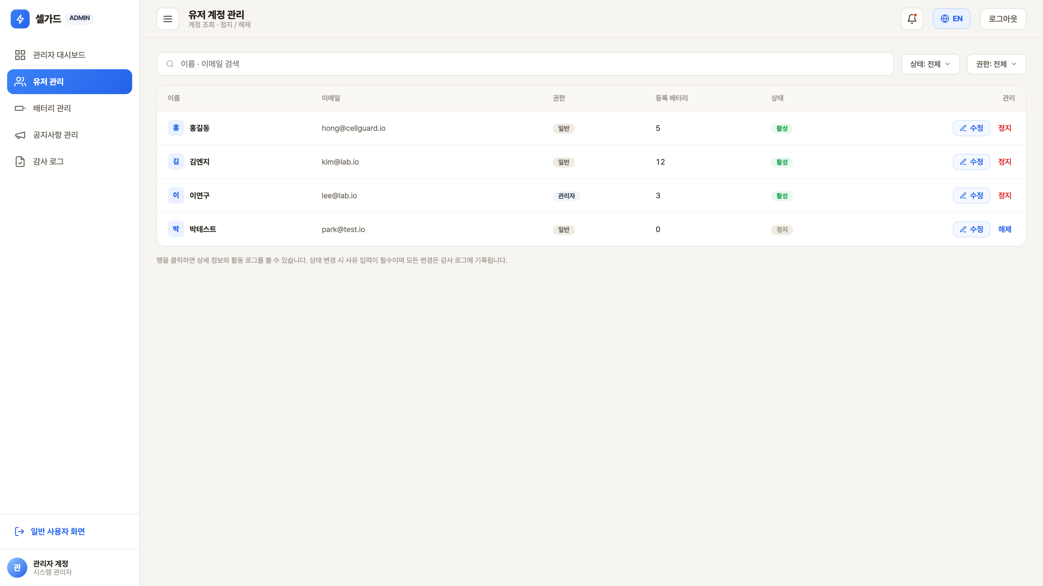
| 화면 설계서
SC-ADM-02 · 유저 계정 관리
화면 ID | SC-ADM-02
화면명 | 유저 계정 관리
사용자 | 관리자
관련 요구사항 | REQ-WEB-110 ~ 118
화면 설명 | 유저 계정을 조회·검색하고 권한/상태 관리 및 비밀번호 재설정을 수행하는 관리자 화면.
주요 구성 요소 | 기능 설명
유저 검색 | 이름·이메일로 유저 목록 검색
상태 · 권한 필터 | 활성/정지, 일반/관리자 기준 필터
유저 목록 | 권한·등록 배터리 수·상태 표시
계정 관리 동작 | 정보 수정·정지/해제·비밀번호 재설정

Slide 68
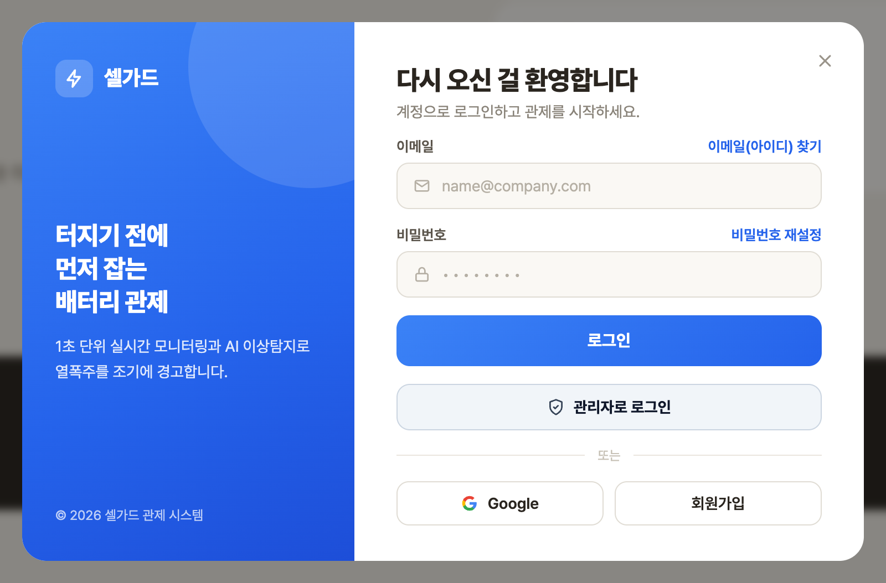
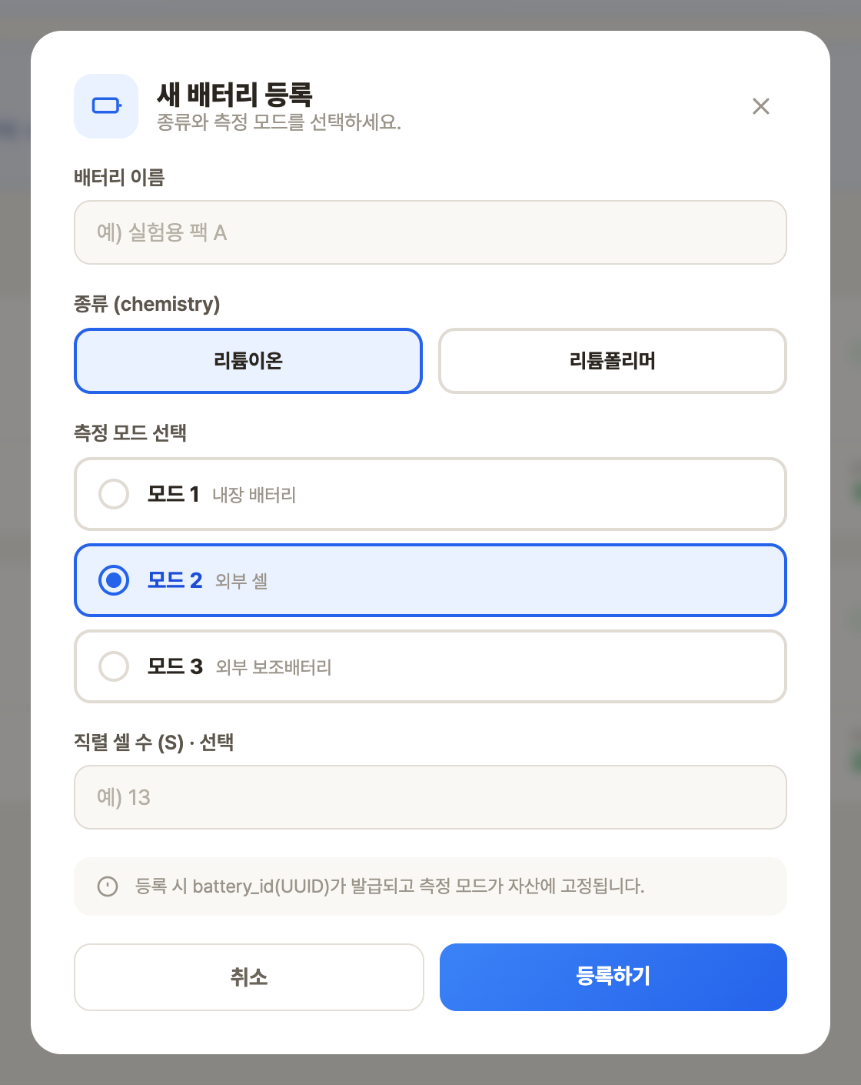
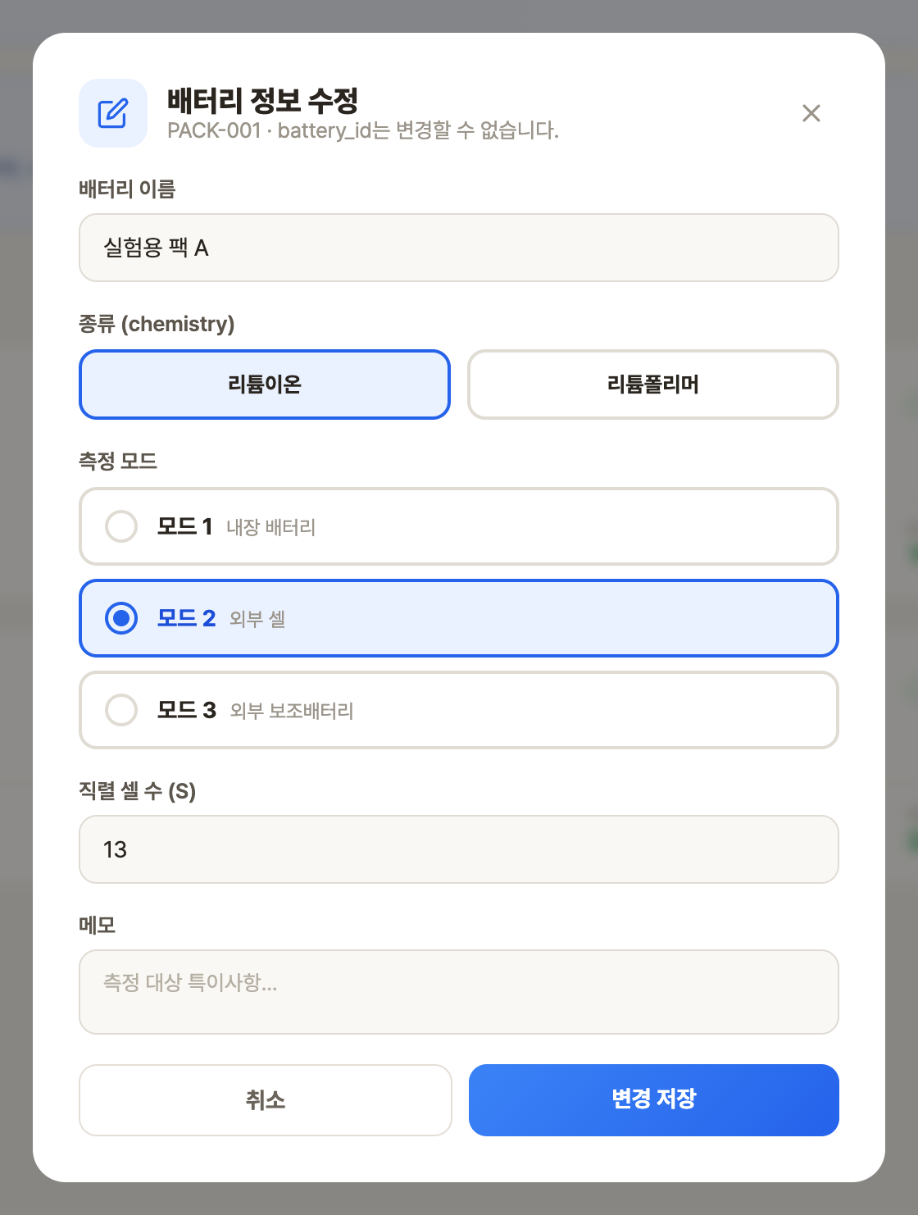
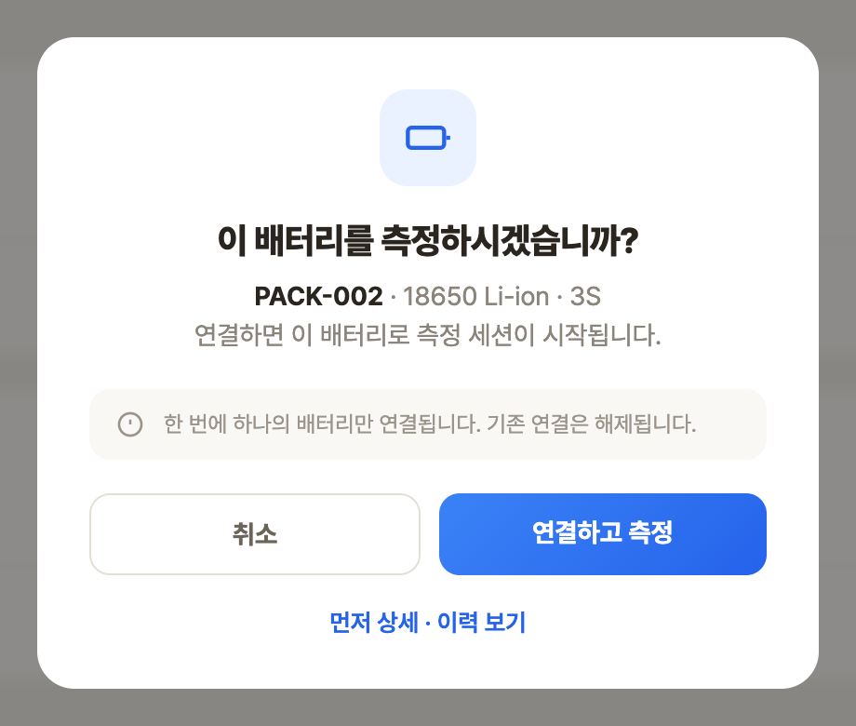
| 화면 설계서
주요 팝업 · 모달 — 로그인 / 배터리 자산 (1 / 2)
PU-01 로그인 모달
이메일·비밀번호 · 관리자/소셜 로그인 진입
PU-02 새 배터리 등록
종류(chemistry)·측정 모드·직렬 셀 수 → battery_id 발급
PU-03 배터리 정보 수정
이름·메모 수정 (측정 모드·battery_id 고정)
PU-04 배터리 연결 확인
측정 세션 시작 · 한 번에 하나(상호배제) · 상세보기 분기

Slide 69
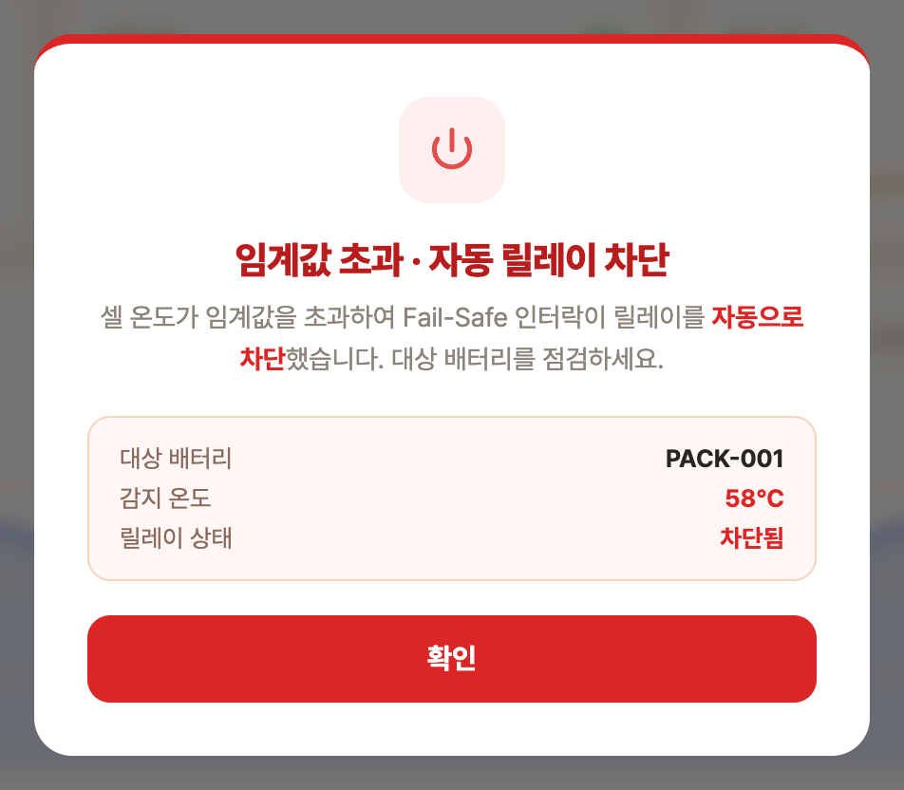
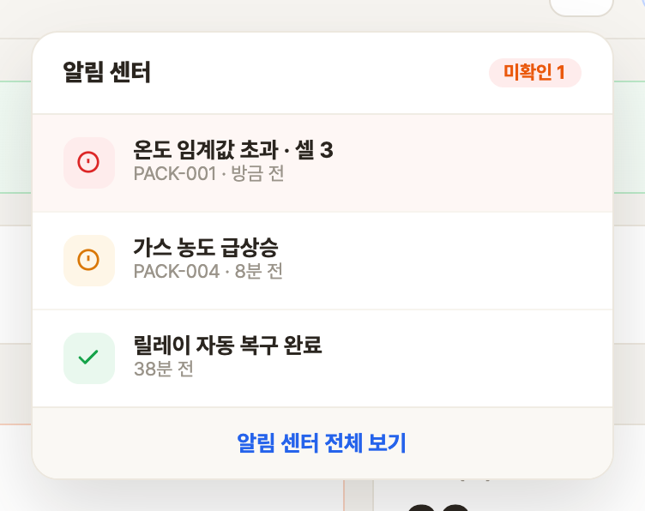
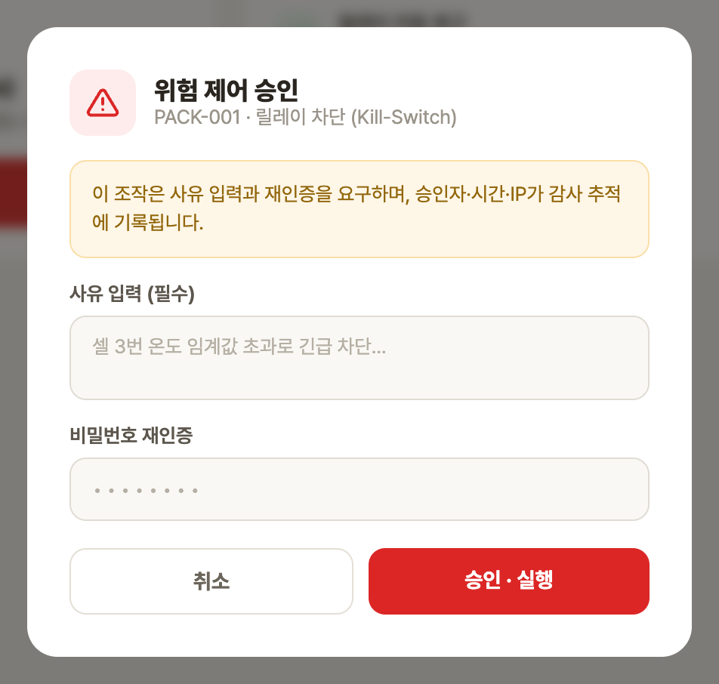
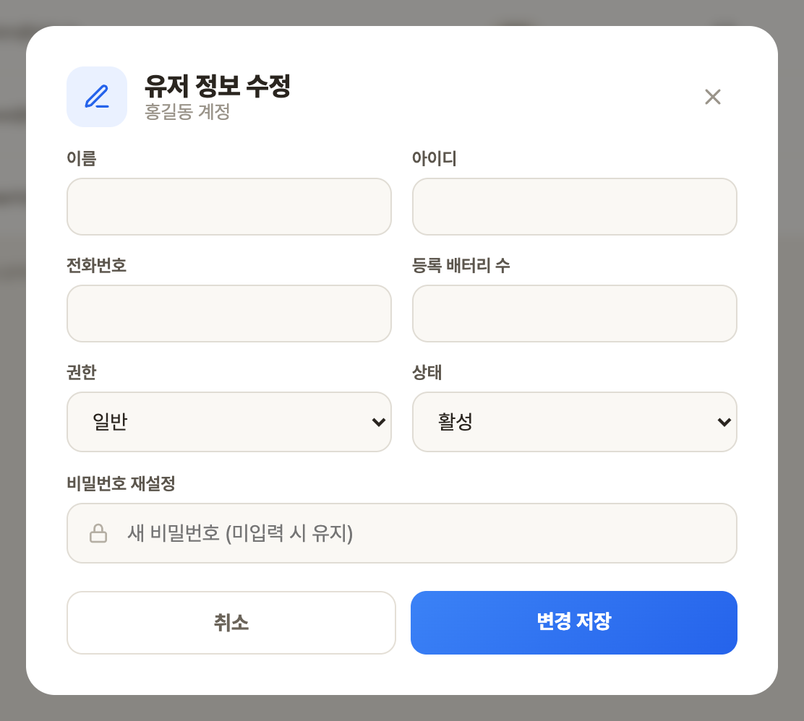
| 화면 설계서
주요 팝업 · 모달 — 경고 / 제어 / 관리자 (2 / 2)
PU-05 Kill-Switch 자동 차단
임계값 초과 시 Fail-Safe 인터락이 릴레이 자동 차단 알림
PU-06 알림 센터 드롭다운
미확인 알림 요약 · 알림 센터 전체 보기 진입
PU-07 위험 제어 승인
수동 릴레이 차단: 사유 입력 + 비밀번호 재인증(감사 기록)
PU-08 관리자 · 유저 정보 수정
권한·상태 변경 · 비밀번호 재설정 (감사 로그 기록)

Slide 70
| 엔티티 관계도 - ERD
▍ ① 인증·자산 도메인
user_info
device_info
1
user_id INT(11)
N
device_id VARCHAR(40)
user_email VARCHAR(100)
owner_id (FK) INT(11)
user_pwd VARCHAR(200)
device_name VARCHAR(50)
user_name VARCHAR(30)
install_location VARCHAR(100)
user_phone VARCHAR(20)
status VARCHAR(10)
user_role VARCHAR(10)
last_received_at DATETIME
login_api_type VARCHAR(10)
sensor_config VARCHAR(200)
status VARCHAR(10)
created_at DATETIME
created_at DATETIME
last_login_at DATETIME
1
N
1
N
battery_asset
measurement_session
1
battery_id CHAR(36)
N
session_id BIGINT
owner_id (FK) INT(11)
device_id (FK) VARCHAR(40)
name VARCHAR(50)
battery_id (FK) CHAR(36)
target_mode INT(1)
mode INT(1)
chemistry VARCHAR(10)
started_at DATETIME
series_count INT(3)
ended_at DATETIME
capacity_mah INT(8)
capacity_wh DECIMAL(6,2)
manufacturer VARCHAR(50)
model VARCHAR(50)
memo VARCHAR(200)
created_at DATETIME
last_measured_at DATETIME

Slide 71
| 엔티티 관계도 - ERD
▍ ② 관제·이상탐지 도메인
measurement_session
sensor_metric (하이퍼테이블)
1
session_id BIGINT
N
time TIMESTAMPTZ
device_id (FK) VARCHAR(40)
device_id (FK) VARCHAR(40)
battery_id (FK) CHAR(36)
battery_id (FK) CHAR(36)
mode INT(1)
voltage_v FLOAT
started_at DATETIME
current_a FLOAT
ended_at DATETIME
power_w FLOAT
soc_pct FLOAT
temp_contact FLOAT
temp_ir_surface FLOAT
1
N
temp_ambient FLOAT
gas_raw INT
pressure_raw INT
acoustic_raw INT
anomaly_event
threshold_setting
event_id BIGINT
setting_id INT(11)
session_id (FK) BIGINT
user_id (FK) INT(11)
battery_id (FK) CHAR(36)
temp_threshold_c DECIMAL(5,2)
device_id (FK) VARCHAR(40)
anomaly_grade_th. JSON
anomaly_score FLOAT
interlock_cond. VARCHAR(200)
status_grade VARCHAR(10)
dedup_suppress_s. INT(6)
contributing_fac. JSON
updated_at DATETIME
occurred_at DATETIME
※ user_id는 도메인① user_info.user_id를 외부 참조(FK)합니다.
ack_status VARCHAR(10)
ack_by (FK) INT(11)
ack_at DATETIME

Slide 72
| 엔티티 관계도 - ERD
▍ ③ 알림·운영관리 도메인
notification
relay_control_log
calibration_history
notification_id BIGINT
log_id BIGINT
calibration_id INT(11)
user_id (FK) INT(11)
device_id (FK) VARCHAR(40)
device_id (FK) VARCHAR(40)
event_id (FK) BIGINT
action VARCHAR(10)
sensor_type VARCHAR(30)
channel VARCHAR(10)
reason VARCHAR(200)
calibrated_at DATE
status VARCHAR(10)
approved_by (FK) INT(11)
calibrated_by VARCHAR(50)
sent_at DATETIME
reauth_verified VARCHAR(1)
valid_until DATE
ack_at DATETIME
created_at DATETIME
status VARCHAR(10)
※ 위 5개 엔티티의 FK(user_id/device_id/event_id/admin_id)는 도메인①의 user_info·device_info, 도메인②의 anomaly_event를 참조하는 외부 참조입니다.
notice
audit_log
notice_id INT(11)
log_id BIGINT
admin_id (FK) INT(11)
admin_id (FK) INT(11)
category VARCHAR(20)
action VARCHAR(30)
title VARCHAR(100)
target_type VARCHAR(20)
content TEXT
target_id VARCHAR(40)
scope VARCHAR(20)
before_value TEXT
push_notify VARCHAR(1)
after_value TEXT
kakao_notify VARCHAR(1)
reason VARCHAR(200)
status VARCHAR(10)
created_at DATETIME
created_at DATETIME
published_at DATETIME

Slide 73
| Flow chart - user
LEGEND
로그인 화면
완료
완료
START
시작
일반 로그인
소셜 로그인 (OAuth)
회원가입
계정·비밀번호 찾기
재로그인
Page / Screen
주요 화면
토큰 발급 / 갱신
로그아웃 · 세션 만료
Content
세부 화면
디바이스 관리
Action
액션 · 처리
디바이스 등록 / 선택
Decision
분기 · 확인
배터리 자산관리
Negative
위험 제어
battery_id 발급
새 배터리 등록
저장된 배터리 선택
END
종료 · 전환
측정 시작
no
배터리 상세 / 이력
yes
측정 세션 준비 → 실시간 대시보드

Slide 74
| Flow chart - user
실시간 대시보드
알림 센터
릴레이 차단 진입
요약 카드 / 게이지
이상 탐지 화면 이동
알림 확인 (Ack)
릴레이 제어 화면
상세 보기
현재 이상점수 확인
이상 이벤트 표시
모든 알림 확인
이벤트 상세
위험 제어 승인 모달
최근 이벤트 확인
이상 탐지 상세
위험도 분포 집계
차단 승인
복구 승인
릴레이 차단 / Kill-Switch
릴레이 복구
이상 근거 설명 (XAI)
SOH / RUL 건강도

Slide 75

| Flow chart - user
추세 차트 / 이력
공지사항
설정 화면
목록 갱신
CSV / PDF 내보내기
이벤트 이력 목록
공지 카테고리 필터
알림 수신 설정
계정 정보 수정
테마 전환/캘리브레이션 이력
이벤트 정렬 / 이동
공지 상세
비밀번호 변경
이벤트 상세

Slide 76
| Flow chart - admin
시작
로그인 화면
일반 / 소셜 로그인
재로그인
역할 확인 (RBAC)
no
접근 거부
yes
접근 실패 감사 로그
관리자 대시보드
전체 운영 요약
최근 위험 배터리
최근 오프라인 디바이스
최근 관리자 조작 로그
유저 관리
배터리 관리
디바이스·헬스
공지 관리
감사 로그

Slide 77
| Flow chart - admin
유저 목록
배터리 목록
통계 · 디바이스 · 헬스
이름 / 이메일 검색
상태 · 권한 필터
배터리 검색 / 필터
배터리 통계
디바이스 상태 목록
시스템 헬스 카드
유저 상세
배터리 상세
상태·모드·제조사 분포
디바이스 상세
오프라인·지연 경보
정지 / 해제 선택
비밀번호 재설정
운영 상태 선택
관리자 메모 입력
이상 이벤트 Top 5
사유 입력
BLOCKED 사유 입력
변경 확인
감사 기록
변경 확인
확인
확인
상태 변경 저장
운영 상태 / 메모 저장
감사 로그 기록
감사 로그 기록

Slide 78
| Flow chart - admin
공지사항 관리
감사 로그 목록
목록 갱신
새 공지 작성
공지 수정
보관 / 삭제 확인
기간·관리자·행위·대상 필터
카테고리 / 공개 범위
감사 로그 상세
목록 갱신
제목 / 내용 입력
민감 정보 마스킹
웹푸시·카카오 발송
임시 저장 / 게시

Slide 79
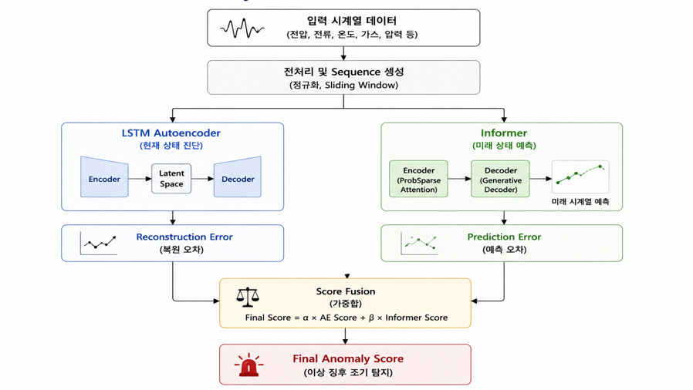
| 알고리즘 명세서
알고리즘 시나리오
① 보조배터리에서 수집된 전압, 전류, 온도, SOC, 가스, 압력 데이터를 전처리하여 일정한 길이의 Sequence 데이터로 변환한다.
② 생성된 Sequence 데이터는 LSTM Autoencoder와 Informer에 동시에 입력된다.
③ LSTM Autoencoder는 현재 센서 패턴을 복원하고, 입력값과 복원값의 차이를 통해 현재 이상점수를 계산한다.
④ Informer는 미래 센서 변화 흐름을 예측하고, 실제값과 예측값의 차이를 통해 미래 위험점수를 계산한다.
⑤ 두 모델에서 계산된 점수는 가중합 방식으로 결합되어 최종 이상점수로 산출된다.
⑥ 최종 이상점수가 기준값 이하이면 정상 상태로 판단하고, 대시보드에 반입 가능 상태를 표시한다.
⑦ 최종 이상점수가 기준값을 초과하면 위험 상태로 판단하고, 대시보드 경고 및 사용자 알림을 발생시킨다.
⑧ 위험등급이 높은 경우 Relay Kill-Switch를 작동시켜 보조배터리 전원을 차단한다.

Slide 80
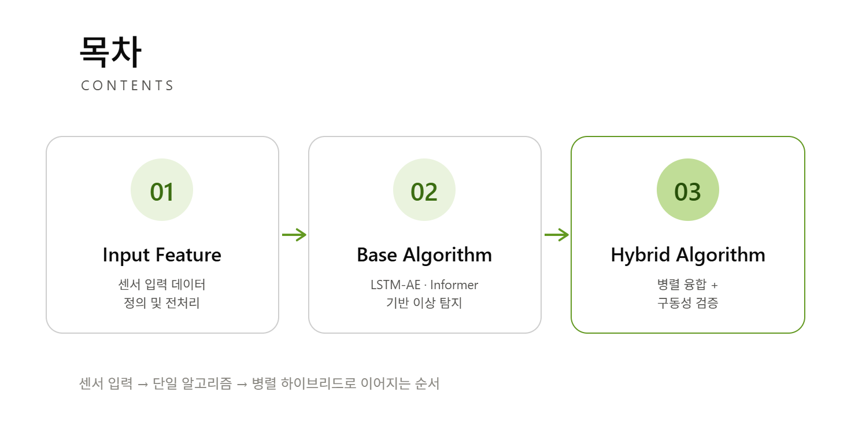
열폭주 이상 징후 AI 모델 구현

Slide 81
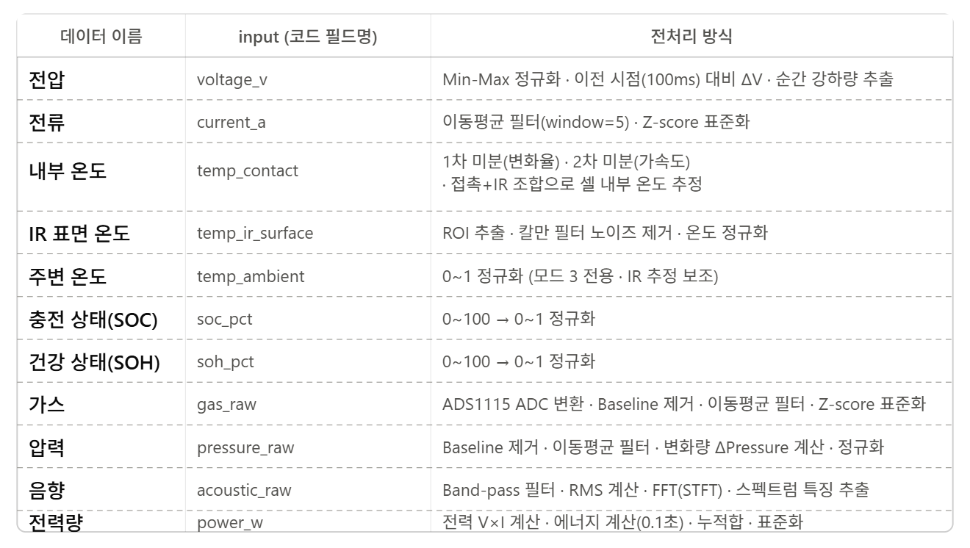
Input Feature 총정리

Slide 82
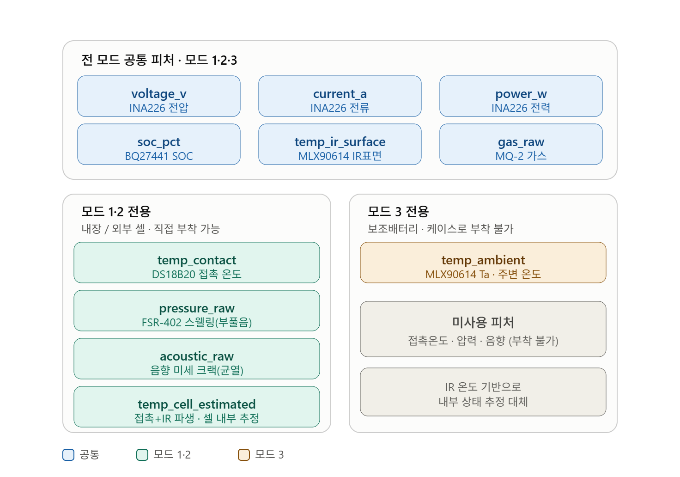
모드별 Input Feature

Slide 83
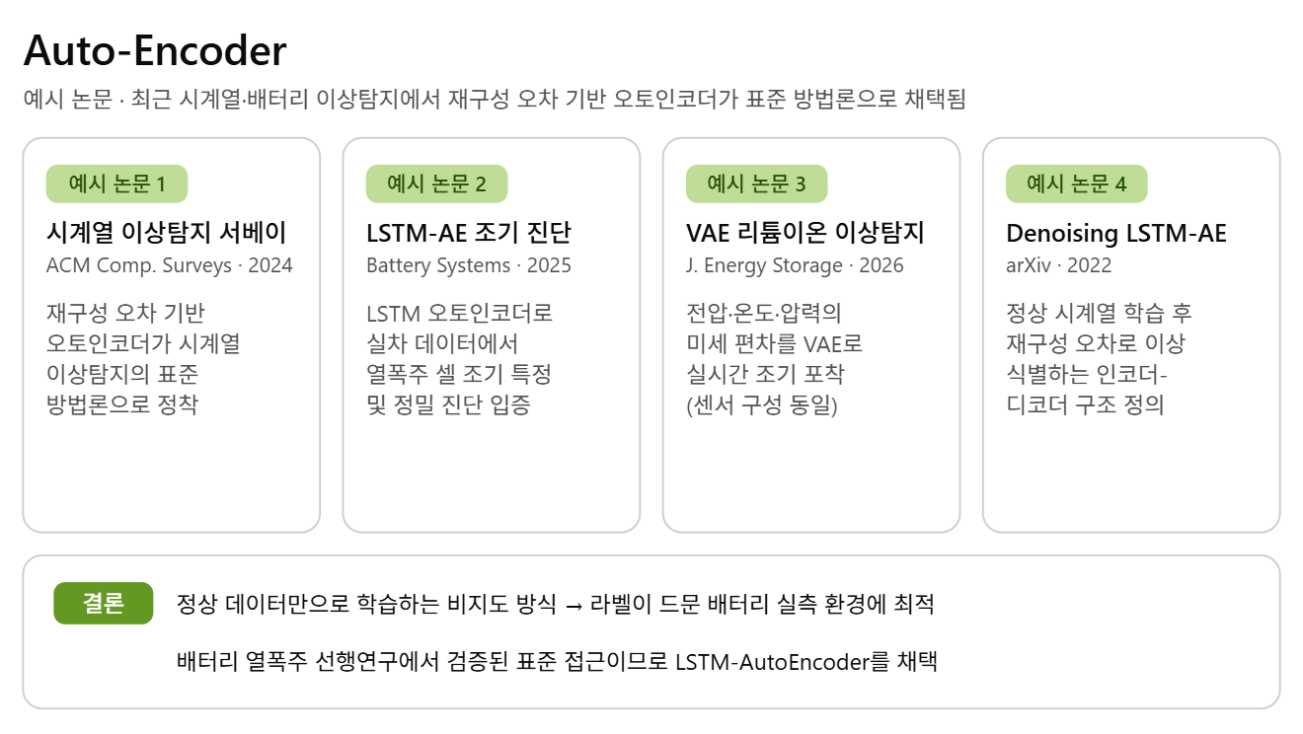
Base Model : Auto-Encoder

Slide 84
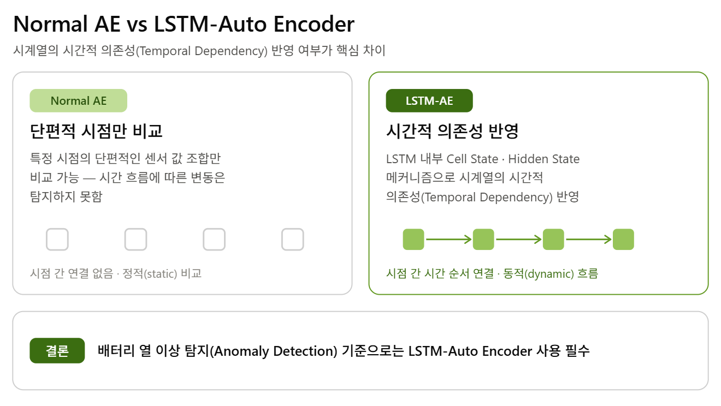
Normal AE vs LSTM-Auto Encoder

Slide 85
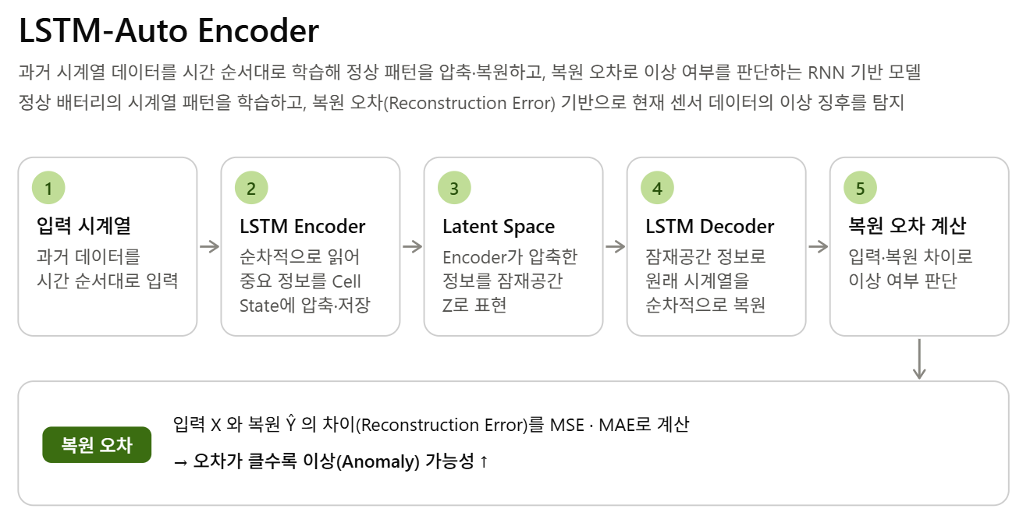
LSTM – Auto Encoder

Slide 86
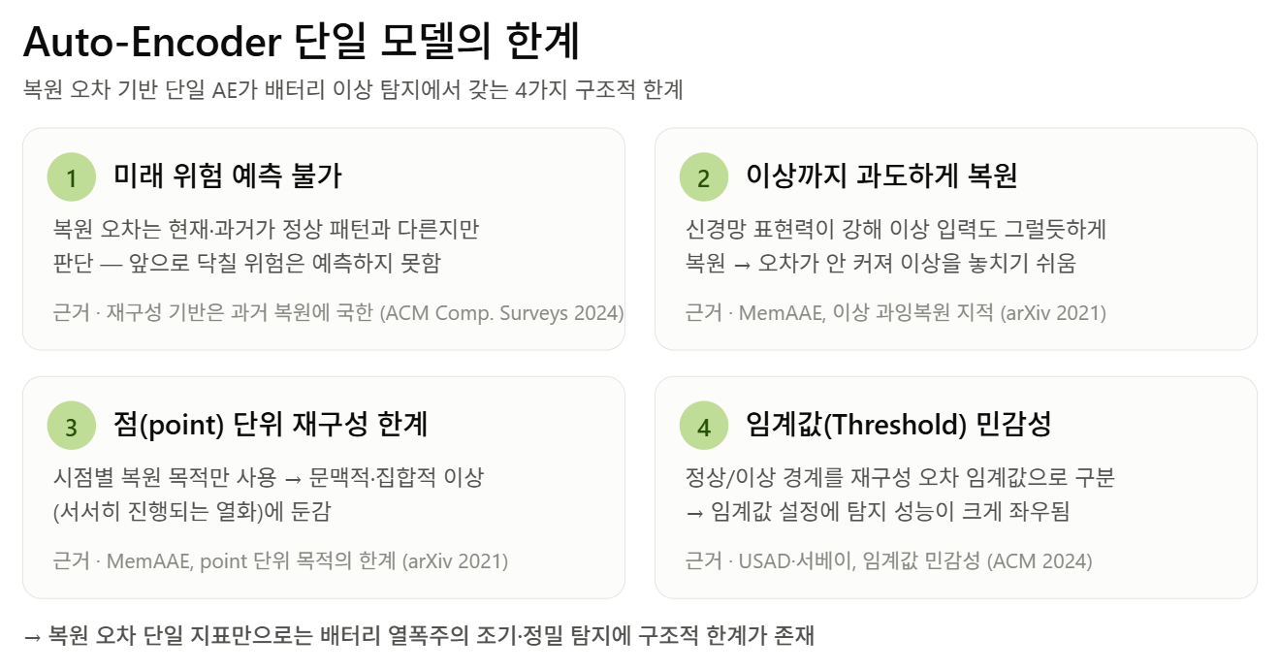
Auto-Encoder 단일 모델의 한계

Slide 87
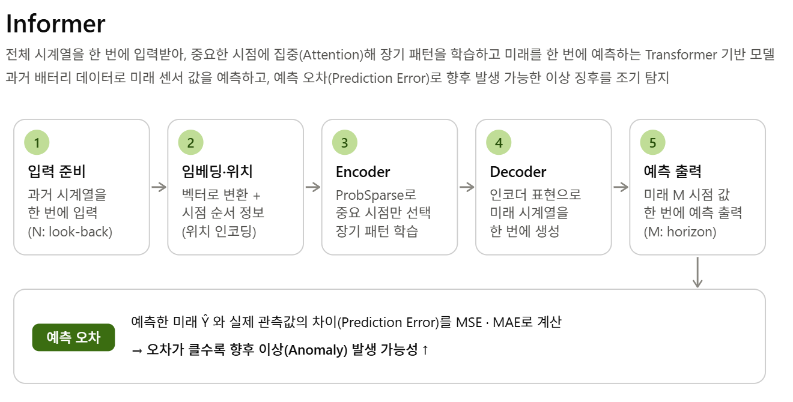
Informer

Slide 88
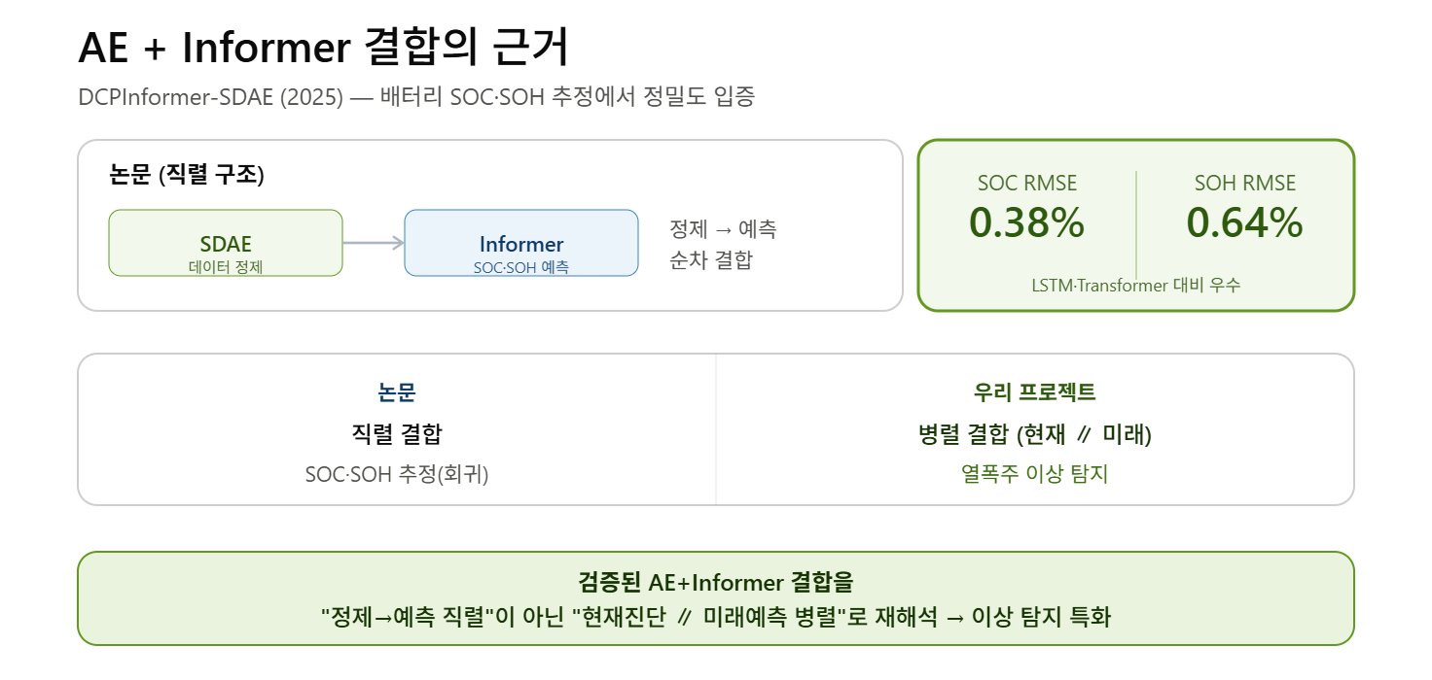
Auto Encdoer + Informer 결합의 근거

Slide 89

Hybrid AI Algorithm 제안

Slide 90

Hybrid AI Algorithm Architecture

Slide 91

Hybrid AI Algorithm 동작 검증

Slide 92

Hybrid AI Algorithm feature & EV Battery 매핑

Slide 93



Hybrid AI Algorithm Baseline -> 하이퍼파라미터 + 평가 값 평가 ->issue 정리

Slide 94
Hybrid AI Algorithm Baseline -> 하이퍼파라미터 + 평가 값 평가 ->issue 정리

Slide 95
| 데이터 수집·처리 정의서
▍ ① 수집·처리 파이프라인 개요
battery-anomaly-alerts 발행(재구독)
에지(Pi 5)
전압·전류·온도·SOC
가스·압력·음향
Kafka
battery-raw-
metrics
Consumer
→TimescaleDB
적재
AI 추론(Colab)
LSTM-AE
이상점수 계산
백엔드/대시보드
REST·WebSocket
카카오 알림
battery-events(센서 오류·인터락·릴레이 제어 이벤트)는 Consumer와 백엔드가 공통 구독하여 이벤트 이력·감사로그에 반영합니다.
Kafka 토픽 정의
토픽명 | Producer | Consumer | 주요 내용
battery-raw-metrics | 에지(Raspberry Pi 5) | Consumer, AI(Colab) | 센서 Raw 값(전압·전류·온도·SOC·가스·압력·음향)
battery-anomaly-alerts | AI 추론 서버(Colab) | 백엔드(REST/WebSocket) | 이상점수, 상태 등급, XAI 기여 요인, 파생 온도
battery-events | 에지 / 백엔드 | Consumer, 백엔드 | 센서 오류, 모드 인터락, 릴레이 제어(Kill-Switch) 이벤트

Slide 96
| 데이터 수집·처리 정의서
▍ ② 센서 필드별 수집·처리 정의
수집 항목 및 처리 방식
수집 항목(필드) | 출처 센서/모듈 | 데이터 타입 | 적용 모드 | 처리 방식 | 대상 Kafka 토픽
voltage_v | INA226 | FLOAT | 1·2·3 | I2C 레지스터 Raw 값 그대로 전송 | battery-raw-metrics
current_a | INA226 | FLOAT | 1·2·3 | I2C 레지스터 Raw 값 그대로 전송 | battery-raw-metrics
power_w | INA226(연산) | FLOAT | 1·2·3 | 전압×전류 연산값 함께 전송 | battery-raw-metrics
soc_pct | BQ27441 | FLOAT | 1·2·3 | Fuel Gauge 레지스터 값 읽기 | battery-raw-metrics
temp_contact | DS18B20 | FLOAT | 1·2 | 1-Wire Raw 값 그대로 전송 | battery-raw-metrics
temp_ir_surface | MLX90614 | FLOAT | 1·2·3 | I2C Raw 전송→AI서버 칼만필터 적용 | battery-raw-metrics
temp_ambient | MLX90614(Ta) | FLOAT | 3 | IR 센서 주변온도 채널 값 사용 | battery-raw-metrics
gas_raw | 가스센서(MQ-2) | INT | 1·2·3 | ADS1115 16비트 ADC 변환 | battery-raw-metrics
pressure_raw | 압력센서(FSR-402) | INT | 1·2 | ADS1115 16비트 ADC 변환 | battery-raw-metrics
acoustic_raw | 음향센서 | INT | 1·2 | ADS1115 아날로그/GPIO 신호 수집 | battery-raw-metrics
anomaly_score | AI서버(LSTM-AE) | FLOAT(0~1) | 1·2·3 | 30-step 윈도우 특징 추출→재구성 오차 산출 | battery-anomaly-alerts
status_grade | AI 서버 | VARCHAR | 1·2·3 | 이상점수 구간 매핑(정상/주의/경고/위험) | battery-anomaly-alerts

Slide 97

| 실제 구현 검증 결과
▍ ① 실제 회로 (Real Model) 배선 개요
단일 Raspberry Pi 5 통합 — I2C·1-Wire 센서 4종 + ADS1115 아날로그 3채널 + 모드별 릴레이 측정부

Slide 98
| 실제 구현 검증 결과
▍ ② Raspberry Pi 5 핀 배정 · I2C 주소 맵
핀 배정 (BCM)
핀(BCM) | 신호 | 연결 대상
핀1 3V3 | 센서 전원 | 전 센서 공통 3.3V (I2C 4종·FSR·음향·풀업)
핀2·4 5V | 전원 | TP4056 충전 · 릴레이 코일 · MQ-2 히터
핀3 GPIO2/SDA | I2C 데이터 | INA226·BQ27441·MLX90614·ADS1115 공유
핀5 GPIO3/SCL | I2C 클럭 | 동일 버스 (0x40·0x55·0x5A·0x48 충돌 없음)
핀7 GPIO4 | 릴레이 IN1→CH1 | 모드1 내장배터리 소스 선택
핀29 GPIO5 | 릴레이 IN2→CH2 | 모드2 외부 셀 소스 선택
핀31 GPIO6 | 릴레이 IN3→CH3 | 모드3 보조배터리(PD트리거) 선택
핀24 GPIO8 | 1-Wire DQ | DS18B20 접촉 온도 (4.7k 풀업→3V3)
I2C 디바이스 주소 & ADS1115 아날로그 채널
디바이스 | I2C 주소 | 측정 항목 | ADS1115 채널
INA226 | 0x40 | 전압·전류·전력 | —
BQ27441 | 0x55 | 연료게이지 SOC | —
MLX90614 | 0x5A | IR표면·주변온도 | —
ADS1115 | 0x48(GND) | 16bit ADC | A0가스·A1압력·A2음향·A3예비
※ 측정 모드 ↔ 센서 적용 — 모드1(내장)·모드2(외부셀): 온도·가스·압력·음향 전부 사용 / 모드3(보조배터리): 온도(IR+주변)·가스만 사용

Slide 99
| 실제 구현 검증 결과
▍ ③ 실제 센서 매핑 검증
실측 회로 배선 기준 매핑 (7종)
필드 | 실제 센서 | 위치 | 모드1 | 모드2 | 모드3
voltage | INA226 | I2C 0x40 | O | O | O
current | INA226 | I2C 0x40 | O | O | O
temperature | MLX90614 + DS18B20 | I2C 0x5A + 1-Wire | O | O | IR+주변
soc | BQ27441 | I2C 0x55 | O | O | O
gas | MQ-2 | ADS1115 A0 | O | O | O
pressure | FSR-402 | ADS1115 A1 | O | O | —
acoustic | 음향 센서 | ADS1115 A2 | O | O | —
데이터 7개 항목이 실제 회로(실배선도) 센서와 1:1로 매핑되어, 회로 제작 후 코드 교체 없이 실측 전환됨

Slide 100

| 실제 구현 검증 결과
▍ ④ Grafana 실시간 모니터링 검증

Slide 101
| 프로그램 - 목록
요구사항 ID | 요구사항명 | 요구사항 상세설명 | 중요도 | 비고
REQ-WEB-001 | 랜딩 핵심 정보 확인 | 셀가드 서비스의 AI 열폭주 예측, 실시간 관제, 전압·전류·온도·SOC 수집 설명을 확인한다. | 조회 | REQ-WEB-001
REQ-WEB-002 | 랜딩 메뉴 이동 | 제품, 실시간 관제, AI 이상탐지, 문의 메뉴를 클릭 가능한 항목으로 제공한다. | 메인 | REQ-WEB-002
REQ-WEB-003 | 로그인 모달 열기 | 로그인, 무료로 시작, 관제 시작하기 버튼으로 로그인 모달을 연다. | 인증 | REQ-WEB-003
REQ-WEB-004 | 데모 영상 실행 | 랜딩 화면의 데모 영상 버튼으로 데모 콘텐츠 진입을 제공한다. | 데모 | REQ-WEB-004
REQ-WEB-005 | 이메일 로그인 | 이메일과 비밀번호 기반 로그인을 수행한다. | 인증 | REQ-WEB-005
REQ-WEB-006 | 관리자 로그인 | 로그인 모달에서 관리자 계정 진입 동작을 제공한다. | 관리자 | REQ-WEB-006
REQ-WEB-007 | 소셜 로그인 | Google 로그인 버튼으로 소셜 로그인을 수행한다. | 인증 | REQ-WEB-007
REQ-WEB-008 | 회원가입 진입 | 로그인 모달 또는 회원가입 버튼에서 회원가입 화면으로 이동한다. | 이동 | REQ-WEB-008
REQ-WEB-009 | 회원가입 입력 | 이름, 이메일, 비밀번호, 전화번호, 약관 동의 정보를 입력해 가입한다. | 입력검증 | REQ-WEB-009
REQ-WEB-010 | 로그인 화면 복귀 | 회원가입 화면에서 기존 계정 로그인 화면으로 돌아간다. | 이동 | REQ-WEB-010
REQ-WEB-011 | 계정 찾기 진입 | 로그인 화면에서 계정 찾기 화면으로 이동한다. | 계정 | REQ-WEB-011
REQ-WEB-012 | 비밀번호 재설정 탭 | 계정 찾기 화면에서 이메일 입력 후 재설정 링크 발송 흐름을 제공한다. | 계정 | REQ-WEB-012
REQ-WEB-013 | 이메일 찾기 탭 | 계정 찾기 화면에서 이메일 찾기 탭으로 표시 내용을 전환한다. | 계정 | REQ-WEB-013
REQ-WEB-014 | 로그아웃 | 앱 셸에서 로그아웃 버튼으로 세션을 종료한다. | 인증 | REQ-WEB-014
REQ-WEB-015 | 언어 전환 | 한/영 토글로 화면 언어를 전환한다. | 설정 | REQ-WEB-015
REQ-WEB-016 | 알림 패널 열기 | 상단 알림 아이콘으로 미확인 알림 패널을 열고 닫는다. | 알림 | REQ-WEB-016
REQ-WEB-017 | 메뉴 접기/펼치기 | 사이드 메뉴 접기 버튼으로 데스크톱 내비게이션 폭을 전환한다. | UI | REQ-WEB-017
REQ-WEB-018 | 사이드바 메뉴 이동 | 대시보드, 배터리 관리, 이상 탐지, 추세 차트, 이벤트 이력, 알림 센터, 공지사항, 릴레이 제어, 설정으로 이동한다. | 이동 | REQ-WEB-018
REQ-WEB-019 | 현재 연결 배터리 확인 | 실시간 관제 화면에서 연결 배터리 ID와 측정 중 상태를 확인한다. | 상태 | REQ-WEB-019
요구사항 ID | 요구사항명 | 요구사항 상세설명 | 중요도 | 비고
REQ-WEB-020 | 배터리 변경 | 대시보드의 배터리 변경 버튼으로 저장된 배터리 선택 흐름을 연다. | 변경 | REQ-WEB-020
REQ-WEB-021 | 이상점수 확인 | 현재 이상점수, 정상·주의·위험 구간, 점수 추세를 확인한다. | 이상탐지 | REQ-WEB-021
REQ-WEB-022 | 이상 탐지 화면 이동 | 대시보드 이상점수 영역에서 이상 탐지 관리 화면으로 이동한다. | 이동 | REQ-WEB-022
REQ-WEB-023 | 릴레이 차단 진입 | 대시보드의 릴레이 차단 버튼으로 Kill-Switch 승인 흐름에 진입한다. | 제어 | REQ-WEB-023
REQ-WEB-024 | 계측 현재값 확인 | 전압, 전류, 온도, SOC 현재값 카드와 정상·주의·위험 상태를 확인한다. | 계측 | REQ-WEB-024
REQ-WEB-025 | 위험도 분포 확인 | 정상, 주의, 경고, 위험 구간별 배터리 분포를 확인한다. | 상태 | REQ-WEB-025
REQ-WEB-026 | 최근 이벤트 확인 | 대시보드에서 최근 이상 이벤트와 발생 시간을 확인한다. | 조회 | REQ-WEB-026
REQ-WEB-027 | 알림 센터 전체 보기 | 대시보드 알림 영역에서 알림 센터로 이동한다. | 이동 | REQ-WEB-027
REQ-WEB-028 | 공지사항 확인 | 대시보드 또는 공지사항 화면에서 서비스 소식과 점검 안내를 확인한다. | 공지 | REQ-WEB-028
REQ-WEB-029 | 공지사항 전체 보기 | 대시보드 공지 영역에서 공지사항 목록 화면으로 이동한다. | 이동 | REQ-WEB-029
REQ-WEB-030 | 디바이스 상태 확인 | 디바이스 관리 화면에서 진단기별 온라인, 오프라인, 최근 수신 상태를 확인한다. | 조회 | REQ-WEB-030
REQ-WEB-031 | 디바이스 상세 확인 | 디바이스 목록 카드에서 각 진단기의 센서 구성과 상태 정보를 확인한다. | 조회 | REQ-WEB-031
REQ-WEB-032 | 저장된 배터리 목록 확인 | 배터리 관리 화면에서 저장된 배터리, 모드, 상태, 최근 측정 정보를 확인한다. | 조회 | REQ-WEB-032
REQ-WEB-033 | 측정 모드 필터 | 배터리 관리 화면에서 전체 모드, 모드 1, 모드 2, 모드 3으로 목록을 필터링한다. | 필터 | REQ-WEB-033
REQ-WEB-034 | 배터리 선택 | 저장된 배터리 카드의 이 배터리 측정 버튼으로 측정 연결 확인 모달을 연다. | 선택 | REQ-WEB-034
REQ-WEB-035 | 배터리 상세 이동 | 배터리 카드의 상세 보기 동작으로 배터리 상세/이력 화면으로 이동한다. | 이동 | REQ-WEB-035
REQ-WEB-036 | 새 배터리 등록 모달 | 새 배터리 등록 버튼으로 등록 모달을 열고 배터리 정보를 입력한다. | 등록 | REQ-WEB-036
REQ-WEB-037 | 배터리 등록 입력 | 배터리 이름, 종류, 측정 모드, 직렬 셀 수, 제조사/모델을 입력해 battery_id 발급 흐름을 제공한다. | 입력검증 | REQ-WEB-037
REQ-WEB-038 | 배터리 정보 수정 | 배터리 정보 수정 모달에서 기존 배터리 정보를 수정하고 저장한다. | 수정 | REQ-WEB-038

Slide 102
| 프로그램 - 목록
요구사항 ID | 요구사항명 | 요구사항 상세설명 | 중요도 | 비고
REQ-WEB-039 | 배터리 연결 확인 | 연결 확인 모달에서 한 번에 하나의 배터리만 연결됨을 확인하고 측정 세션을 시작한다. | 확인 | REQ-WEB-039
REQ-WEB-040 | 배터리 상세 정보 확인 | 배터리 상세/이력 화면에서 기본 정보, 현재 상태, 최근 측정, 과거 세션을 확인한다. | 조회 | REQ-WEB-040
REQ-WEB-041 | 과거 측정 세션 확인 | 배터리 상세/이력 화면에서 세션 ID, 시간, 상태, 이상점수 이력을 확인한다. | 이력조회 | REQ-WEB-041
REQ-WEB-042 | 이상 이벤트 요약 확인 | 이상 탐지 관리 화면에서 활성 이상 이벤트, 오늘 발생 이상, 최고 이상점수, 모델 상태를 확인한다. | 이상탐지 | REQ-WEB-042
REQ-WEB-043 | 이상 근거 확인 | XAI 영역에서 V_drop, dT/dt, gas_raw, pressure_raw 등 이상점수 기여 요인을 확인한다. | 이상탐지 | REQ-WEB-043
REQ-WEB-044 | 건강도 확인 | SOH, RUL, 누적 사이클, 내부 저항, 만료 임박 정보를 확인한다. | 조회 | REQ-WEB-044
REQ-WEB-045 | 이상 탐지 상세 열기 | 이상 항목 또는 더보기 동작으로 이상 상세 모달을 연다. | 상세 | REQ-WEB-045
REQ-WEB-046 | 추세 기간 전환 | 추세 차트 화면에서 24시간, 7일, 30일 기간 탭을 전환한다. | 차트 | REQ-WEB-046
REQ-WEB-047 | 추세 지표 전환 | 추세 차트 화면에서 온도, 전압 등 표시 지표를 선택해 차트를 바꾼다. | 차트 | REQ-WEB-047
REQ-WEB-048 | 다중 배터리 비교 | 추세 차트 화면에서 비교 추가 버튼으로 여러 배터리 또는 세션을 겹쳐 본다. | 차트 | REQ-WEB-048
REQ-WEB-049 | 이벤트 검색 | 이벤트 이력 화면에서 이벤트 검색어로 목록을 필터링한다. | 검색 | REQ-WEB-049
REQ-WEB-050 | 이벤트 상태 필터 | 이벤트 이력 화면에서 전체, 정상, 주의, 경고, 위험 등 상태 칩으로 목록을 필터링한다. | 필터 | REQ-WEB-050
REQ-WEB-051 | 이벤트 정렬 | 이벤트 이력 화면에서 최근 측정순, 이상점수 높은순, SOC 낮은순 등 정렬 기준을 선택한다. | 정렬 | REQ-WEB-051
REQ-WEB-052 | 이벤트 페이지 이동 | 이벤트 이력 목록에서 이전, 다음, 페이지 번호로 목록 페이지를 이동한다. | 목록 | REQ-WEB-052
REQ-WEB-053 | 이벤트 상세 확인 | 이벤트 행을 클릭해 상세 정보와 관련 센서값을 확인한다. | 상세 | REQ-WEB-053
REQ-WEB-054 | CSV 내보내기 | 이벤트 또는 이력 조회 결과를 CSV로 내보내기 위한 확인 모달을 연다. | 내보내기 | REQ-WEB-054
REQ-WEB-055 | PDF 내보내기 | 이벤트 또는 이력 조회 결과를 PDF로 내보내기 위한 확인 모달을 연다. | 내보내기 | REQ-WEB-055
REQ-WEB-056 | 알림 이력 확인 | 알림 센터에서 인앱·카카오 알림 이력, 발생 시간, 확인 상태를 확인한다. | 알림 | REQ-WEB-056
REQ-WEB-057 | 알림 확인 | 알림 항목의 확인(Ack) 버튼으로 대응 확인 상태를 기록한다. | 알림 | REQ-WEB-057
요구사항 ID | 요구사항명 | 요구사항 상세설명 | 중요도 | 비고
REQ-WEB-058 | 모든 알림 확인 | 알림 센터에서 모두 확인 버튼으로 미확인 알림을 일괄 처리한다. | 알림 | REQ-WEB-058
REQ-WEB-059 | 공지 카테고리 필터 | 공지사항 화면에서 전체, 업데이트, 점검 등 카테고리 칩으로 공지를 필터링한다. | 공지 | REQ-WEB-059
REQ-WEB-060 | 공지 상세 확인 | 공지사항 목록 항목을 클릭해 공지 상세를 확인한다. | 공지 | REQ-WEB-060
REQ-WEB-061 | 릴레이 상태 확인 | 릴레이 제어 화면에서 현재 회로 상태, 차단됨, 정상 연결 상태를 확인한다. | 제어 | REQ-WEB-061
REQ-WEB-062 | 릴레이 차단 승인 | Kill-Switch 차단 버튼으로 위험 제어 승인 모달을 열고 재인증·사유 입력 후 실행한다. | 제어 | REQ-WEB-062
REQ-WEB-063 | 릴레이 복구 승인 | 릴레이 복구 버튼으로 승인 모달을 열고 회로 복구를 실행한다. | 제어 | REQ-WEB-063
REQ-WEB-064 | 자동 차단 알림 확인 | Fail-Safe 자동 차단 모달에서 차단 사유와 대상 배터리 점검 안내를 확인한다. | 알림 | REQ-WEB-064
REQ-WEB-065 | 알림 수신 설정 | 설정 화면의 알림 수신 탭에서 카카오, 이메일, SMS, 웹푸시 수신 여부를 토글한다. | 설정 | REQ-WEB-065
REQ-WEB-066 | 알림 조건 설정 | 위험·경고 즉시 발송, 위험 등급만 발송, 중복 발송 억제 조건을 확인한다. | 알림 | REQ-WEB-066
REQ-WEB-067 | 계정 정보 확인 | 설정 화면의 계정 탭에서 이름, 이메일, 전화번호를 확인하고 변경 저장 버튼을 제공한다. | 계정 | REQ-WEB-067
REQ-WEB-068 | 비밀번호 변경 | 계정 탭에서 비밀번호 재설정 모달을 열고 새 비밀번호를 저장한다. | 계정 | REQ-WEB-068
REQ-WEB-069 | 프로필 사진 변경 | 계정 탭에서 사진 변경 버튼을 제공한다. | 정의 필요 | REQ-WEB-069
REQ-WEB-070 | 테마 전환 | 설정 화면의 테마 탭에서 라이트, 다크, 시스템 테마를 선택한다. | 설정 | REQ-WEB-070
REQ-WEB-071 | 센서 캘리브레이션 이력 확인 | 테마·캘리브레이션 영역에서 센서별 보정일, 담당자, 유효 상태를 확인한다. | 조회 | REQ-WEB-071
REQ-WEB-101 | 관리자 대시보드 진입 | 관리자 로그인 후 전체 운영 현황 허브 화면으로 진입한다. | 관리자 | REQ-WEB-101
REQ-WEB-102 | 관리자 메뉴 이동 | 관리자 대시보드, 유저 관리, 배터리 관리, 공지사항 관리, 감사 로그 메뉴로 이동한다. | 이동 | REQ-WEB-102
REQ-WEB-103 | 관리자 모드 종료 | 관리자 화면에서 일반 사용자 화면으로 나가거나 로그아웃한다. | 인증 | REQ-WEB-103
REQ-WEB-104 | 전체 운영 요약 확인 | 전체 유저, 전체 배터리, 활성 세션, 위험/경고 배터리, 오프라인 디바이스 요약 카드를 확인한다. | 조회 | REQ-WEB-104

Slide 103
| 프로그램 - 목록
요구사항 ID | 요구사항명 | 요구사항 상세설명 | 중요도 | 비고
REQ-WEB-105 | 최근 위험 배터리 확인 | 관리자 대시보드에서 최근 위험 배터리 목록과 상태를 확인하고 배터리 상세로 이동한다. | 조회 | REQ-WEB-105
REQ-WEB-106 | 최근 관리자 조작 확인 | 관리자 대시보드에서 최근 관리자 조작 로그를 확인하고 감사 로그로 이동한다. | 감사 | REQ-WEB-106
REQ-WEB-107 | 이벤트 추이 확인 | 관리자 화면에서 최근 7일 등 기간별 이상 이벤트 발생 추이를 확인한다. | 차트 | REQ-WEB-107
REQ-WEB-108 | 이벤트 추이 기간 전환 | 이벤트 추이 화면에서 24시간, 7일, 30일 기간 탭을 전환한다. | 차트 | REQ-WEB-108
REQ-WEB-109 | 이벤트 추이 상세 이동 | 이벤트 추이 자세히 보기 동작으로 관리자 이벤트 추이 화면에 진입한다. | 이동 | REQ-WEB-109
REQ-WEB-110 | 유저 목록 확인 | 유저 계정 관리 화면에서 이름, 이메일, 권한, 등록 배터리 수, 상태, 관리 동작을 확인한다. | 관리자 | REQ-WEB-110
REQ-WEB-111 | 유저 검색 | 유저 계정 관리 화면에서 이름 또는 이메일로 유저 목록을 검색한다. | 검색 | REQ-WEB-111
REQ-WEB-112 | 유저 상태 필터 | 유저 계정 관리 화면에서 전체, 활성, 정지 상태 기준으로 목록을 필터링한다. | 필터 | REQ-WEB-112
REQ-WEB-113 | 유저 권한 필터 | 유저 계정 관리 화면에서 전체, 일반, 관리자 권한 기준으로 목록을 필터링한다. | 필터 | REQ-WEB-113
REQ-WEB-114 | 유저 상세 확인 | 유저 행을 클릭해 기본 정보, 등록 배터리, 활동 로그를 확인한다. | 상세 | REQ-WEB-114
REQ-WEB-115 | 유저 정보 수정 | 유저 수정 버튼으로 이름, ID, 전화번호, 등록 배터리 수, 권한, 상태를 수정하는 모달을 연다. | 수정 | REQ-WEB-115
REQ-WEB-116 | 관리자 비밀번호 재설정 | 유저 수정 모달에서 새 비밀번호 입력으로 비밀번호 재설정 동작을 제공한다. | 관리자 | REQ-WEB-116
REQ-WEB-117 | 계정 정지/해제 확인 | 정지 또는 해제 버튼으로 확인 모달을 열고 사유 입력 후 상태를 변경한다. | 상태변경 | REQ-WEB-117
REQ-WEB-118 | 유저 변경 감사 기록 | 유저 상태 변경과 수정 동작을 감사 로그에 남기는 흐름을 제공한다. | 감사 | REQ-WEB-118
REQ-WEB-119 | 배터리 목록 확인 | 배터리 운영 관리 화면에서 배터리명, 소유자, 모드, 상태, 최근 측정, 운영 상태를 확인한다. | 관리자 | REQ-WEB-119
REQ-WEB-120 | 배터리 검색 | 배터리 운영 관리 화면에서 배터리명 또는 소유자로 목록을 검색한다. | 검색 | REQ-WEB-120
REQ-WEB-121 | 배터리 운영 상태 필터 | 배터리 운영 관리 화면에서 전체, NORMAL, WATCH, BLOCKED 상태 기준으로 목록을 필터링한다. | 필터 | REQ-WEB-121
REQ-WEB-122 | 배터리 상세 확인 | 배터리 행을 클릭해 상태 상세, 운영 로그, 최근 센서 요약을 확인한다. | 상세 | REQ-WEB-122
REQ-WEB-123 | 배터리 운영 상태 변경 | 배터리 상세에서 NORMAL, WATCH, BLOCKED 운영 상태를 선택하고 저장한다. | 상태변경 | REQ-WEB-123
요구사항 ID | 요구사항명 | 요구사항 상세설명 | 중요도 | 비고
REQ-WEB-124 | 관리자 메모 입력 | 배터리 상세에서 관리자 메모를 입력하고 저장한다. | 관리자 | REQ-WEB-124
REQ-WEB-125 | BLOCKED 사유 입력 | 배터리를 BLOCKED로 변경할 때 사유 입력을 요구한다. | 상태변경 | REQ-WEB-125
REQ-WEB-126 | 배터리 변경 감사 기록 | 배터리 운영 상태와 관리자 메모 변경 이력을 감사 로그에 기록한다. | 감사 | REQ-WEB-126
REQ-WEB-127 | 공지사항 목록 관리 | 공지사항 관리 화면에서 공지 제목, 카테고리, 게시 상태, 관리 동작을 확인한다. | 관리자 | REQ-WEB-127
REQ-WEB-128 | 공지 작성 | 새 공지 버튼으로 공지 작성 모달을 열고 카테고리, 공개 범위, 제목, 내용을 입력한다. | 등록 | REQ-WEB-128
REQ-WEB-129 | 공지 수정 | 공지 목록의 수정 버튼으로 기존 공지를 편집한다. | 수정 | REQ-WEB-129
REQ-WEB-130 | 공지 게시 알림 선택 | 공지 작성/수정 모달에서 게시와 동시에 웹푸시·카카오 알림 발송 여부를 선택한다. | 알림 | REQ-WEB-130
REQ-WEB-131 | 공지 임시 저장 | 공지 작성/수정 모달에서 임시 저장을 수행한다. | 저장 | REQ-WEB-131
REQ-WEB-132 | 공지 보관/삭제 확인 | 공지 목록의 보관 또는 삭제 동작에서 확인 모달을 표시한다. | 삭제 | REQ-WEB-132
REQ-WEB-133 | 감사 로그 목록 확인 | 감사 로그 화면에서 시간, 관리자, 행위, 대상, 변경 내용을 확인한다. | 감사 | REQ-WEB-133
REQ-WEB-134 | 감사 로그 필터 | 감사 로그 화면에서 기간, 행위, 대상 기준 필터를 선택한다. | 필터 | REQ-WEB-134
REQ-WEB-135 | 감사 로그 상세 확인 | 감사 로그 행을 클릭해 변경 전후 값과 사유를 확인한다. | 상세 | REQ-WEB-135
REQ-WEB-136 | 감사 로그 수정/삭제 차단 | 감사 로그 상세에서 수정·삭제 불가 상태와 보존 안내를 확인한다. | 감사 | REQ-WEB-136

Slide 104
| 테이블 정의서
▍ ① user_info / device_info
user_info (사용자 계정)
device_info (디바이스)
항목명 | Type | PK/FK | 필수/선택 | 설명
user_id | INT(11) | PK | 필수 | 사용자 고유 식별자
user_email | VARCHAR(100) |  | 필수 | 로그인 이메일(중복 불가)
user_pwd | VARCHAR(200) |  | 필수 | 비밀번호 해시값
user_name | VARCHAR(30) |  | 필수 | 사용자 이름
user_phone | VARCHAR(20) |  | 선택 | 연락처
user_role | VARCHAR(10) |  | 필수 | USER/ADMIN 권한 구분
login_api_type | VARCHAR(10) |  | 필수 | LOCAL/GOOGLE 로그인 방식
status | VARCHAR(10) |  | 필수 | ACTIVE/SUSPENDED 상태
created_at | DATETIME |  | 필수 | 가입 일시
last_login_at | DATETIME |  | 선택 | 최근 로그인 일시
항목명 | Type | PK/FK | 필수/선택 | 설명
device_id | VARCHAR(40) | PK | 필수 | 디바이스(라즈베리파이) 고유 ID
owner_id | INT(11) | FK | 필수 | user_info.user_id 참조
device_name | VARCHAR(50) |  | 필수 | 디바이스 표시 이름
install_location | VARCHAR(100) |  | 선택 | 설치 위치 메모
status | VARCHAR(10) |  | 필수 | ONLINE/DELAYED/OFFLINE/UNKNOWN
last_received_at | DATETIME |  | 선택 | 최근 데이터 수신 시각
sensor_config | VARCHAR(200) |  | 선택 | 센서 구성 메모
created_at | DATETIME |  | 필수 | 등록 일시

Slide 105
| 테이블 정의서
▍ ② battery_asset / measurement_session
battery_asset (배터리 자산)
measurement_session (측정 세션)
항목명 | Type | PK/FK | 필수/선택 | 설명
battery_id | CHAR(36) | PK | 필수 | 시스템 발급 UUID(매칭 키)
owner_id | INT(11) | FK | 필수 | user_info.user_id 참조
name | VARCHAR(50) |  | 필수 | 사용자 라벨(중복 허용)
target_mode | INT(1) |  | 필수 | 고정 측정 모드(1/2/3)
chemistry | VARCHAR(10) |  | 필수 | li_ion/li_po
series_count | INT(3) |  | 선택 | 직렬 셀 수(S)
capacity_mah | INT(8) |  | 선택 | 정격 용량(mAh)
capacity_wh | DECIMAL(6,2) |  | 선택 | 정격 용량(Wh)
manufacturer | VARCHAR(50) |  | 선택 | 제조사
model | VARCHAR(50) |  | 선택 | 모델명
memo | VARCHAR(200) |  | 선택 | 관리 메모
created_at | DATETIME |  | 필수 | 등록 일시
last_measured_at | DATETIME |  | 선택 | 최근 측정 일시
항목명 | Type | PK/FK | 필수/선택 | 설명
session_id | BIGINT | PK | 필수 | 측정 세션 일련번호
device_id | VARCHAR(40) | FK | 필수 | device_info.device_id 참조
battery_id | CHAR(36) | FK | 필수 | battery_asset.battery_id 참조
mode | INT(1) |  | 필수 | 측정 모드(1/2/3)
started_at | DATETIME |  | 필수 | 세션 시작 시각
ended_at | DATETIME |  | 선택 | 세션 종료 시각(NULL=진행중)

Slide 106
| 테이블 정의서
▍ ③ sensor_metric / anomaly_event
sensor_metric (센서 원시 시계열)
anomaly_event (이상 이벤트)
항목명 | Type | PK/FK | 필수/선택 | 설명
time | TIMESTAMPTZ | PK | 필수 | 측정 시각(파티션 키)
device_id | VARCHAR(40) | FK | 필수 | device_info.device_id 참조
battery_id | CHAR(36) | FK | 선택 | battery_asset 참조(미배정 시 NULL)
voltage_v | FLOAT |  | 필수 | 전압(V)
current_a | FLOAT |  | 필수 | 전류(A)
power_w | FLOAT |  | 필수 | 전력(W)
soc_pct | FLOAT |  | 필수 | 충전 잔량(%)
temp_contact | FLOAT |  | 선택 | 접촉식 표면 온도(모드1·2)
temp_ir_surface | FLOAT |  | 필수 | IR 표면 온도
temp_ambient | FLOAT |  | 선택 | 주변 온도(모드3)
gas_raw | INT |  | 선택 | 오프가스 센서 원시값
pressure_raw | INT |  | 선택 | 압력(스웰링) 원시값(모드1·2)
acoustic_raw | INT |  | 선택 | 음향 센서 원시값(모드1·2)
항목명 | Type | PK/FK | 필수/선택 | 설명
event_id | BIGINT | PK | 필수 | 이상 이벤트 일련번호
session_id | BIGINT | FK | 필수 | measurement_session 참조
battery_id | CHAR(36) | FK | 필수 | battery_asset.battery_id 참조
device_id | VARCHAR(40) | FK | 필수 | device_info.device_id 참조
anomaly_score | FLOAT |  | 필수 | 이상점수(0.0~1.0)
status_grade | VARCHAR(10) |  | 필수 | 정상/주의/경고/위험
contributing_factors | JSON |  | 선택 | XAI 기여 요인(V_drop 등)
occurred_at | DATETIME |  | 필수 | 이상 발생 시각
ack_status | VARCHAR(10) |  | 필수 | 확인 여부(Ack)
ack_by | INT(11) | FK | 선택 | user_info.user_id 참조
ack_at | DATETIME |  | 선택 | 확인 처리 시각

Slide 107
| 테이블 정의서
▍ ④ notification / threshold_setting
notification (알림 발송 이력)
threshold_setting (임계치 설정)
항목명 | Type | PK/FK | 필수/선택 | 설명
notification_id | BIGINT | PK | 필수 | 알림 발송 일련번호
user_id | INT(11) | FK | 필수 | user_info.user_id 참조
event_id | BIGINT | FK | 선택 | anomaly_event.event_id 참조
channel | VARCHAR(10) |  | 필수 | KAKAO/EMAIL/SMS/WEBPUSH/인앱
status | VARCHAR(10) |  | 필수 | SENT/FAILED/READ
sent_at | DATETIME |  | 필수 | 발송 시각
ack_at | DATETIME |  | 선택 | 사용자 확인 시각
항목명 | Type | PK/FK | 필수/선택 | 설명
setting_id | INT(11) | PK | 필수 | 설정 일련번호
user_id | INT(11) | FK | 필수 | user_info.user_id 참조
temp_threshold_c | DECIMAL(5,2) |  | 필수 | 온도 상한 임계치(℃)
anomaly_grade_thresholds | JSON |  | 필수 | 등급별 이상점수 구간
interlock_condition | VARCHAR(200) |  | 선택 | 인터락 조건 설정
dedup_suppress_sec | INT(6) |  | 선택 | 중복 알림 억제 시간(초)
updated_at | DATETIME |  | 필수 | 최근 수정 일시

Slide 108
| 테이블 정의서
▍ ⑤ relay_control_log / notice
relay_control_log (릴레이 제어 이력)
notice (공지사항)
항목명 | Type | PK/FK | 필수/선택 | 설명
log_id | BIGINT | PK | 필수 | 릴레이 제어 로그 일련번호
device_id | VARCHAR(40) | FK | 필수 | device_info.device_id 참조
action | VARCHAR(10) |  | 필수 | BLOCK/RESTORE
reason | VARCHAR(200) |  | 선택 | 차단·복구 사유
approved_by | INT(11) | FK | 선택 | user_info 참조(자동 Fail-Safe는 NULL)
reauth_verified | VARCHAR(1) |  | 필수 | 재인증 확인 여부(Y/N)
created_at | DATETIME |  | 필수 | 조작 발생 일시
항목명 | Type | PK/FK | 필수/선택 | 설명
notice_id | INT(11) | PK | 필수 | 공지 일련번호
admin_id | INT(11) | FK | 필수 | user_info 참조(작성자)
category | VARCHAR(20) |  | 필수 | 업데이트/점검/기타
title | VARCHAR(100) |  | 필수 | 공지 제목
content | TEXT |  | 필수 | 공지 본문
scope | VARCHAR(20) |  | 필수 | 공개 범위(전체/특정그룹)
push_notify | VARCHAR(1) |  | 필수 | 웹푸시 발송 여부(Y/N)
kakao_notify | VARCHAR(1) |  | 필수 | 카카오 발송 여부(Y/N)
status | VARCHAR(10) |  | 필수 | DRAFT/PUBLISHED/ARCHIVED
created_at | DATETIME |  | 필수 | 작성 일시
published_at | DATETIME |  | 선택 | 게시 일시

Slide 109
| 테이블 정의서
▍ ⑥ audit_log / calibration_history
audit_log (관리자 감사 로그)
calibration_history (캘리브레이션 이력)
항목명 | Type | PK/FK | 필수/선택 | 설명
log_id | BIGINT | PK | 필수 | 감사 로그 일련번호
admin_id | INT(11) | FK | 필수 | user_info.user_id 참조
action | VARCHAR(30) |  | 필수 | 수행 행위(로그인/상태변경 등)
target_type | VARCHAR(20) |  | 필수 | 대상 유형(USER/BATTERY/NOTICE)
target_id | VARCHAR(40) |  | 필수 | 대상 식별자
before_value | TEXT |  | 선택 | 변경 전 값
after_value | TEXT |  | 선택 | 변경 후 값
reason | VARCHAR(200) |  | 선택 | 변경 사유
created_at | DATETIME |  | 필수 | 기록 일시(수정·삭제 불가)
항목명 | Type | PK/FK | 필수/선택 | 설명
calibration_id | INT(11) | PK | 필수 | 캘리브레이션 이력 일련번호
device_id | VARCHAR(40) | FK | 필수 | device_info.device_id 참조
sensor_type | VARCHAR(30) |  | 필수 | 보정 대상 센서
calibrated_at | DATE |  | 필수 | 보정 수행일
calibrated_by | VARCHAR(50) |  | 선택 | 보정 담당자
valid_until | DATE |  | 필수 | 유효기간 만료일
status | VARCHAR(10) |  | 필수 | 유효/만료임박/만료

Slide 110
| 핵심 소스코드(1)
실시간 관제 화면은 WebSocket으로 배터리 telemetry를 구독하고, 연결 종료 시 2초 후 자동 재연결한다. 수신한 anomaly_score는 정상·주의·경고·위험 4단계로 변환되어 반원 게이지 색상과 V/I/T/SOC 카드에 즉시 반영된다.
1. WebSocket 수신 및 상태관리
2. 이상점수 등급화 및 화면 렌더링
useEffect(() => {
let ws, retry;
const connect = () => {
const url = `${WS_BASE}/ws/telemetry`;
ws = new WebSocket(
`${url}?batteryId=${batteryId}`
);
ws.onopen = () => setConnected(true);
ws.onclose = () => {
setConnected(false);
retry = setTimeout(connect, 2000);
};
ws.onmessage = ({ data }) => {
const msg = JSON.parse(data);
setMetrics(msg.metrics);
setScore(msg.anomaly_score);
};
};
connect();
return () => {
clearTimeout(retry);
ws?.close();
};
}, [batteryId]);
const GRADES = [
{ max: 0.3, label: "정상" },
{ max: 0.6, label: "주의" },
{ max: 0.8, label: "경고" },
{ max: 1.0, label: "위험" },
];
const grade = gradeOf(score);
const dash = `${(score * ARC).toFixed(1)} ${ARC}`;
<section className="gauge-card"
style={{ background: grade.bg }}>
<path stroke={grade.color}
strokeDasharray={dash} />
<strong>{Math.round(score * 100)}</strong>
<span>{grade.label}</span>
</section>
{METRICS.map((m) => (
<div key={m.key} className="metric-card">
{metrics ? metrics[m.key] : "--"}{m.unit}
</div>
))}

Slide 111
| 핵심 소스코드
▍ 실제 센서 리드 코드 ① — I2C·1-Wire
import smbus2, time
from w1thermsensor import W1ThermSensor
bus = smbus2.SMBus(1)
ds18b20 = W1ThermSensor()
def read_ina226():
raw_v = bus.read_word_data(0x40, 0x02)
voltage = (raw_v >> 3) * 0.004
raw_i = bus.read_word_data(0x40, 0x04)
current = raw_i * CURRENT_LSB
return round(voltage, 3), round(current, 3)
def read_soc():
raw = bus.read_word_data(0x55, 0x1C) # SOC reg
return round(raw & 0xFF, 1)
def read_temperature():
raw = bus.read_word_data(0x5A, 0x07) # Tobj1
ir_t = raw * 0.02 - 273.15
contact_t = ds18b20.get_temperature()
return round((ir_t + contact_t) / 2, 2)
● I2C 공유 버스 — INA226(0x40)·BQ27441(0x55)·MLX90614(0x5A) 동일 SDA/SCL 버스를 주소로 구분
● 1-Wire 별도 — DS18B20은 GPIO8 단일 와이어, w1thermsensor 라이브러리로 접촉온도 획득
● 이중 온도 융합 — IR(비접촉) + 접촉식 평균으로 노이즈에 강건한 temperature 산출

Slide 112
| 핵심 소스코드
▍ 실제 센서 리드 코드 ② — ADS1115 아날로그 · 릴레이 모드 전환
import board, busio
import adafruit_ads1x15.ads1115 as ADS
from adafruit_ads1x15.analog_in import AnalogIn
from gpiozero import OutputDevice
i2c = busio.I2C(board.SCL, board.SDA)
ads = ADS.ADS1115(i2c, address=0x48)
ch_gas, ch_pressure, ch_acoustic = (
AnalogIn(ads, ADS.P0), AnalogIn(ads, ADS.P1),
AnalogIn(ads, ADS.P2))
relay = {1: OutputDevice(4), 2: OutputDevice(5), 3: OutputDevice(6)}
def set_mode(m):
for k, r in relay.items():
r.value = (k == m)
def read_gas(): return ch_gas.value
def read_pressure(): return ch_pressure.value
def read_acoustic():
amp = max(samples) - min(samples) # 20샘플 peak-to-peak
return min(100, int(amp / SCALE * 100))
● 모드 전환 — set_mode(1|2|3)이 GPIO4/5/6 중 하나만 ON, 측정 소스를 배타적으로 스위칭
● Raw 그대로 — gas·pressure·acoustic는 ADC raw 정수 그대로 반환, 물리단위 환산은 후속 분석

Slide 113

Hybrid AI Algorithm 소스코드

Slide 114

Hybrid AI Algorithm 소스코드

Slide 115

Hybrid AI Algorithm 소스코드

Slide 116
| 참조-개발 환경 및 설명
구분 | 항목 | 적용 기술 | 적용 내역
에지(Edge) | 센서 수집 SW | Python 3 · Raspberry Pi 5 | I2C/1-Wire 센서 드라이버 수집, Kafka 프로듀서로 Raw 데이터 발행(100ms)
 | 측정 센서 | INA226·BQ27441·DS18B20·MLX90614·ADS1115 | 전압·전류·SOC·접촉/IR 온도·가스·압력·음향 측정
 | 물리 제어 | 릴레이 모듈(GPIO)·Kill-Switch | 모드 인터락 및 위험 시 물리 차단(에지 측 동작)
클라우드 | 클라우드 서버 | AWS EC2 | Kafka·PostgreSQL·백엔드 호스팅, TLS/SASL 보안 접속
 | 스트리밍 | Apache Kafka | raw-metrics·anomaly-alerts·events 토픽 파이프라인
 | 데이터베이스 | PostgreSQL + TimescaleDB | 시계열 하이퍼테이블 적재 및 장기간 고속 조회
백엔드 | API 서버 | Spring Boot 또는 Python Flask | REST/WebSocket API, 인증, 디바이스·릴레이 제어, 세션 태깅
 | Consumer | Kafka Consumer | raw-metrics 구독 → TimescaleDB 적재, 장애 후 재처리
AI | 이상탐지 모델 | PyTorch / TensorFlow · Google Colab | LSTM-AutoEncoder(30 time-steps) 학습·실시간 추론, 이상점수 산출
프론트엔드 | 웹 대시보드 | React (반응형 웹) | 데스크톱/태블릿/모바일 실시간 관제, 차트·이벤트·설정·제어
알림 | 외부 알림 | Kakao Talk API | 경고·위험 상태 발생 시 외부 알림 발송
테스트 | 계측·전원 장비 | 전자부하 U6214·TP4056·ZY12PDN | 모드별 충·방전 시나리오 구성 및 측정 검증

Slide 117


샘플 1
| 참조-S/W 기능 실사 사진
※ 본문의 예시 내용을 지우고 과제 내용으로 변경하여 사용하세요

Slide 118

샘플 1
| 참조-H/W 기능 실사 사진
※ 본문의 예시 내용을 지우고 과제 내용으로 변경하여 사용하세요

Slide 119


샘플 1
| 참조-동영상 촬영 콘티
※ 본문의 예시 내용을 지우고 과제 내용으로 변경하여 사용하세요

Slide 120



샘플 1
| 참조-프로젝트 관리
프로젝트 관리
형상관리
이슈관리
※ 본문의 예시 내용을 지우고 과제 내용으로 변경하여 사용하세요

Slide 121
Thank you

